Slide 2
Nationale Dagen KBDB Journées Nationales RFCB
Zaterdag/Samedi 18.03.2023
“Nekkerhal” MECHELEN

Slide 3
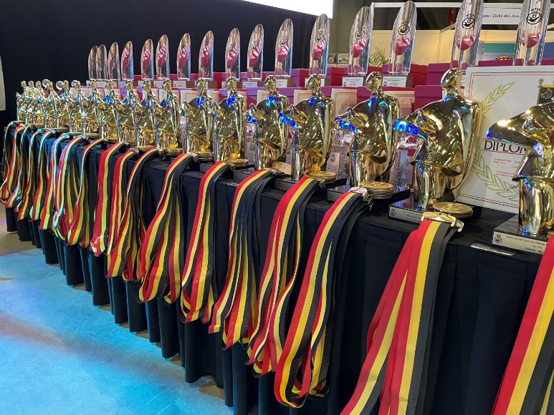
Nationale Dagen KBDB Journées Nationales RFCB
NATIONALE KAMPIOENSCHAPPEN 2022
CHAMPIONNATS NATIONAUX 2022
Zaterdag/Samedi 18.03.2023
“Nekkerhal” MECHELEN

Slide 4
JEUGD 2022 JEUNESSE 2022
Marsille Hadrien Ophain-Bois-Seigneur-Isaac
Filipovics Adela en Daniël Liedekerke
Moonen Joren Lichtaart
Fourneau Cyriel & Remi Moen
Coosemans Patrick Beauvechain
Celie E & H Wachtebeke
Ramaekers Lars Maasmechelen
Decuyper - Hautekeete Kaprijke
Bailleur Guillaume Vlamertinge
Dockx Jobbe Retie
Merveillie Thybo Ieper
Vandenberghe Arno Ophasselt
Van Ceunebroeck Alyssa Etikhove
Wilmsen Toon Olen
Reyskens Yarne Eigenbilzen
Ingels Rogier Laarne
Reyns Cedric Melsele
18. Baele Xander Wetteren
19. Van Isacker Louis Handzame
20. Van Den Bussche Lot Zwevegem
21. Meldgaard - M & C Westmalle
22. Van Hove Bjorn Erps-Kwerps
23. Lambrechts Brent Berlaar
24. Saenen Jasper & Jarne Houtvenne
25. De Muelenaere Jarne Oekene
26. Houtmeyers Lucas en Hendrik Eindhout
27. Lannoo Georg & Maxim Lievegem
28. Flasse Samuel Audregnies
29. Staveaux Jean-Baptiste Glons
30. Casaert Hugo Russeignies

Slide 5
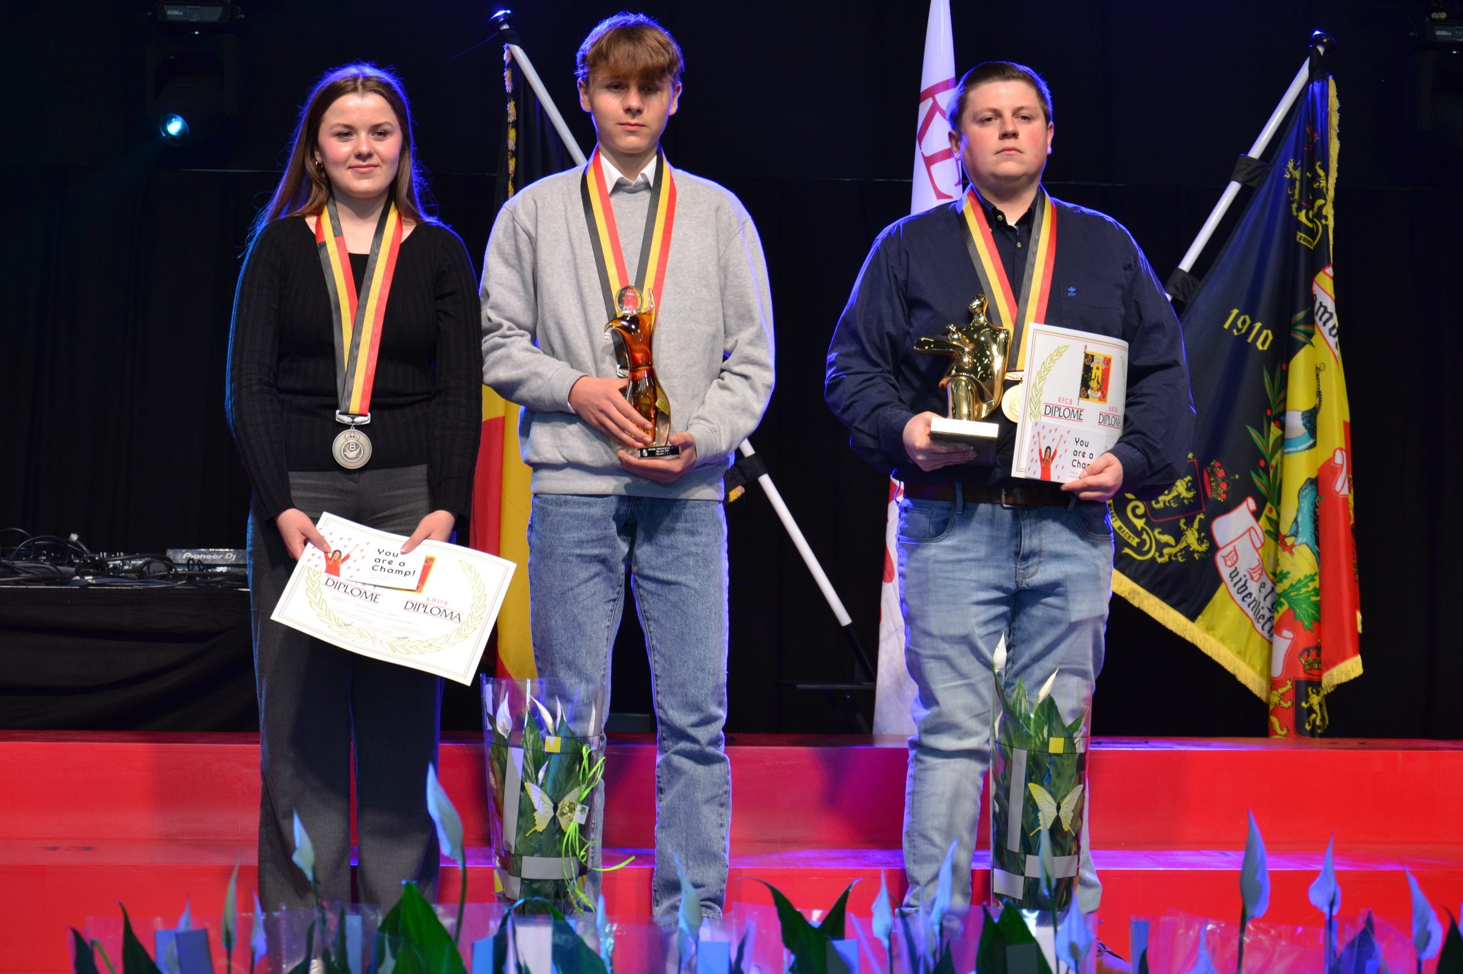

Slide 6
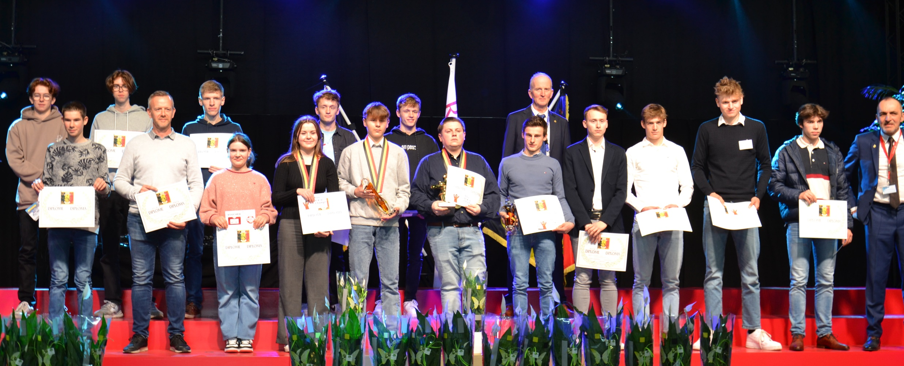

Slide 7
AS-DUIF SNELHEID JONGE DUIVEN 2022 AS-PIGEON VITESSE PIGEONNEAUX 2022
Vanhamel Francis Beverlo
Claes Willy Baal
Hermans Ruben Kuringen
Vrancken - Berden Kuringen
Welkenhuysen Patrick Koersel
Hensen - Mentior Aubel
Van Loock M. - De Laet J. Vilvoorde
Hensen - Mentior Aubel
Ronse Ronny Sint-Eloois-Winkel
Bressinck Gebroeders Bazel
Geyskens Olivier Veerle
Demeulemeester – Depoortere Zarren
Goemaere Jose & Gustave Havinnes
Van Looy Ferdinand Beerse
Bevers Herman Sint-Job-in-'t-Goor
Smets Geert Diepenbeek
Bauwens Koen & Annelies Gent-Kanaalzone
18. Vermeerbergen-Wilms Mol
19. Marsille Hadrien Ophain-Bois-Seigneur-Isaac
20. Claes Willy Baal
21. Vrancken - Berden Kuringen
22. Janssens Eddy Zandhoven
23. Boutsen – Matthijs Dilsen
24. Janssens Mark Linkhout
25. Van Ballaer Gebroeders Turnhout
26. Cromphoudt Christian Halle
27. Vancoillie Johan & Marc Hulste
28. Joseph Daniel Ichtegem
29. Mortier Joost Oedelem
30. Platteau Ante & Tom Sint-Katherina-Lombeek

Slide 8
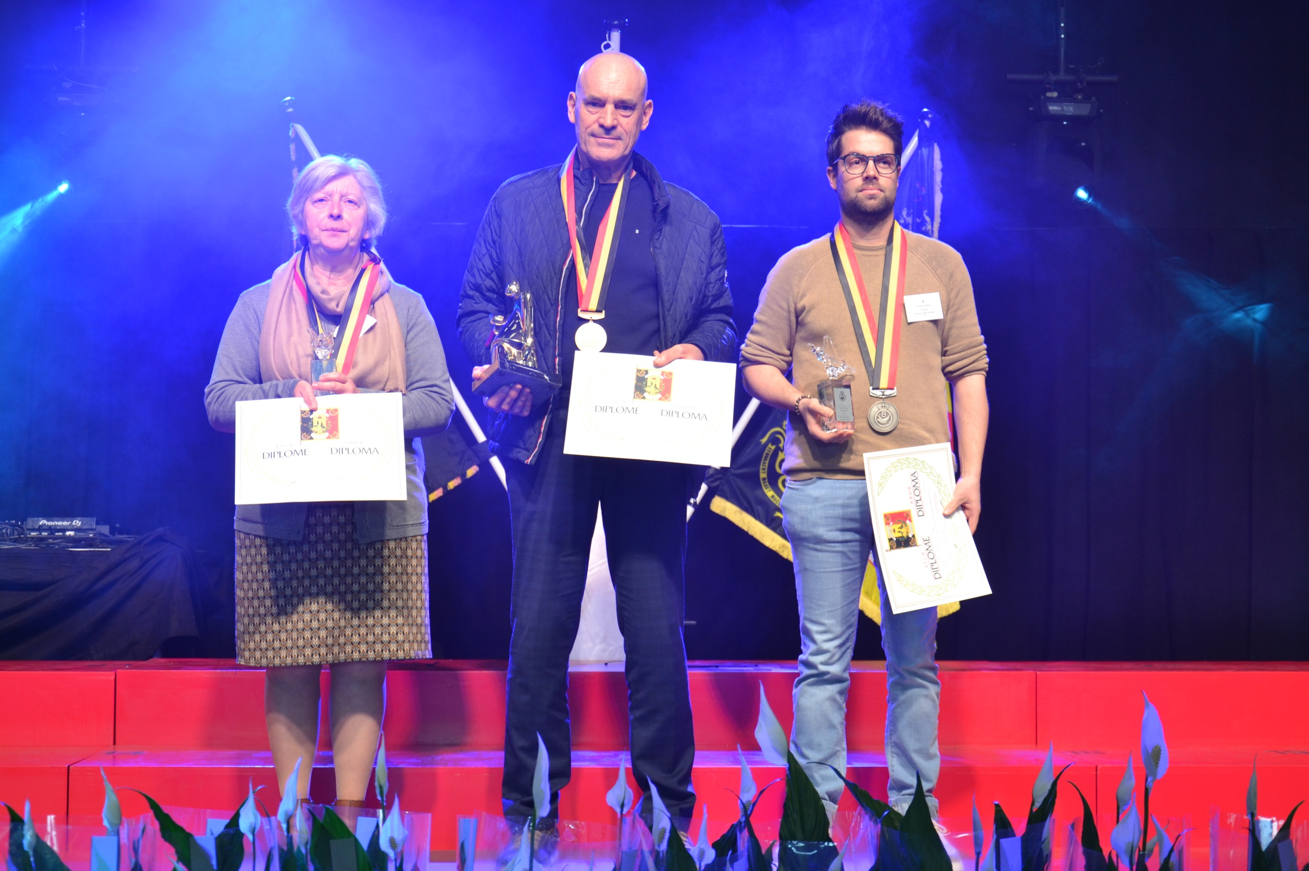

Slide 9
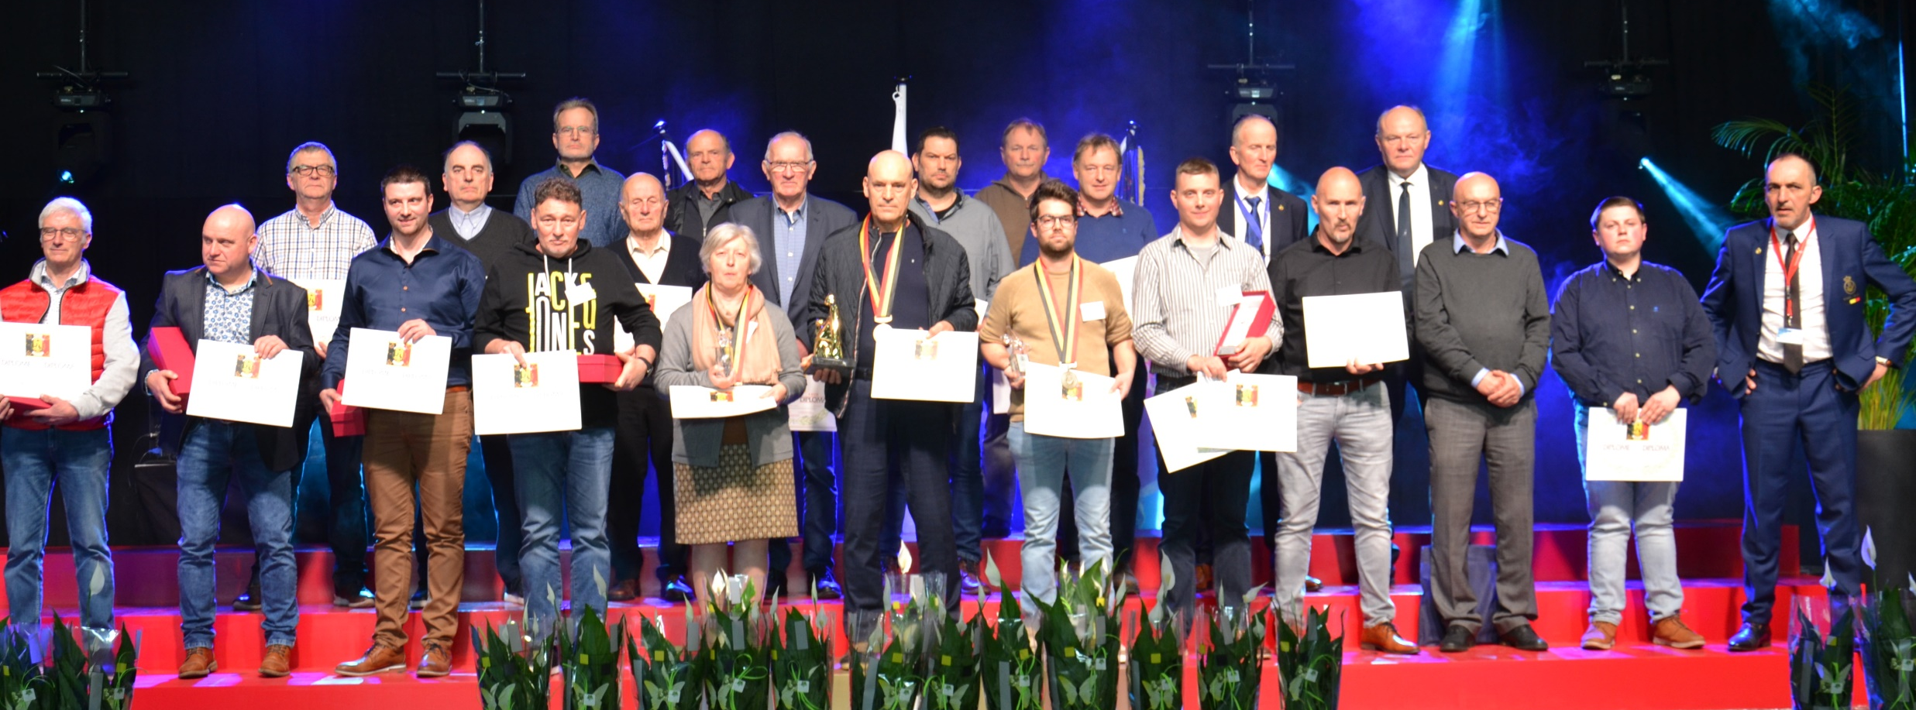

Slide 10
AS-DUIF SNELHEID JAARLINGEN 2022 AS-PIGEON VITESSE YEARLINGS 2022
Dehon - Demonseau Thulin
Dehon - Demonseau Thulin
Dehon - Demonseau Thulin
Van Loock M. - De Laet J. Vilvoorde
Vinckx Alfons & Ceusters S. Nieuwrode
Goemaere Jose & Gustave Havinnes
Fontaine Alphonse Saint-Denis
Van Renterghem Bernard Pipaix
Van Vugt - Donckers Lille
Antoine Jean-Claude Saint-Martin
Engelen Ludo Kuringen
Mebis - Bex Alken
Brys - Cleys Rupelmonde
Claes Jacques Vlezenbeek
Gheenens - Delbecq Mainvault
Geysen - Van de Locht Sint-Job-in-'t-Goor
Lismont Emiel Budingen
18. Chiacchietta Paolo Quaregnon
19. Seghers Tim Zegelsem
20. Gheenens - Delbecq Mainvault
21. Laurens Henri Lippelo
22. Dehon - Demonseau Thulin
23. Hendrix Albert Meeuwen
24. Van Loock M. - De Laet J. Vilvoorde
25. Mercier Jules Auvelais
26. Deridder - Van Den Brande Liedekerke
27. Rubais Johan et Jean Ecaussinnes
28. Dehon - Demonseau Thulin
29. Van Massenhoven Kris Retie
30. Van Vugt - Donckers Lille

Slide 11
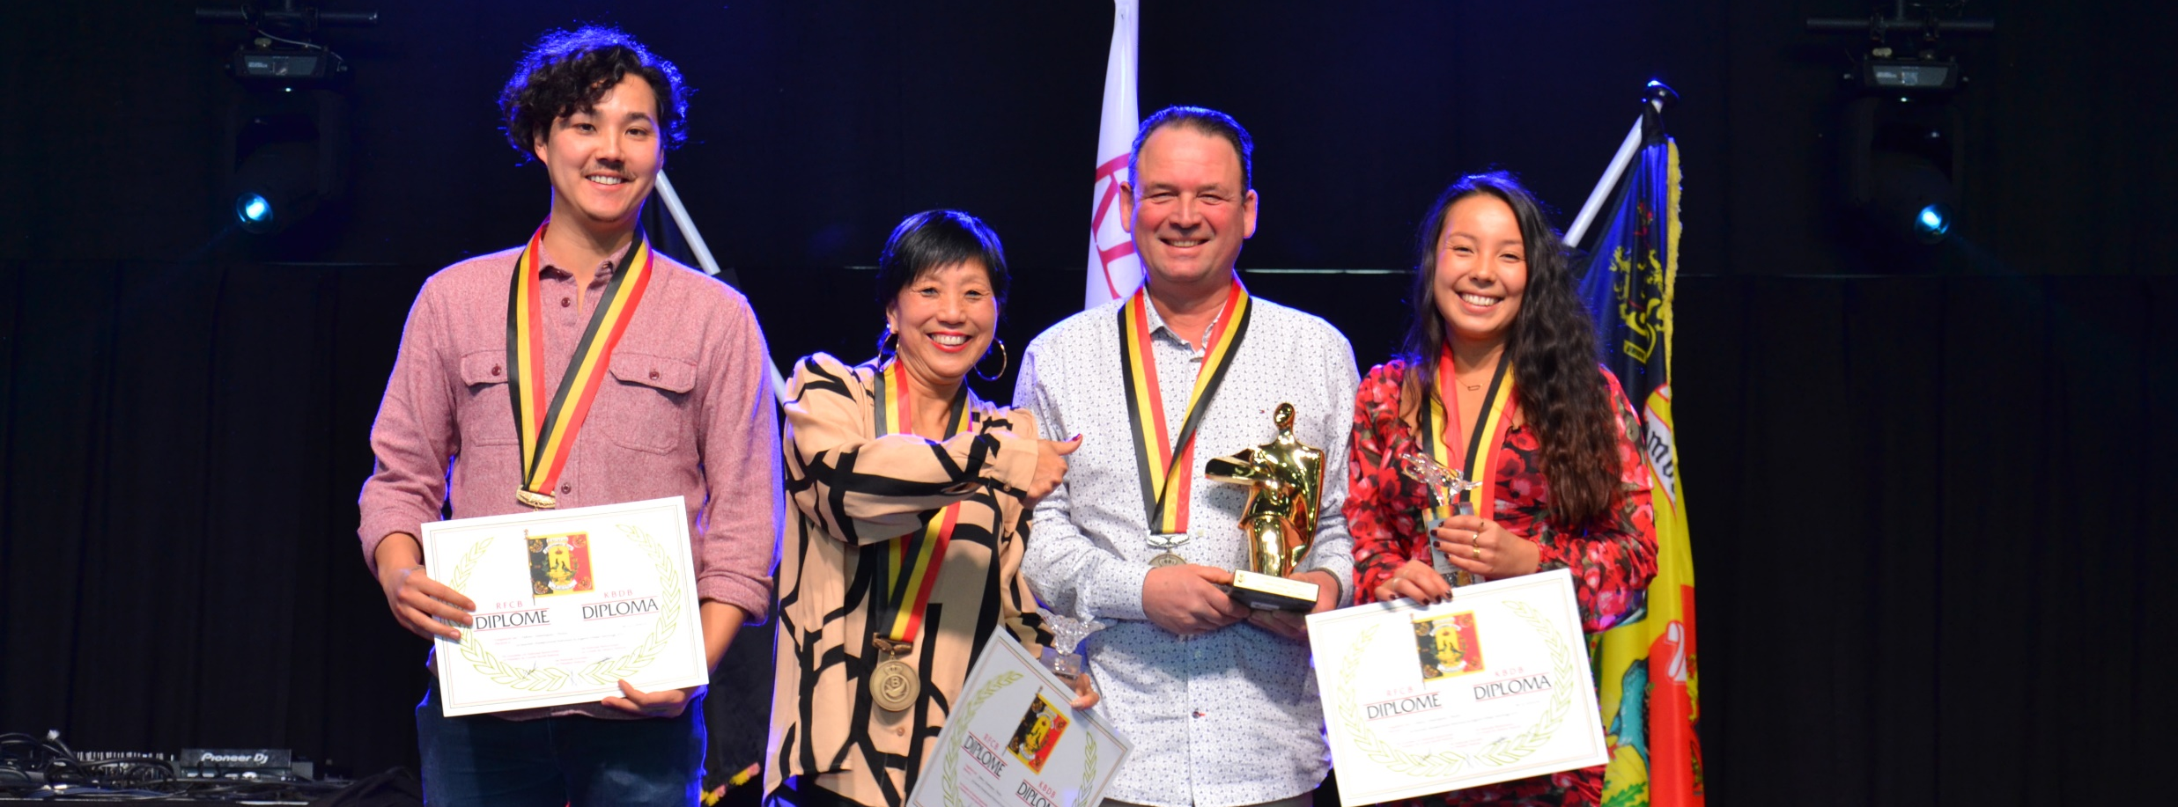

Slide 12
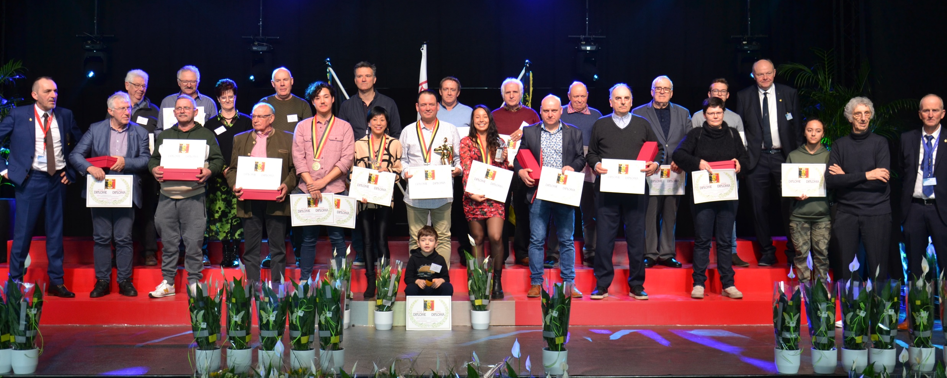

Slide 13
AS-DUIF SNELHEID OUDE 2022 AS-PIGEON VITESSE VIEUX 2022
De Martelaere Eddy Gavere
Uytterhoeven Kurt Opglabbeek
Chiacchietta Paolo Quaregnon
Custers Henri Meeuwen
Van Renterghem Bernard Pipaix
Ghijs Roger & Zoon Michael Kruibeke
Deridder - Van Den Brande Liedekerke
Sapin Denis Incourt
Van Renterghem Bernard Pipaix
Legros Rene Verlaine
Coone Robbe & Francky Ledegem
Legros Rene Verlaine
Mees Jan Heverlee
Hemeleers Alex Duisburg
Legros Rene Verlaine
Tombus Vincent Sauvenière
Chiacchietta Paolo Quaregnon
18. Denil Herman Brussegem
19. De Witte Gerard Tongre-Saint-Martin
20. Godsdeel Ludo Hoeilaart
21. Mercier Jules Auvelais
22. Mees Jan Heverlee
23. Sapin Denis Incourt
24. Philippens Pierre 's Gravenvoeren
25. Chiacchietta Paolo Quaregnon
26. Ghijs Roger & Zoon Michael Kruibeke
27. Murez - Marichal Albert Wadelincourt
28. Goethals Luc Villers-Perwin
29. Mees Jan Heverlee
30. Dictus - Martens Meer

Slide 14
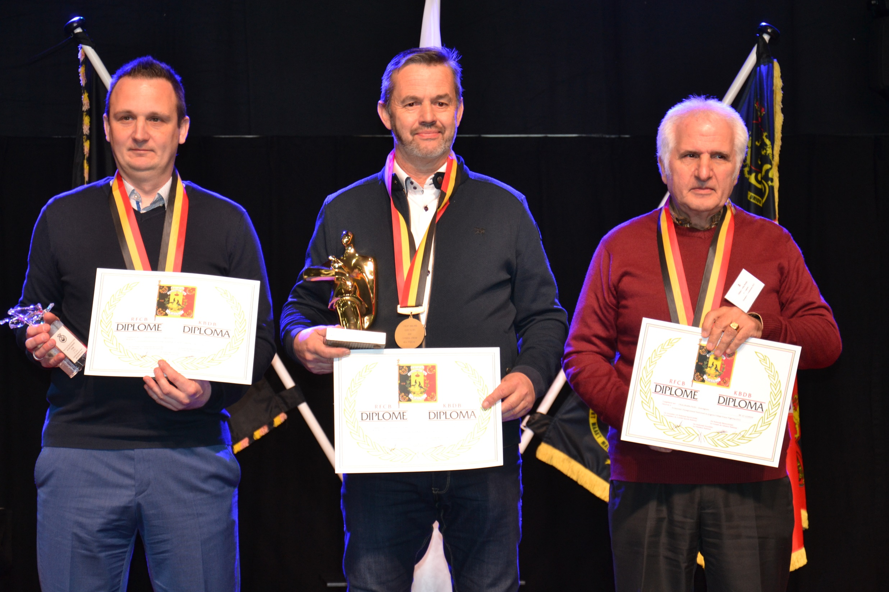

Slide 15
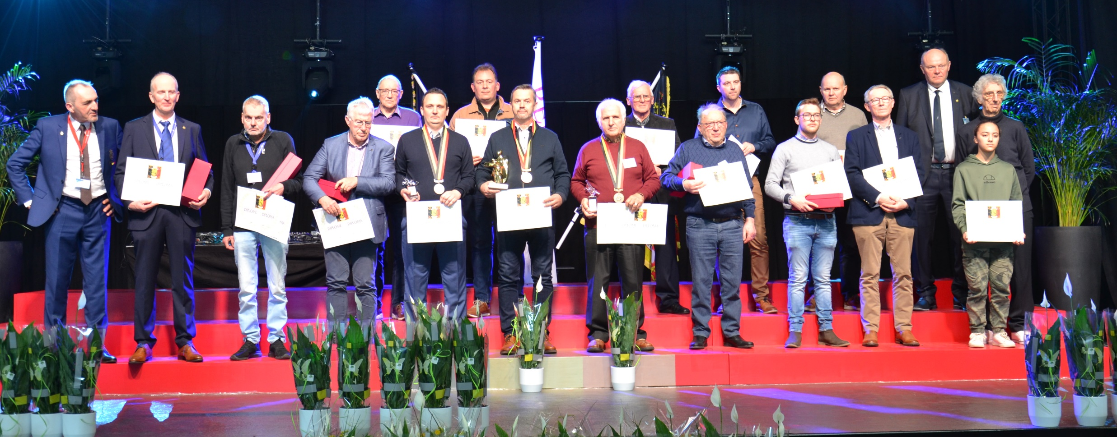

Slide 16
AS-DUIF KLEINE ½ FOND JONGE DUIVEN 2022 AS-PIGEON PETIT ½ FOND PIGEONNEAUX 2022
Vanhee A. + M. Wervik
Thys Nick & Roger Hallaar
Francois-Delporte Wadelincourt
Delhez Didier Soumagne
Team Hooymans WVL Desselgem
Thys Nick & Roger Hallaar
BDS/De Clerck Meulebeke
Van Hekken Willy Lier
Verstrepen Jos en Bart Westerlo
Delhez Didier Soumagne
Claeskens Joseph Sint-Lambrechts-Herk
Campe François Beverst
Hens Jos Zoersel
Ringoet Bob Berlare
Debacker Chris Beveren(Leie)
Deruyck Bart Oostrozebeke
Verheyen Louis Scherpenheuvel
18. Van Sterthem Rufin Nederzwalm-Hermelgem
19. Vancoillie Johan & Marc Hulste
20. Lesage Paul Nieuwpoort
21. Saverwijns John & Els Lievegem
22. Debacker Chris Beveren(Leie)
23. Vanmeert Roger & Koen Zelem
24. Verstraete Kristof Wielsbeke
25. Verstraete Kristof Wielsbeke
26. Heggermont Laurens Ingelmunster
27. Van Landuyt Peter Aalter
28. Debacker Chris Beveren(Leie)
29. Schroyen - Stockmans Heusden (Limb.)
30. Stas Rudi Munsterbilzen

Slide 17
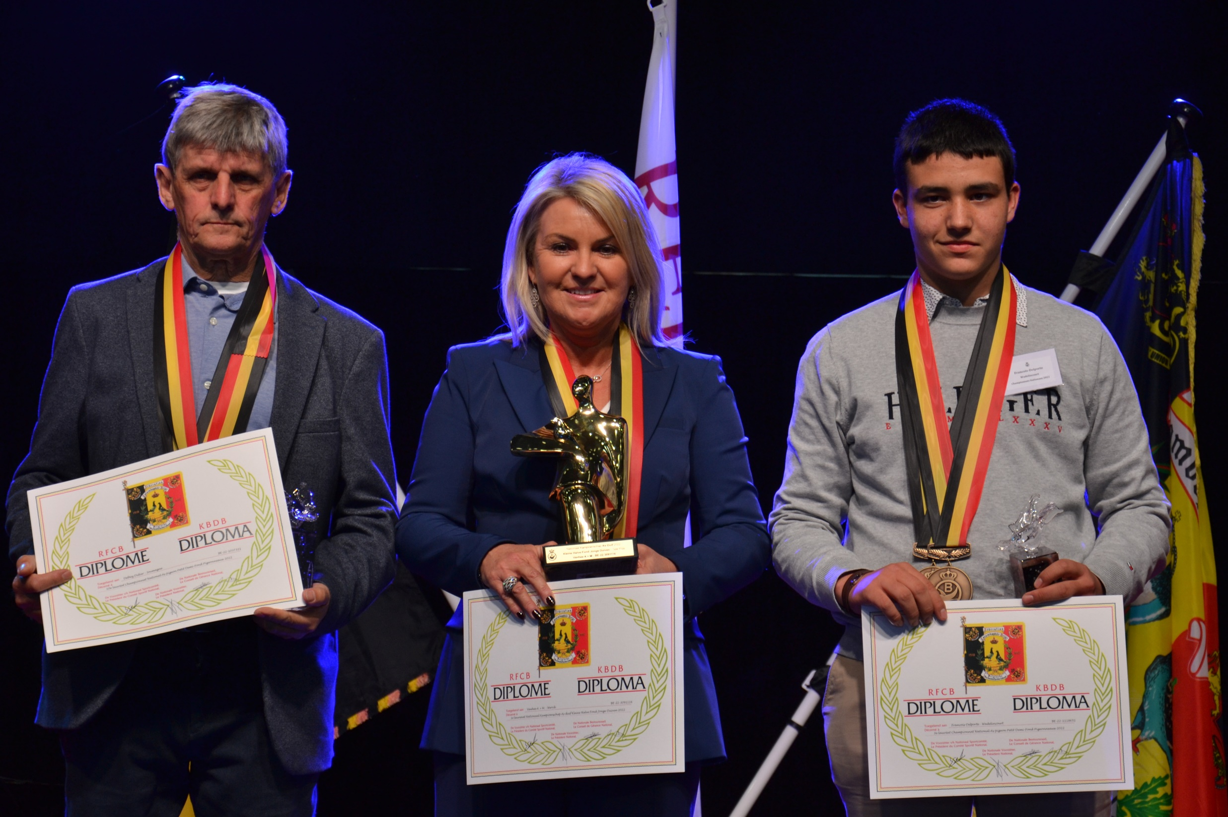

Slide 18
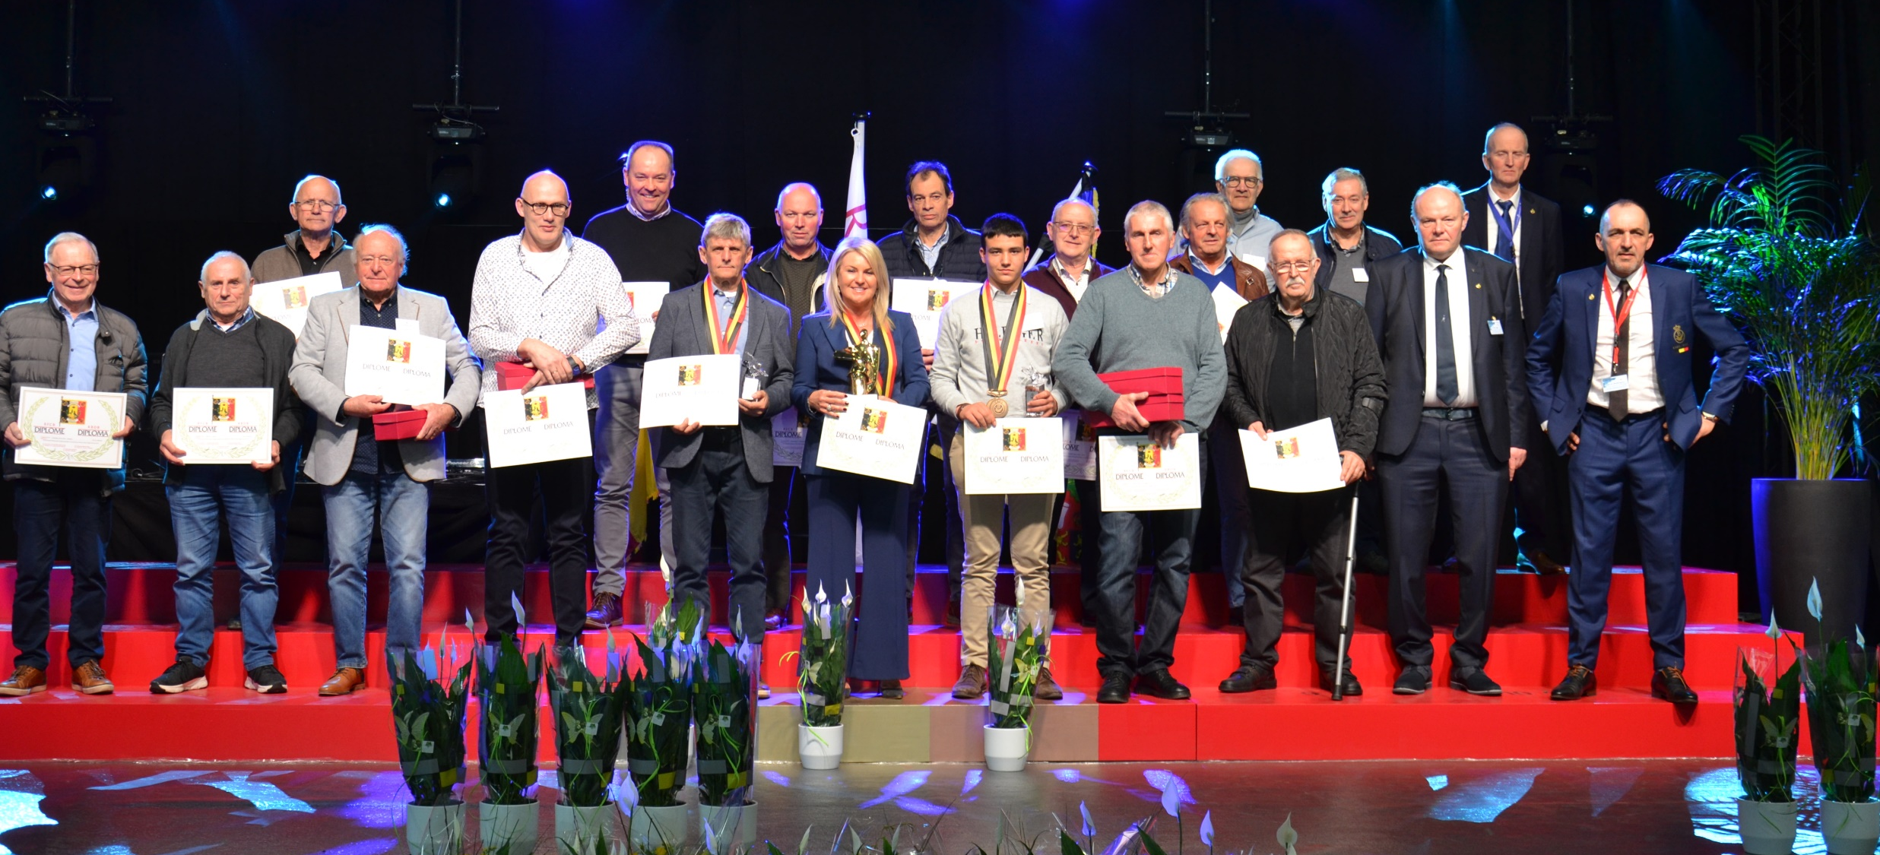

Slide 19
AS-DUIF KLEINE ½ FOND JAARLINGEN 2022 AS-PIGEON PETIT ½ FOND YEARLINGS 2022
Denies Rudy Sint-Joris-Weert
Van Mechelen Luc Oud-Turnhout
Lismont Patrick Bekkevoort
Vanluyten Michel Villers-La-Ville
Engelen Ludo Kuringen
Pierre Roger & David Bossut-Gottechain
Lismont Patrick Bekkevoort
Van Roy Koen Asse
Hermans Frans Malderen
Marsille Hadrien Ophain-Bois-Seigneur-Isaac
Thoné Jos As
Rubais Johan et Jean Ecaussinnes
Lismont Patrick Bekkevoort
Donckers Johan Grobbendonk
Buelens Kim Molenbeek-Wersbeek
Van Limbergen Gert Lede
Vermeiren Gustaaf Loenhout
18. Steenbergen Stefan Herk-de-Stad
19. Vancoillie Johan & Marc Hulste
20. Beeckmans Geert - Huygh Ronny Lennik
21. Cleirbaut Kris Putte
22. Van Cutsem Jens Idegem
23. Marsille Hadrien Ophain-Bois-Seigneur-Isaac
24. Van Cutsem Jens Idegem
25. Van Sterthem Rufin Nederzwalm-Hermelgem
26. Engelen Ludo Kuringen
27. Maes Philippe Dampremy
28. Maegh Victor Rijkevorsel
29. Clabots père et fils Grâce-Hollogne
30. Maes - Smeets – Hamers Maasmechelen

Slide 20
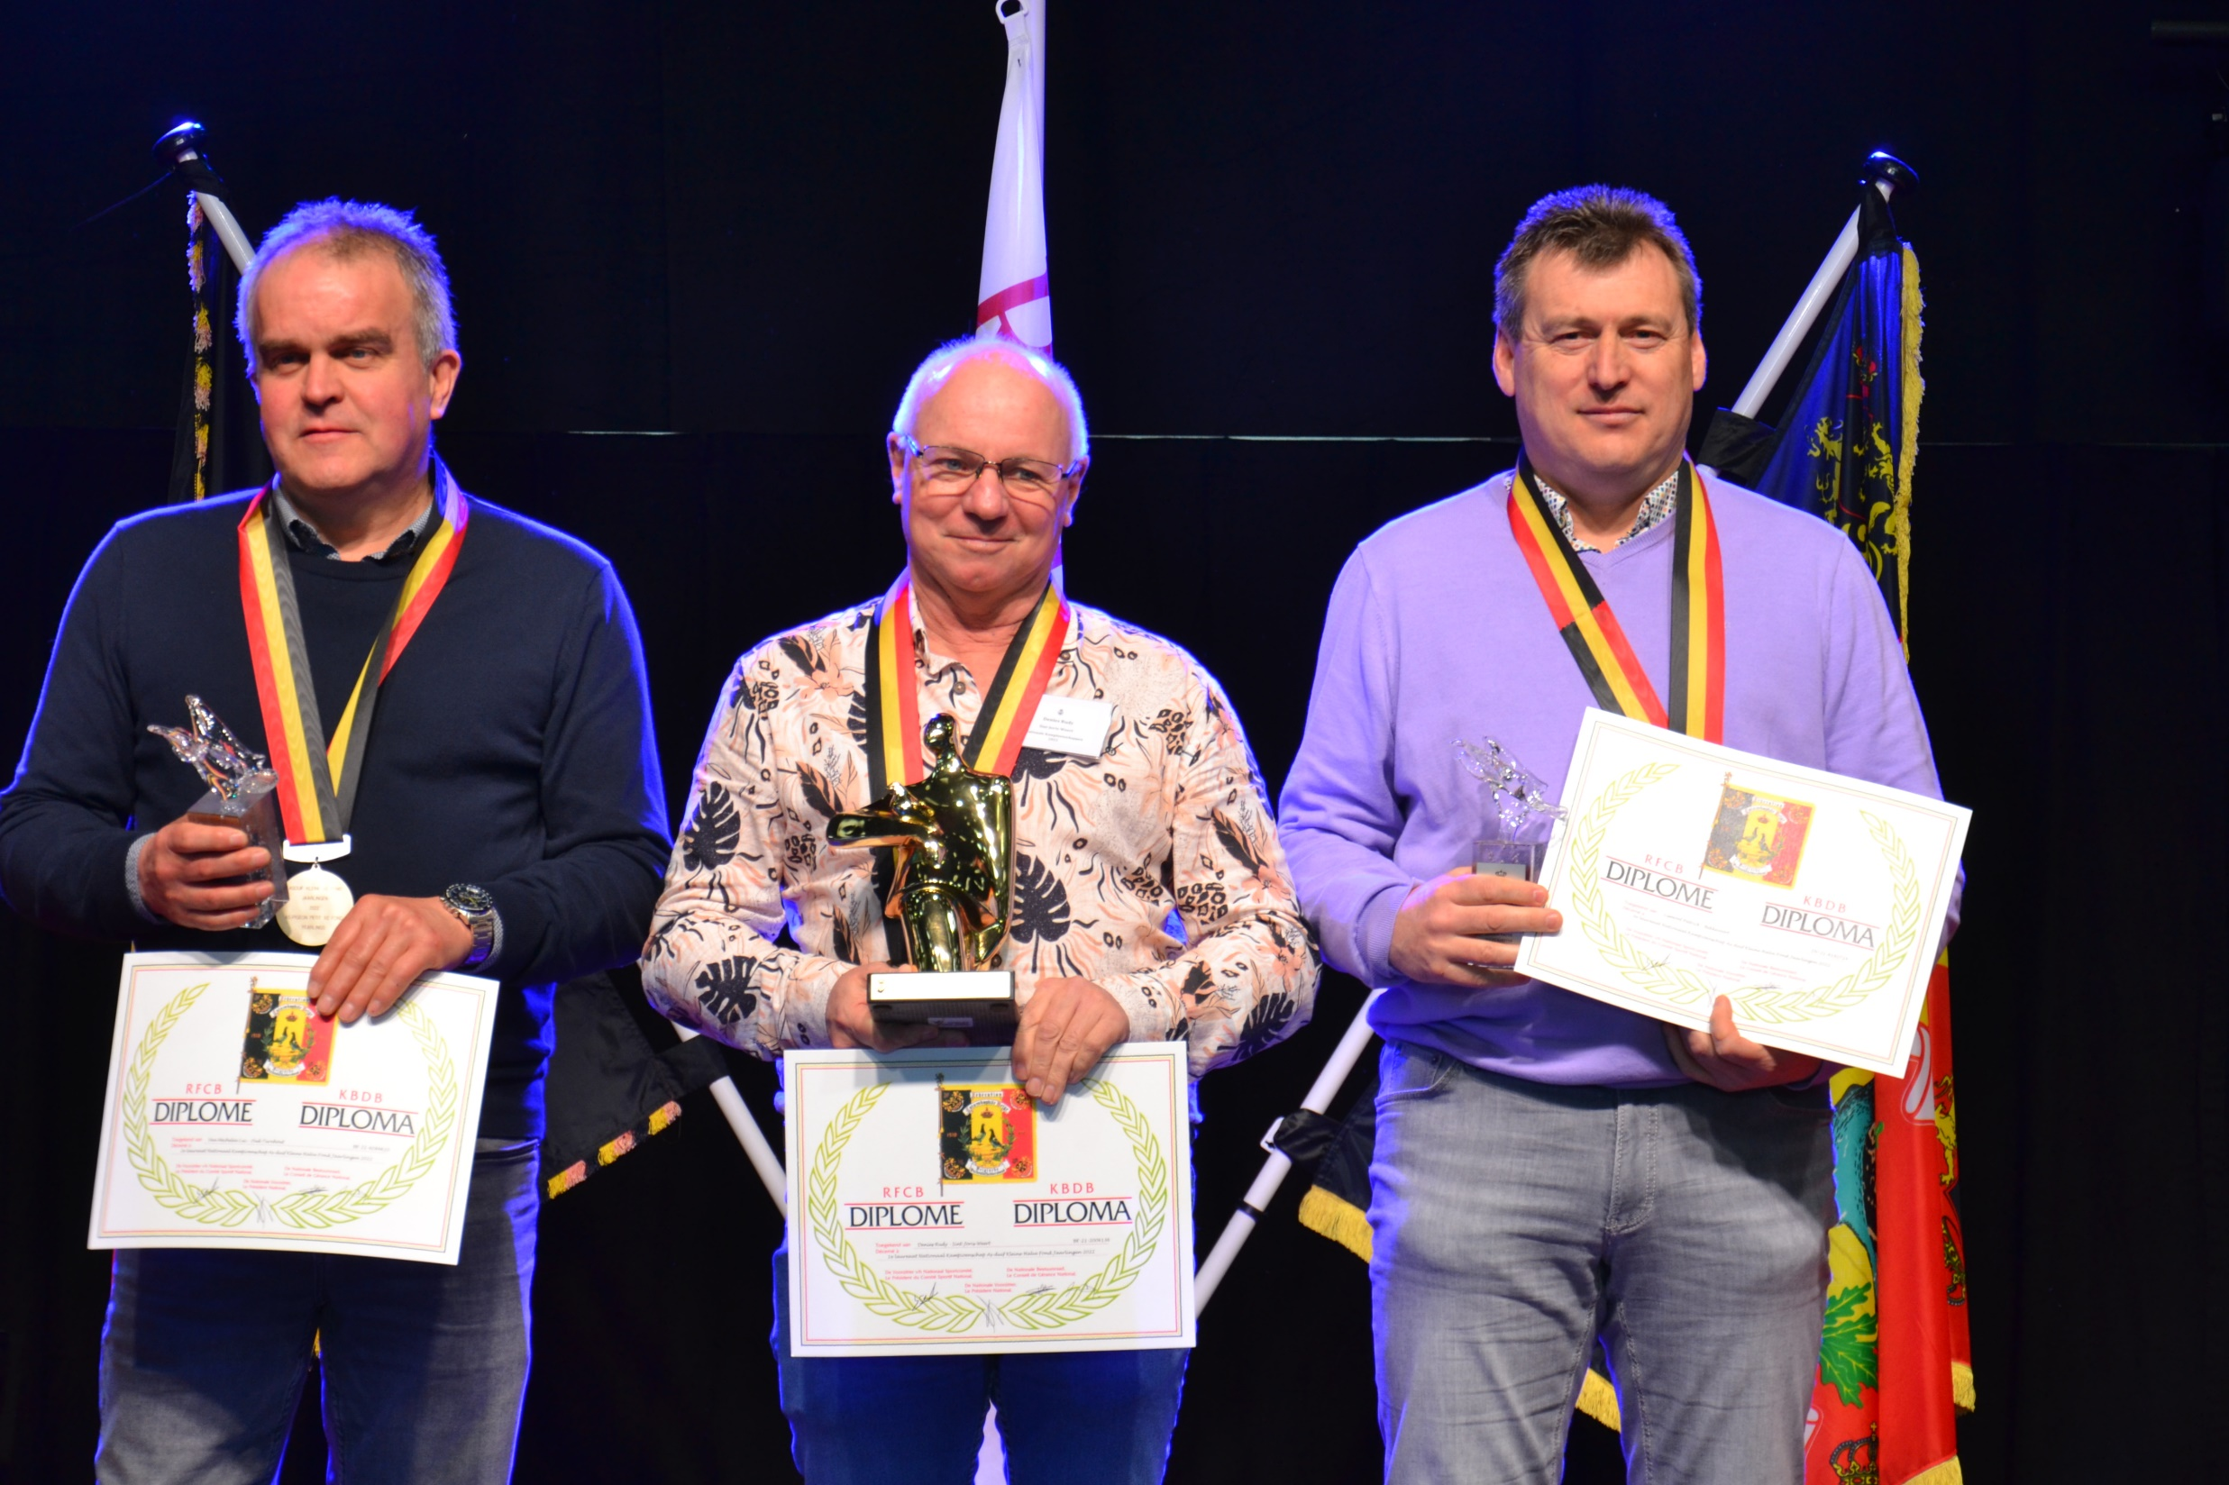

Slide 21
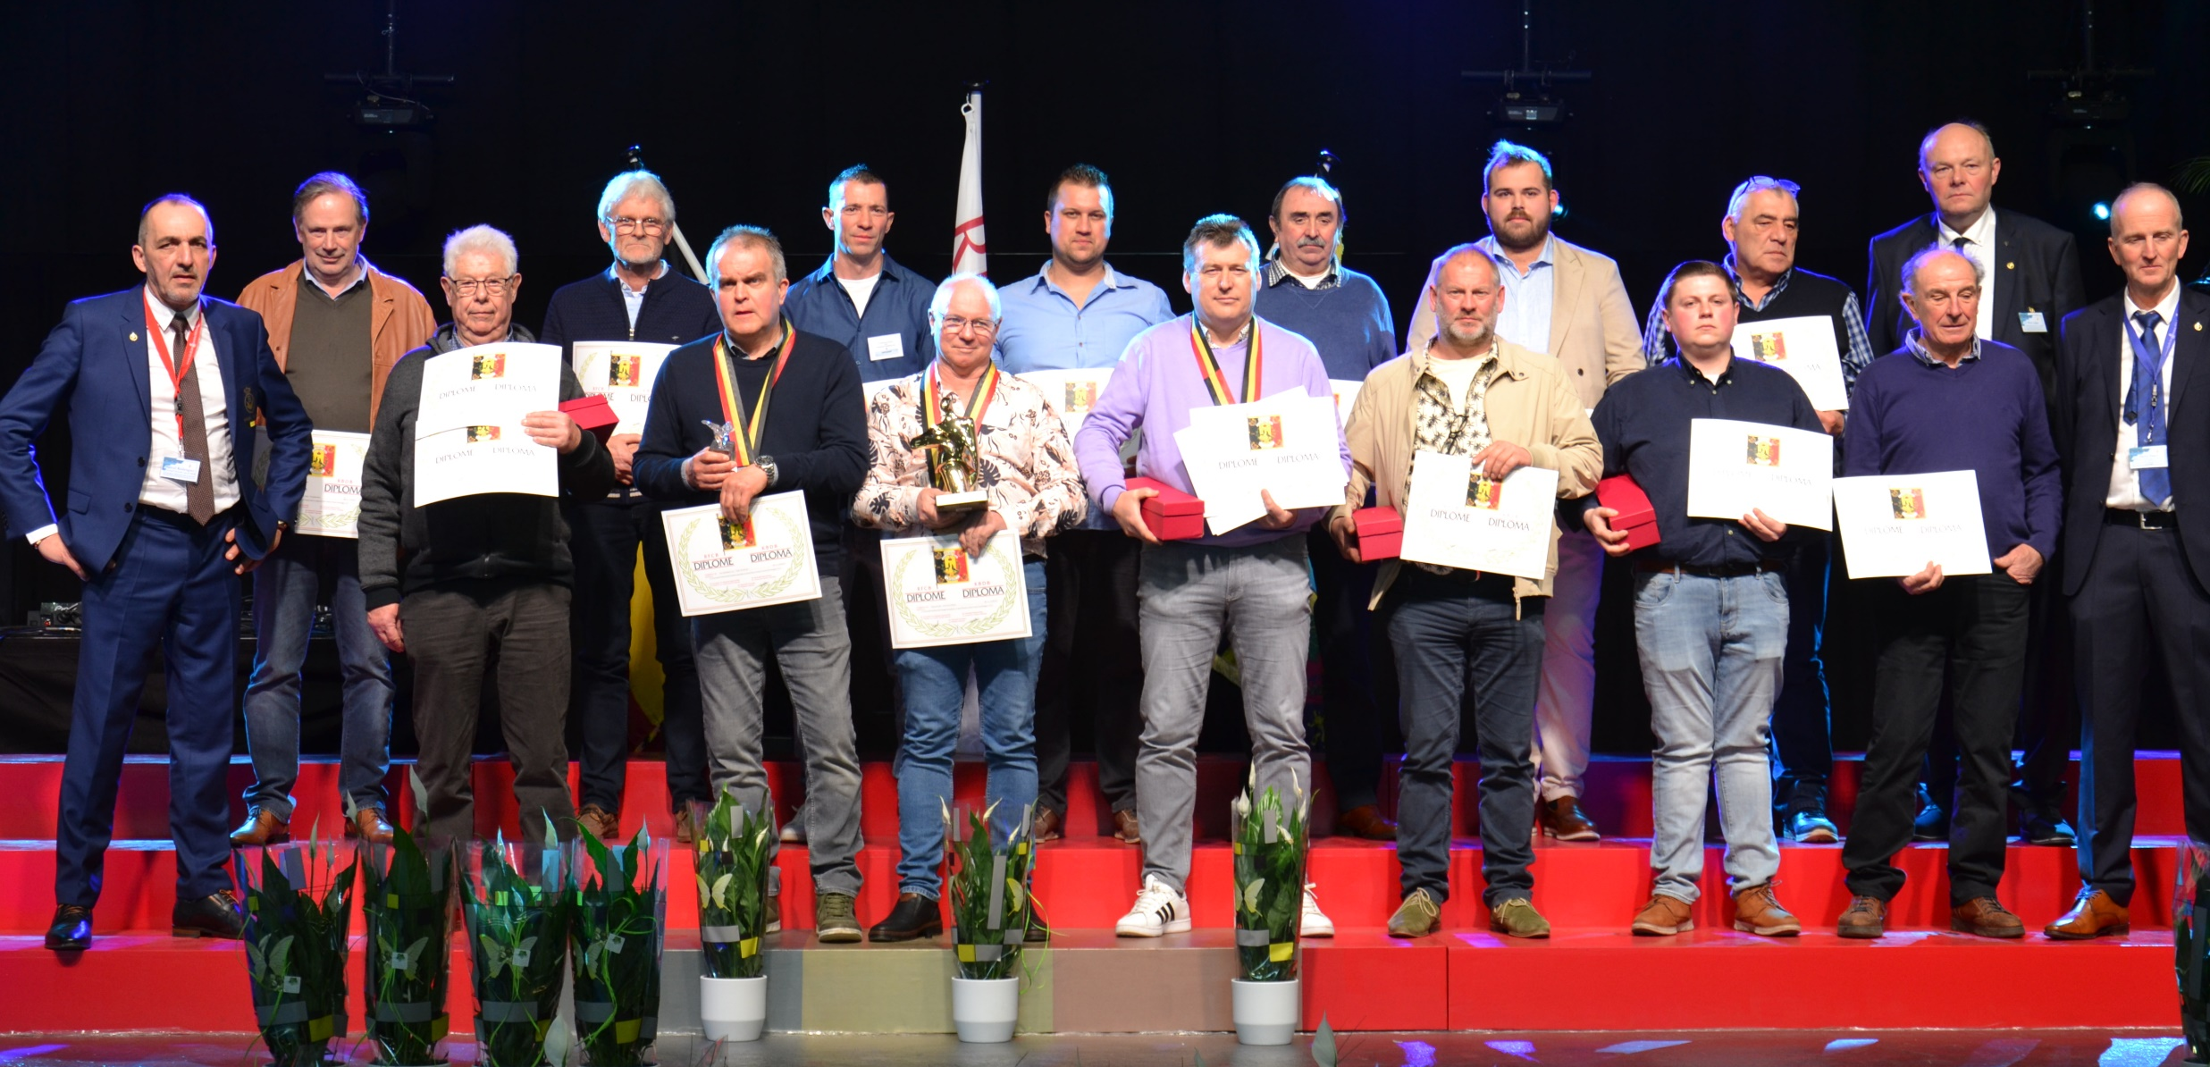

Slide 22
AS-DUIF KLEINE ½ FOND OUDE 2022 AS-PIGEON PETIT ½ FOND VIEUX 2022
Van Oeckel Bart & Nance Oud-Turnhout
Nibus Julien Mortier
Maes Philippe Dampremy
Opsteijn Guido Vucht
Quevy Neddy Ladeuze
Helsen Ludo Paal
Petré - Robijns Borgloon
Leturcq - Duponchelle Wadelincourt
Delhez Didier Soumagne
Palm - Krücker Jean-Pierre Braine-L'Alleud
Bruninx Roger Genoelselderen
Murez - Marichal Albert Wadelincourt
Lenaerts Jozef Gorsem
Mertens Gustaaf Bouwel
Boeykens François Lebbeke
Vermeiren Gustaaf Loenhout
Vandersmissen Serge Voroux-lez-Liers
18. Maegh Victor Rijkevorsel
19. Rego Daan Nieuwerkerken (Limb.)
20. Lemnariu Rafael Itterbeek
21. Hoge Joseph Visé
22. Stockx Luc Binkom
23. Remans Marcel Diepenbeek
24. Thoné Jos As
25. Vanmeert Roger & Koen Zelem
26. Vermeulen Willy Bambrugge
27. Lambrechts Cyriel Berlaar
28. Mirabelle - Larentzakis Ghlin
29. Palm - Krücker Jean-Pierre Braine-L'Alleud
30. Thoné Jos As

Slide 23
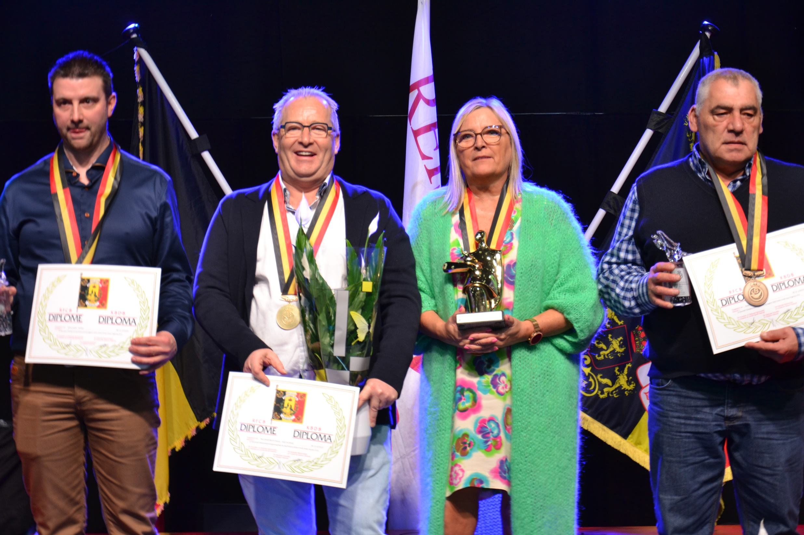

Slide 24
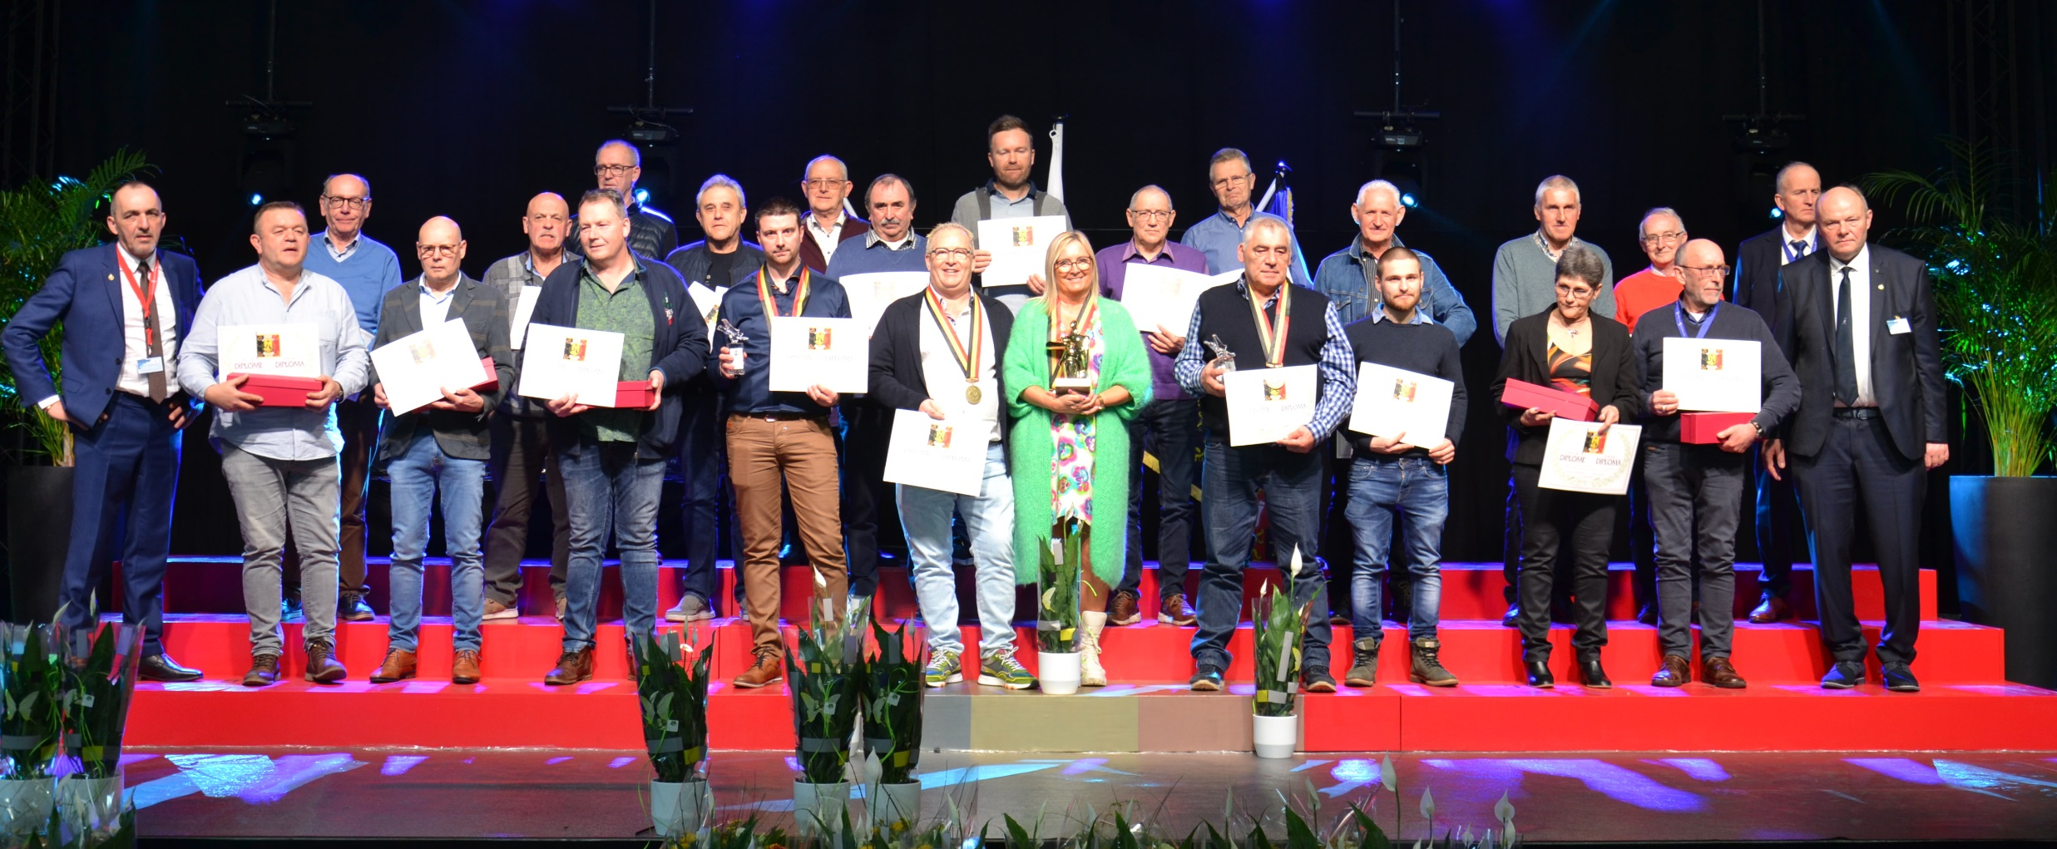

Slide 25
AS-DUIF GROTE ½ FOND OUDE 2022 AS-PIGEON GRAND ½ FOND VIEUX 2022
De Laere Luc Anzegem
Team Hooymans WVL Desselgem
Baetens Ivan & Willy Sint-Niklaas
Demonie Guido Langemark
Esmanne E. - Defert T. Forchies-la-Marche
De Troy Wim Berlaar
Palm - Krücker Jean-Pierre Braine-L'Alleud
Kockelmans Vincent Avennes
Pipers Yvon Tournai
Lagrou Dominique Lendelede
Benoot Cindy Nazareth
Vercammen Jos Vremde
Roodhooft Andre Pulderbos
Maes Anthony Waregem
De Keyser Georges Messelbroek
Kaier Schaffen
Steveninck Benny Hamme (O.-Vl)
18. Putseys - Patte Houtain-le-Val
19. De Troy Wim Berlaar
20. Marsille Hadrien Ophain-Bois-Seigneur-Isaac
21. Poussart Olivier Vaulx-lez-Chimay
22. Van Eynde Rudy Putte
23. Dockx Leo & Gerry Koningshooikt
24. Verbruggen Gommaire Scherpenheuvel
25. Demely Liliane Moorsele
26. Van Gaver Tom & Marnik Moortsele
27. Loockx Guido Tessenderlo
28. Vosters Patrick Vosselaar
29. Van Sterthem Mario Velzeke-Ruddershove
30. Baetens Ivan & Willy Sint-Niklaas

Slide 26
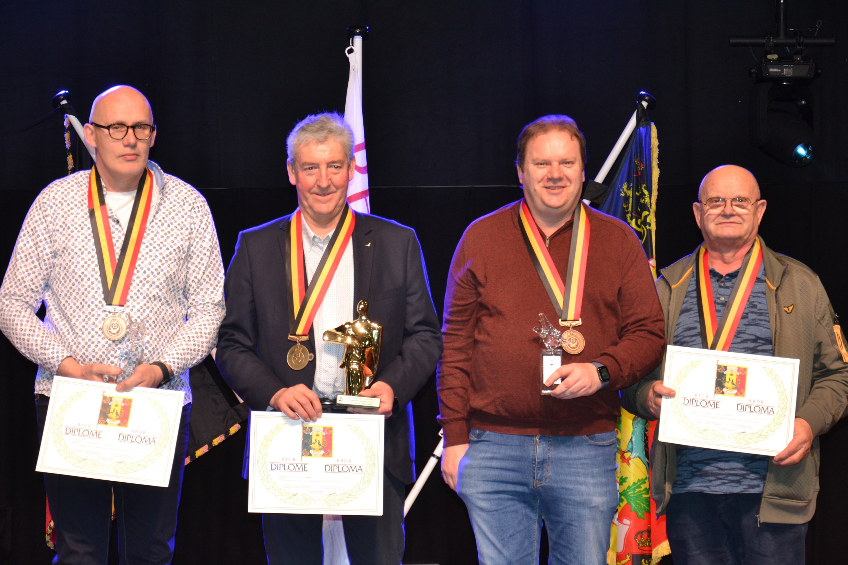

Slide 27
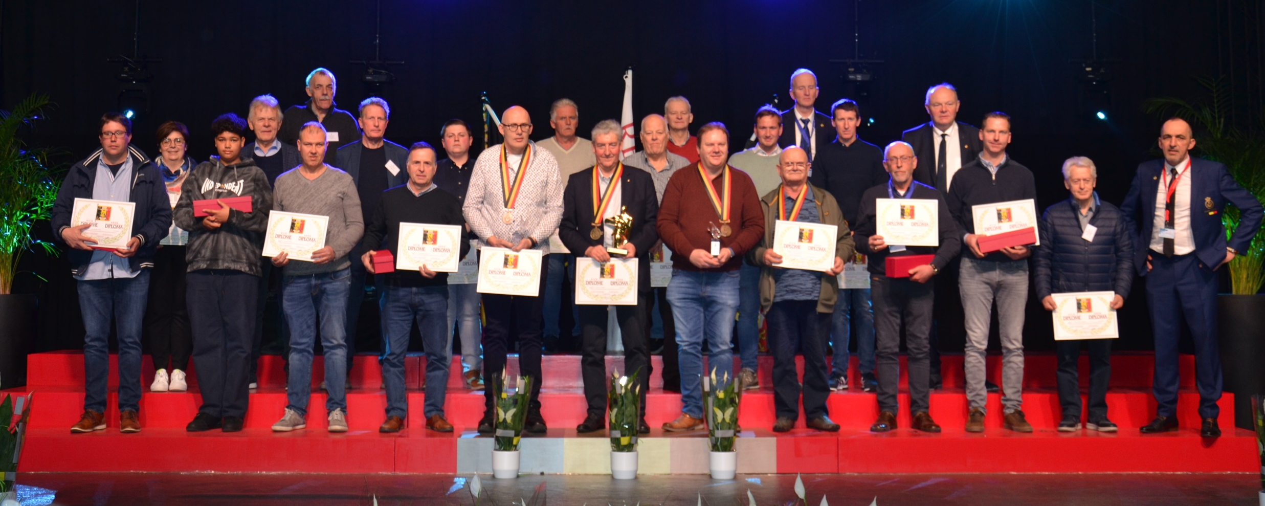

Slide 28
AS-DUIF GROTE ½ FOND JAARLINGEN 2022 AS-PIGEON GRAND ½ FOND YEARLINGS 2022
Thys Nick & Roger Hallaar
BDS/Speybroeck Vinkt
Vandenheede Freddy & Jacques Zingem
Engels Jules & Yves Putte
Vercammen Jos Vremde
Vandenheede Freddy & Jacques Zingem
Denduyver Ferdinand & Karel Ichtegem
Verheye Rino Aalbeke
Steveninck Benny Hamme (O.-Vl)
Van Der Maas Huib Lokeren
BDS/Speybroeck Vinkt
Maris Frans & Dirk Itegem
Poussart Olivier Vaulx-lez-Chimay
Donckers Johan Grobbendonk
Steveninck Benny Hamme (O.-Vl)
Vandenheede Freddy & Jacques Zingem
De Maesschalck Luc Zele
18. Van Kerckhoven Jimmy Denderhoutem
19. Limbourg Erik Brussegem
20. De Maesschalck Luc Zele
21. Maris Frans & Dirk Itegem
22. Vervloesem Patrick Rijmenam
23. De Maeseneer Philip Denderwindeke
24. De Meulemeester Johan Zulte
25. Harchies Christian & Cyril Warchin
26. Thibaut - Boons Sombreffe
27. Denduyver Ferdinand & Karel Ichtegem
28. Poussart Olivier Vaulx-lez-Chimay
29. Van Gaver Tom & Marnik Moortsele
30. Van Den Berghe Bert Wortegem-Petegem

Slide 30
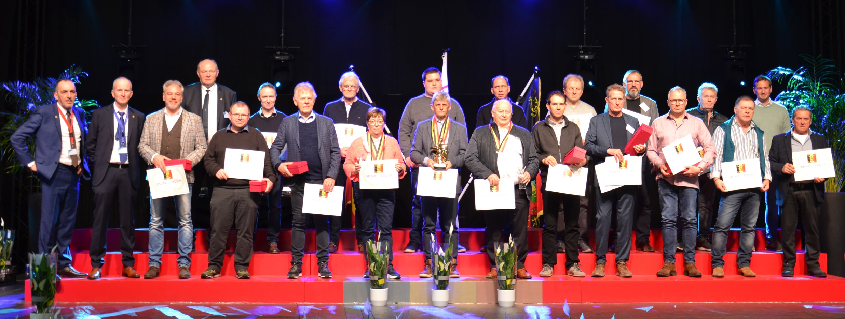

Slide 31
AS-DUIF GROTE ½ FOND JONGE DUIVEN 2022 AS-PIGEON GRAND ½ FOND PIGEONNEAUX 2022
Hok Van den Bruel Itegem
De Troy Wim Berlaar
De Troy Wim Berlaar
Cloetens Dirk Rotselaar
Brugmans Sabrina Halen
Cleirbaut Kris Putte
Engels Jules & Yves Putte
Van Den Abbeel - Van Paesschen Lebbeke
Engels Jules & Yves Putte
Habraken - Ducheyne Vorselaar
Weytjens Theo Zutendaal
De Voeght Dimitri Putte
Team Hooymans.be Mol
Cleirbaut Kris Putte
Cleirbaut Kris Putte
Puissant Tom & Bert Petegem-aan-de-Schelde
Team Noel - Willockx Baasrode
18. Versavel Marc Wijtschate
19. Engels Jules & Yves Putte
20. Pletinckx Marc & Angie Deftinge
21. Heylen Wilfried Itegem
22. Jacobs Leon Tremelo
23. Lambrechts Stefaan Nijlen
24. Maroy Geert Heestert
25. Cleirbaut Kris Putte
26. Claeskens Joseph Sint-Lambrechts-Herk
27. Lambrechts Stefaan Nijlen
28. Van Den Abbeel - Van Paesschen Lebbeke
29. Dubrul Dominique Hulste
30. Team Hooymans.be Mol

Slide 33
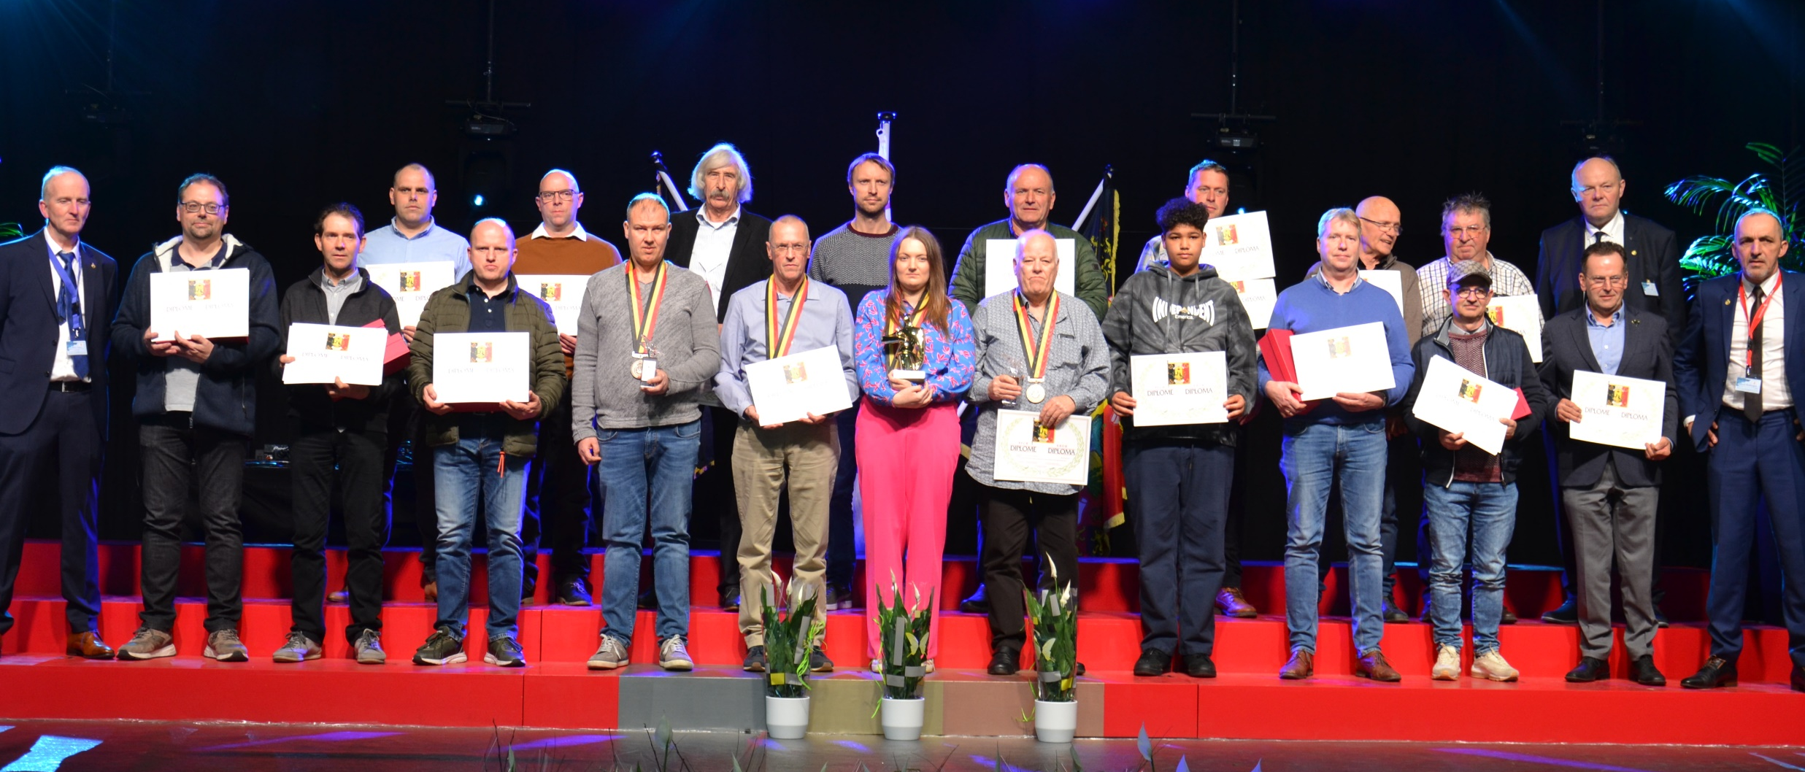

Slide 34
AS-DUIF FOND OUDE 2022 AS-PIGEON FOND VIEUX 2022
Roziers-Xiang Itegem
Verheye Rino Aalbeke
Desbuquois F. Gebroeders Kapelle-op-den-Bos
Norman Nicolas & Filip Knokke-Heist
Ally Norbert Aarsele
Maroy Geert Heestert
Team Hooymans WVL Desselgem
Delstanche J. et Goffard J.P. Bierges
Ariën - De Keyser Houwaart
Verleije Davy & Amber Damme
Casaert-Senechal Russeignies
Baetens Ivan & Willy Sint-Niklaas
Vermander Eric Oekene
Vandenheede Freddy & J. Zingem
De Meulemeester Johan Zulte
Bauters Jo Gavere
Everaert Frederik Aarsele
18. BDS/Clarisse Koolskamp
19. Vandenheede Freddy & J. Zingem
20. Bucaciuc Daniël Dilbeek
21. Verstraete Xavier Oostakker
22. Team Hooymans.be Mol
23. Campinne Patrick Doische
24. Hok Schepens Handzame
25. Lefebre Bernard Zulte
26. Desbuquois F. Gebroeders Kapelle-op-den-Bos
27. De Pauw - Vercauter Lembeke
28. Dossche Lieven Vosselare
29. Houfflijn Patrick & Dimitri Wortegem-Petegem
30. Clicque Gino Wevelgem

Slide 36
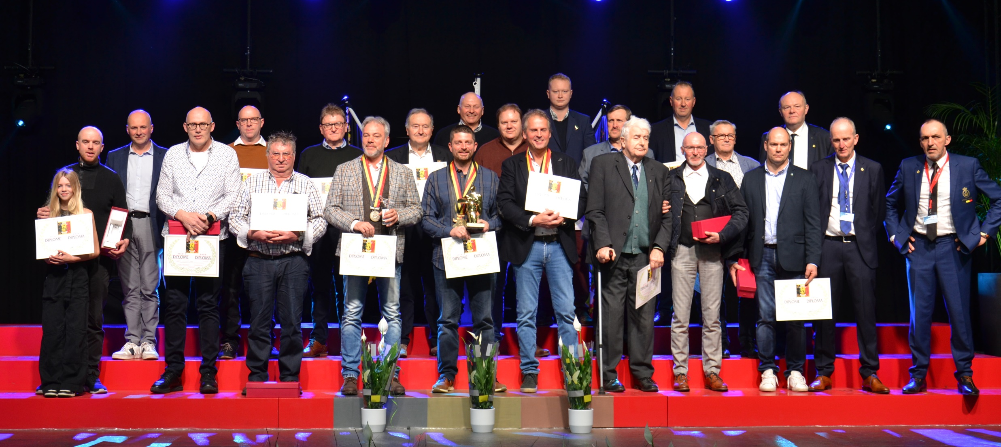

Slide 37
AS-DUIF FOND JAARLINGEN 2022 AS-PIGEON FOND YEARLINGS 2022
Geerinckx Bart & Jurgen Wommelgem
De Meyer - Boddaert Hamme
De Vijlder Martin Oordegem
Couvreur Geert & Koen Bassevelde
Ariën - De Keyser Houwaart
Keynen Roger Nijlen
De Meyer - Boddaert Hamme
Van Gaver Tom & Marnik Moortsele
Loobuyck Jos & Jan Aalter
Clicque Gino Wevelgem
Reynaerts Stephen Velm
Leutenez Eddy en Maarten Ruien
Verschoot Dieter Ingelmunster
Team Platteeuw Rumbeke
Eyletten Michel & Gunther Diest
Ariën - De Keyser Houwaart
Pauwels Lucien Loppem
18. De Troy Wim Berlaar
19. Van Gaver Tom & Marnik Moortsele
20. Wybo Marc Harelbeke
21. Bertels François Lichtaart
22. Marsille Hadrien Ophain-Bois-Seigneur-Isaac
23. Team Platteeuw Rumbeke
24. Ariën - De Keyser Houwaart
25. Van Driessche Johan Denderleeuw
26. Roziers-Xiang Itegem
27. Leutenez Marnix Kruishoutem (Kruisem)
28. Desbuquois F. Gebroeders Kapelle-op-den-Bos
29. Vandenheede Freddy & J. Zingem
30. Hok Schepens Handzame

Slide 38
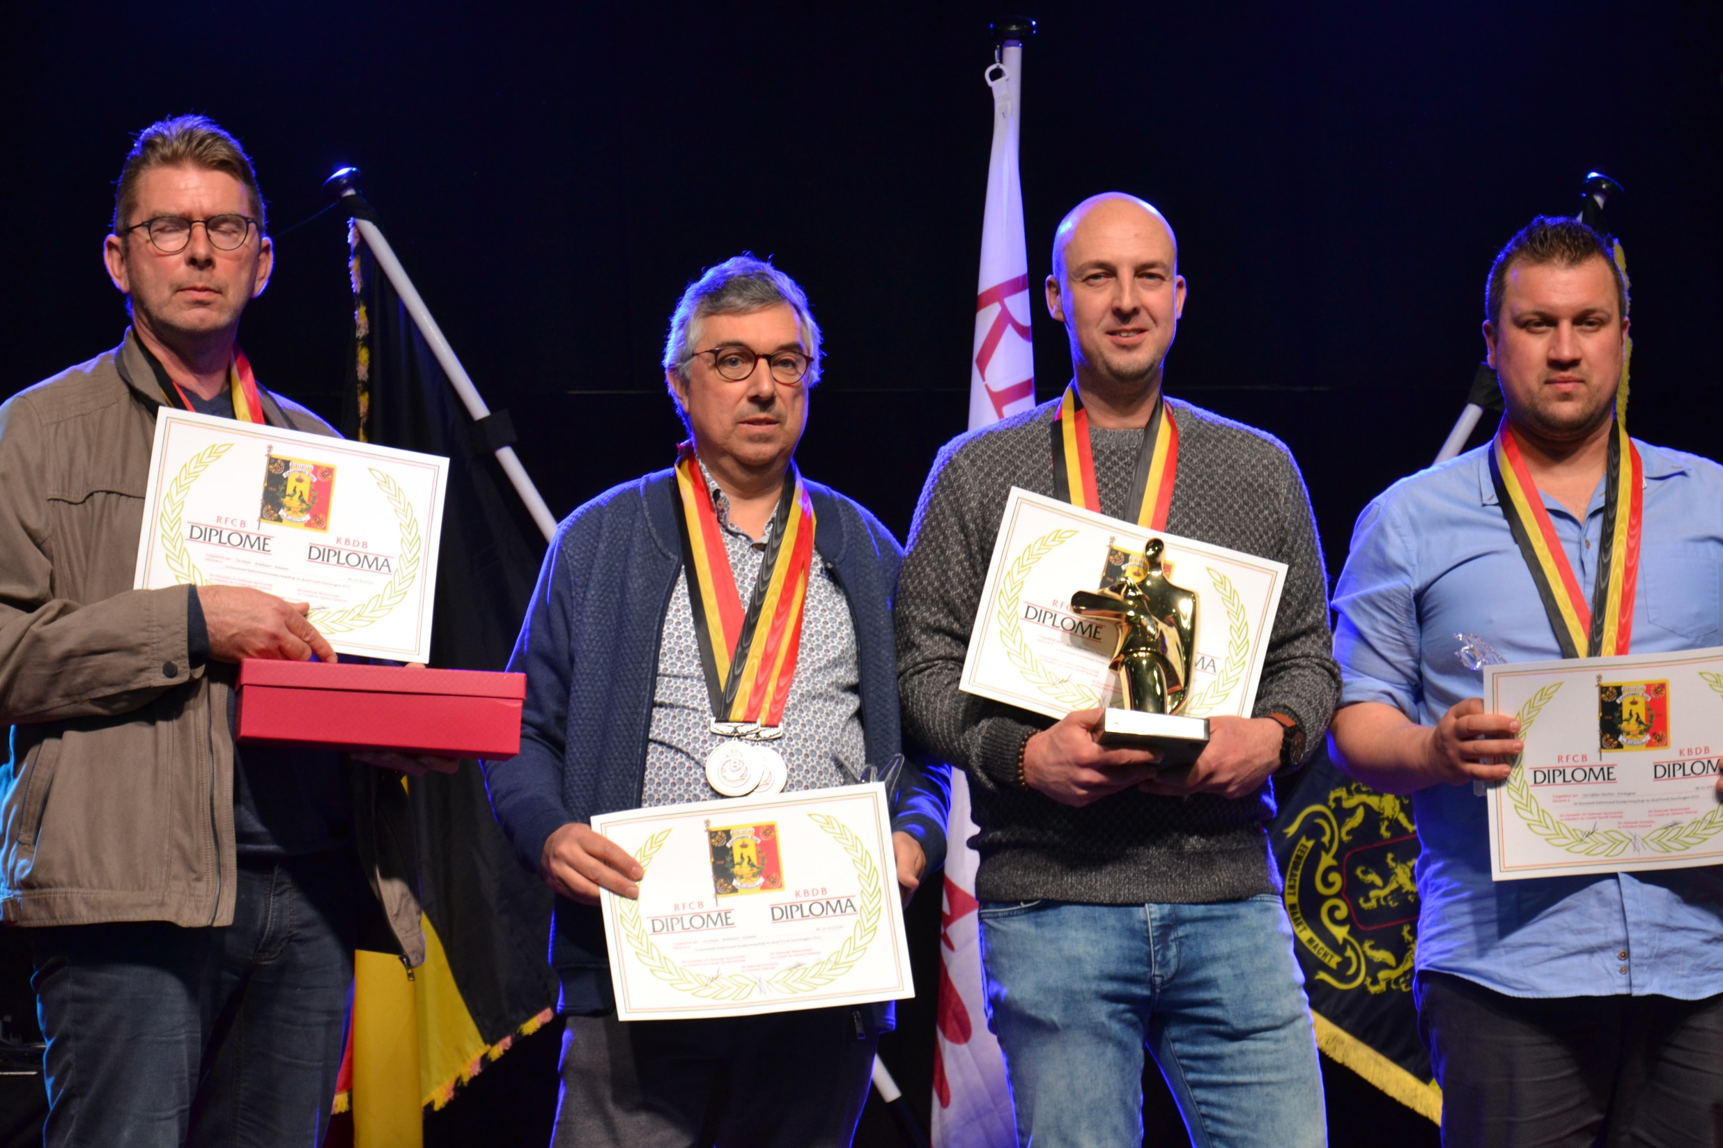

Slide 39
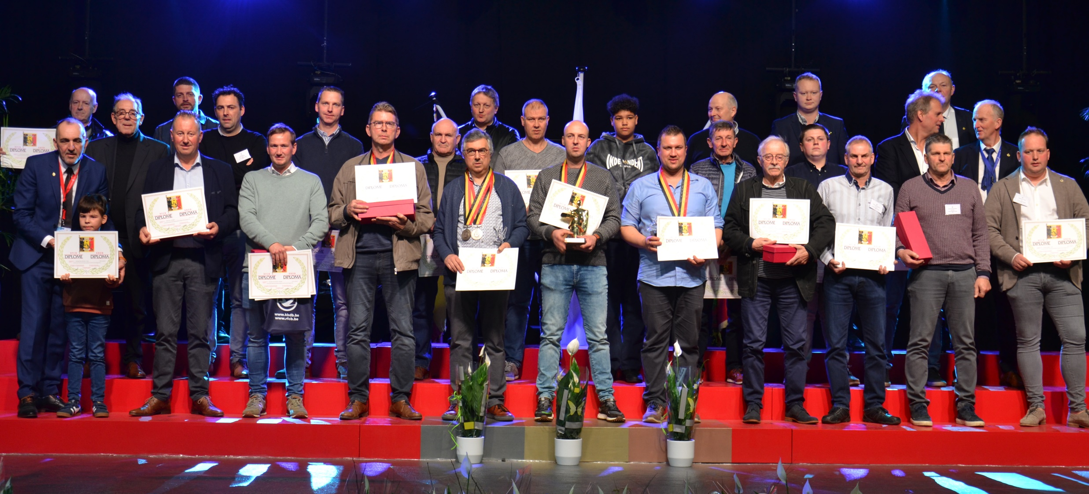

Slide 40
AS-DUIF GROTE FOND JAARLINGEN 2022 AS-PIGEON GRAND FOND YEARLINGS 2022
Maroy Geert Heestert
Mehmedov Tuncher Eeklo
Couvreur Geert & Koen Bassevelde
Seiffert Thibault Kapellen
De Backer Koen Hoevenen
Dekens Wilson Zingem
Barbulescu Nicu Zwevezele
Maroy Geert Heestert
De Backer Jeske Lokeren
Uytterhoeven Frank Putte
Matei Cristian Tubize
Casaert Hugo Russeignies
Joosen Willy Halle (Kempen)
Rans Jeroen & Stijn Wijgmaal (Bt.)
Rans Jeroen & Stijn Wijgmaal (Bt.)

Slide 41
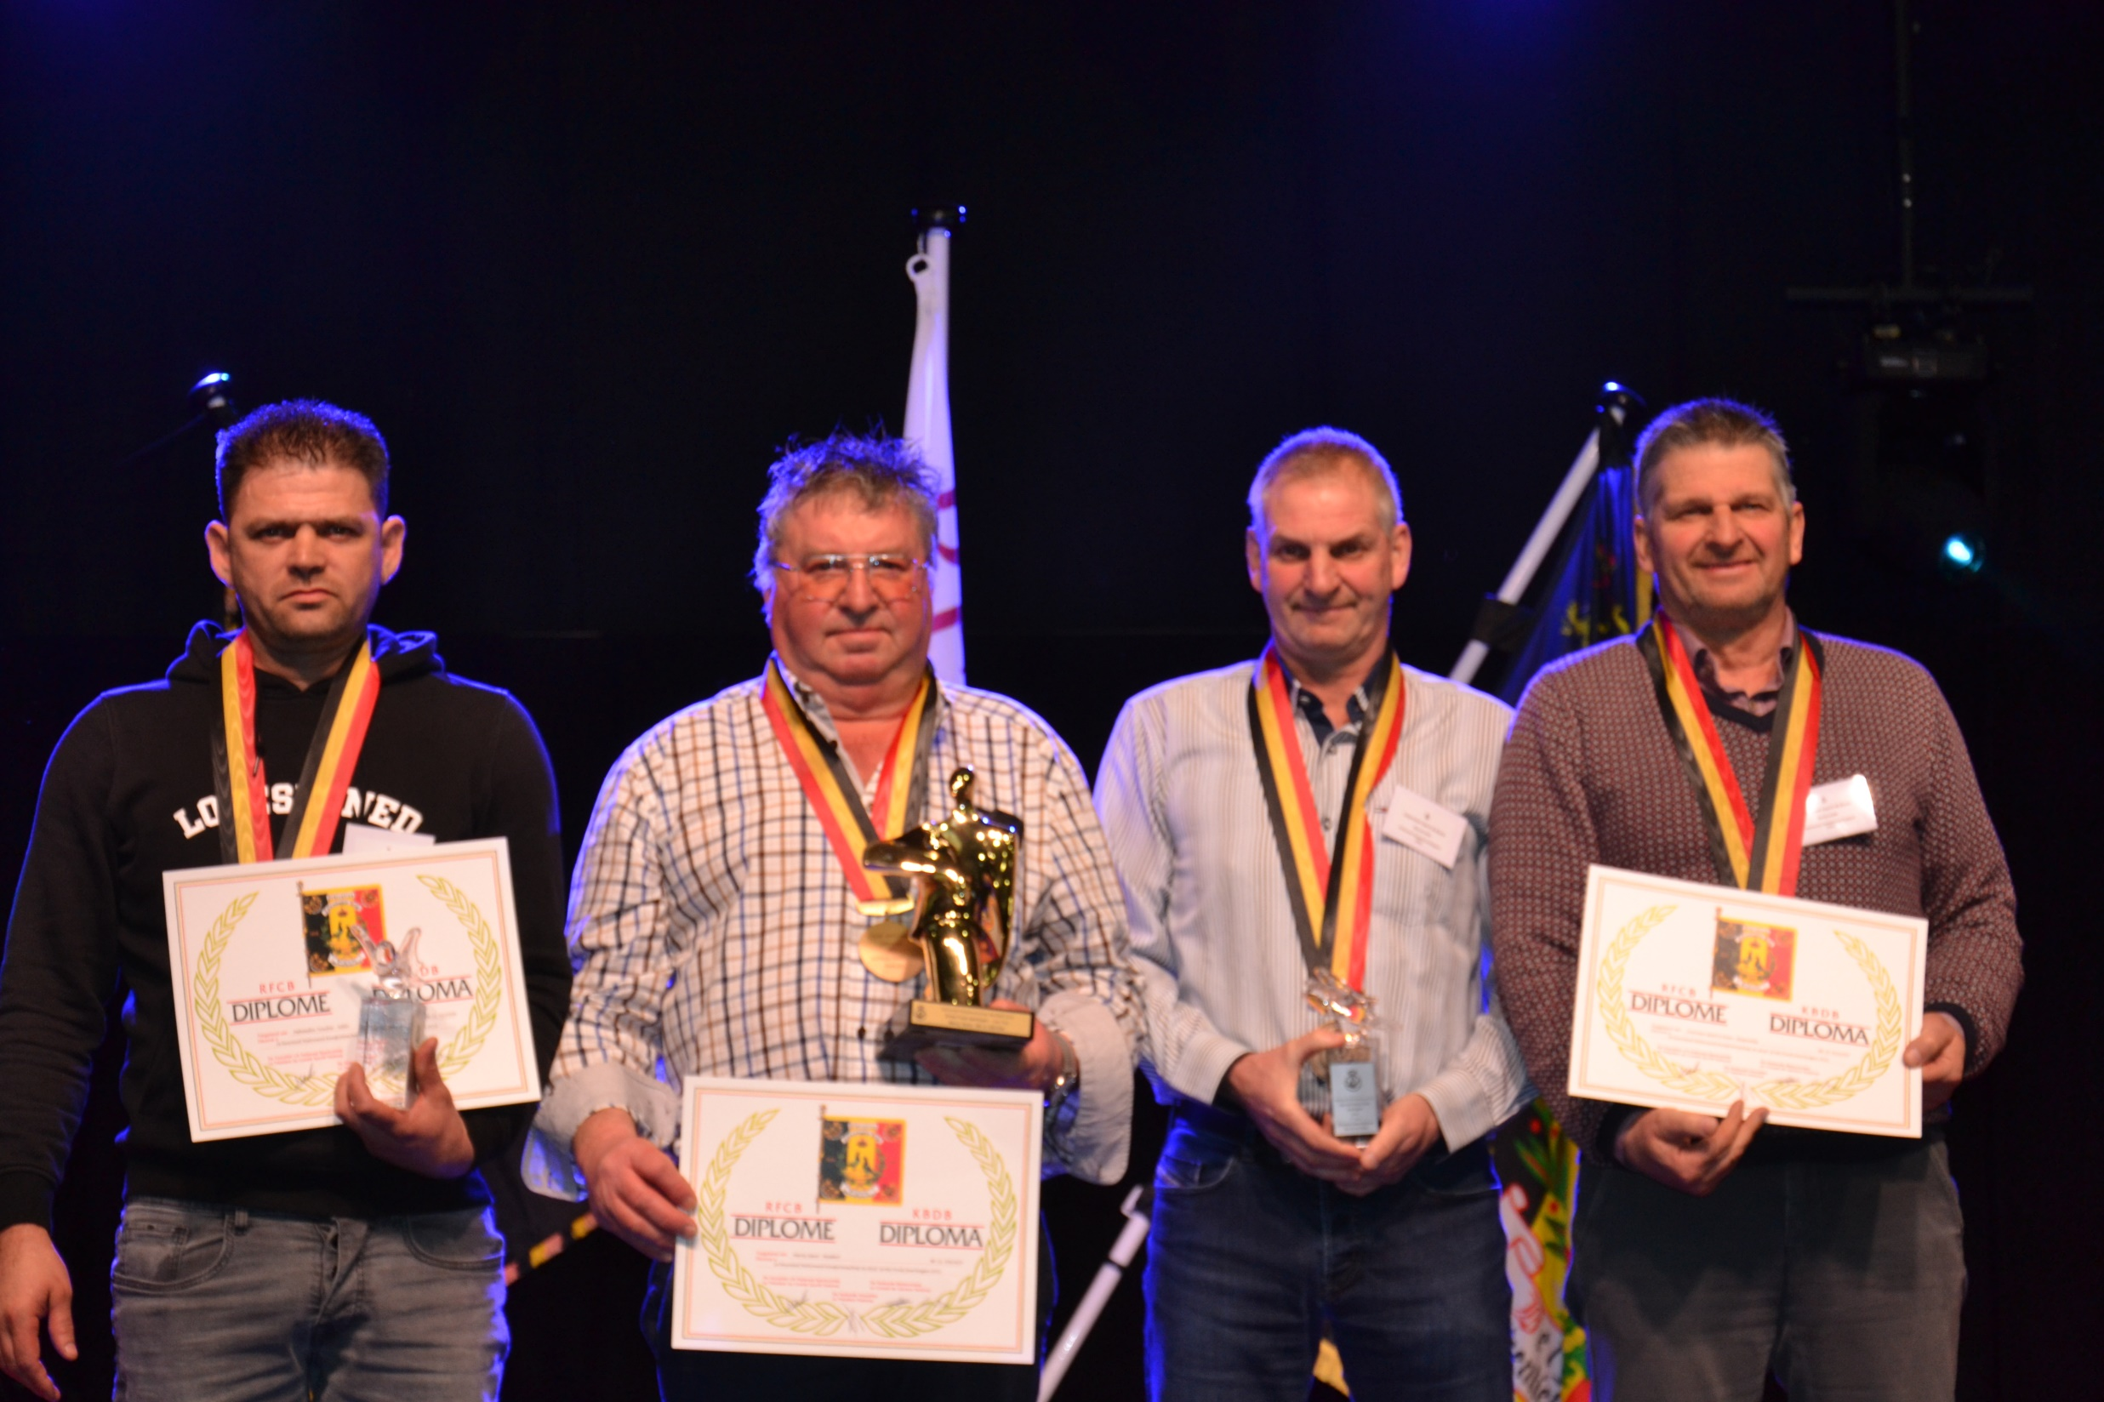

Slide 42
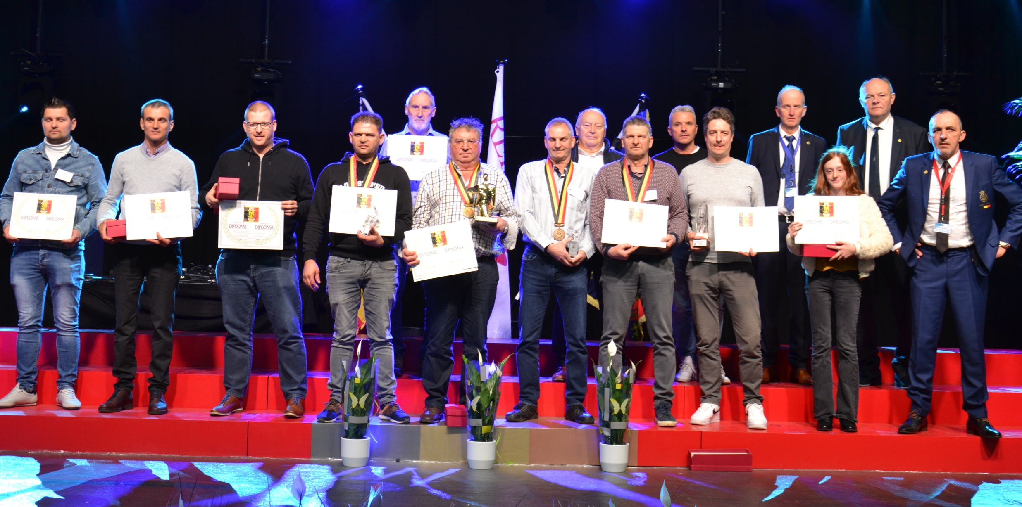

Slide 43
AS-DUIF GROTE FOND OUDE 2022 AS-PIGEON GRAND FOND VIEUX 2022
Wed. Delbar-Raevens Kluisbergen
De Smeyter - Restiaen Melden
Rans Jeroen & Stijn Wijgmaal (Bt.)
Sarrazin Karel Bikschote
Meremans Stefaan Zottegem
Injon - Vanrie Beernem
De Smeyter - Restiaen Melden
Peiren Noel Zedelgem
De Witte Mathias Belsele
Vandeputte Gerard Beersel
Vagenende Danny Schellebelle
Kiekens - De Preter Koningshooikt
Vergaerde - Denolf Jabbeke
Callebert Ivan Zarren
Meirlaen Etienne Deurle

Slide 44
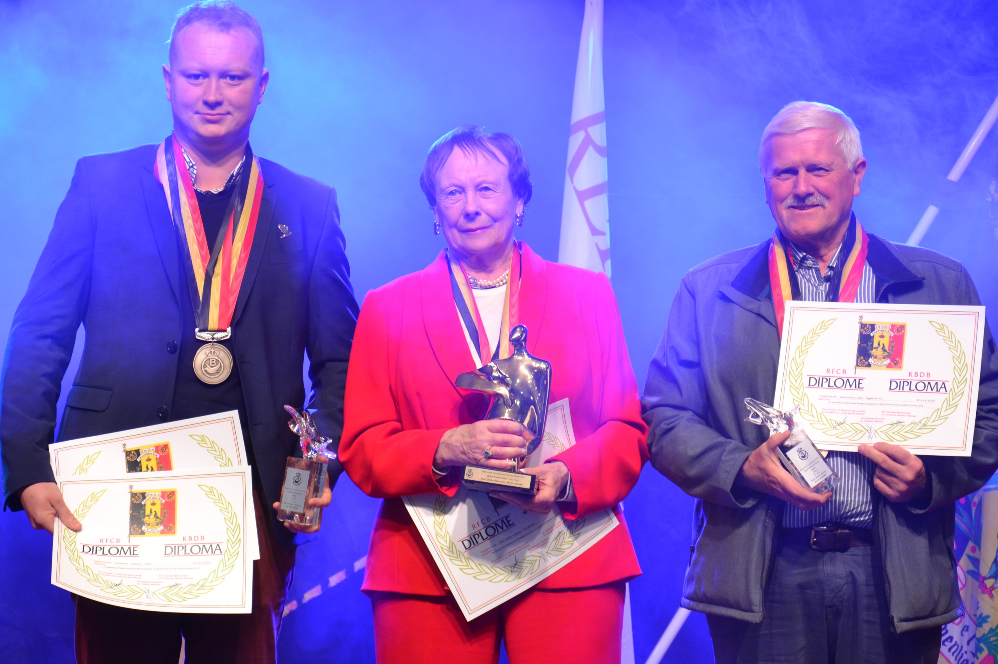

Slide 45
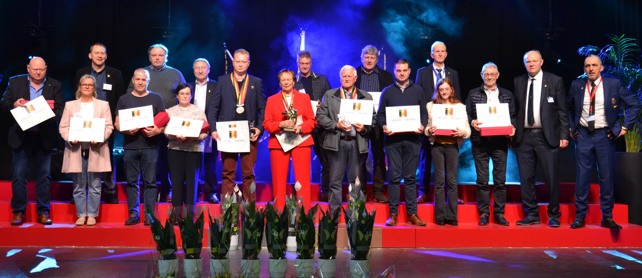

Slide 46
AS-DUIF ALL ROUND OUDE & JAARLINGEN 2022 AS-PIGEON ALL ROUND VIEUX & YEARLINGS 2022
Team Platteeuw Rumbeke
Lefebre Bernard Zulte
Vandenheede Freddy & Jacques Zingem
Limbourg Erik Brussegem
Casaert-Senechal Russeignies
Van der Maelen Sonia Aspelare
Van Hove - Uytterhoeven Putte
Team Platteeuw Rumbeke
Vandenheede Freddy & J. Zingem
Team Platteeuw Rumbeke
Vandenheede Freddy & J. Zingem
Thibaut - Boons Sombreffe
Baetens Ivan & Willy Sint-Niklaas
Limbourg Erik Brussegem
Team Hooymans WVL Desselgem
Team Platteeuw Rumbeke
Broeckx Niels Oud-Turnhout
18. Steveninck Benny Hamme (O.-Vl)
19. Van Gaver Tom & Marnik Moortsele
20. Team Hooymans WVL Desselgem
21. Van Gaver Tom & Marnik Moortsele
22. Roziers-Xiang Itegem
23. Team Platteeuw Rumbeke
24. Steveninck Benny Hamme (O.-Vl)
25. Casaert-Senechal Russeignies
26. De Clercq Geert & Seppe Sleidinge
27. Ariën - De Keyser Houwaart
28. De Clercq Geert & Seppe Sleidinge
29. Ariën - De Keyser Houwaart
30. Team Hooymans WVL Desselgem

Slide 47
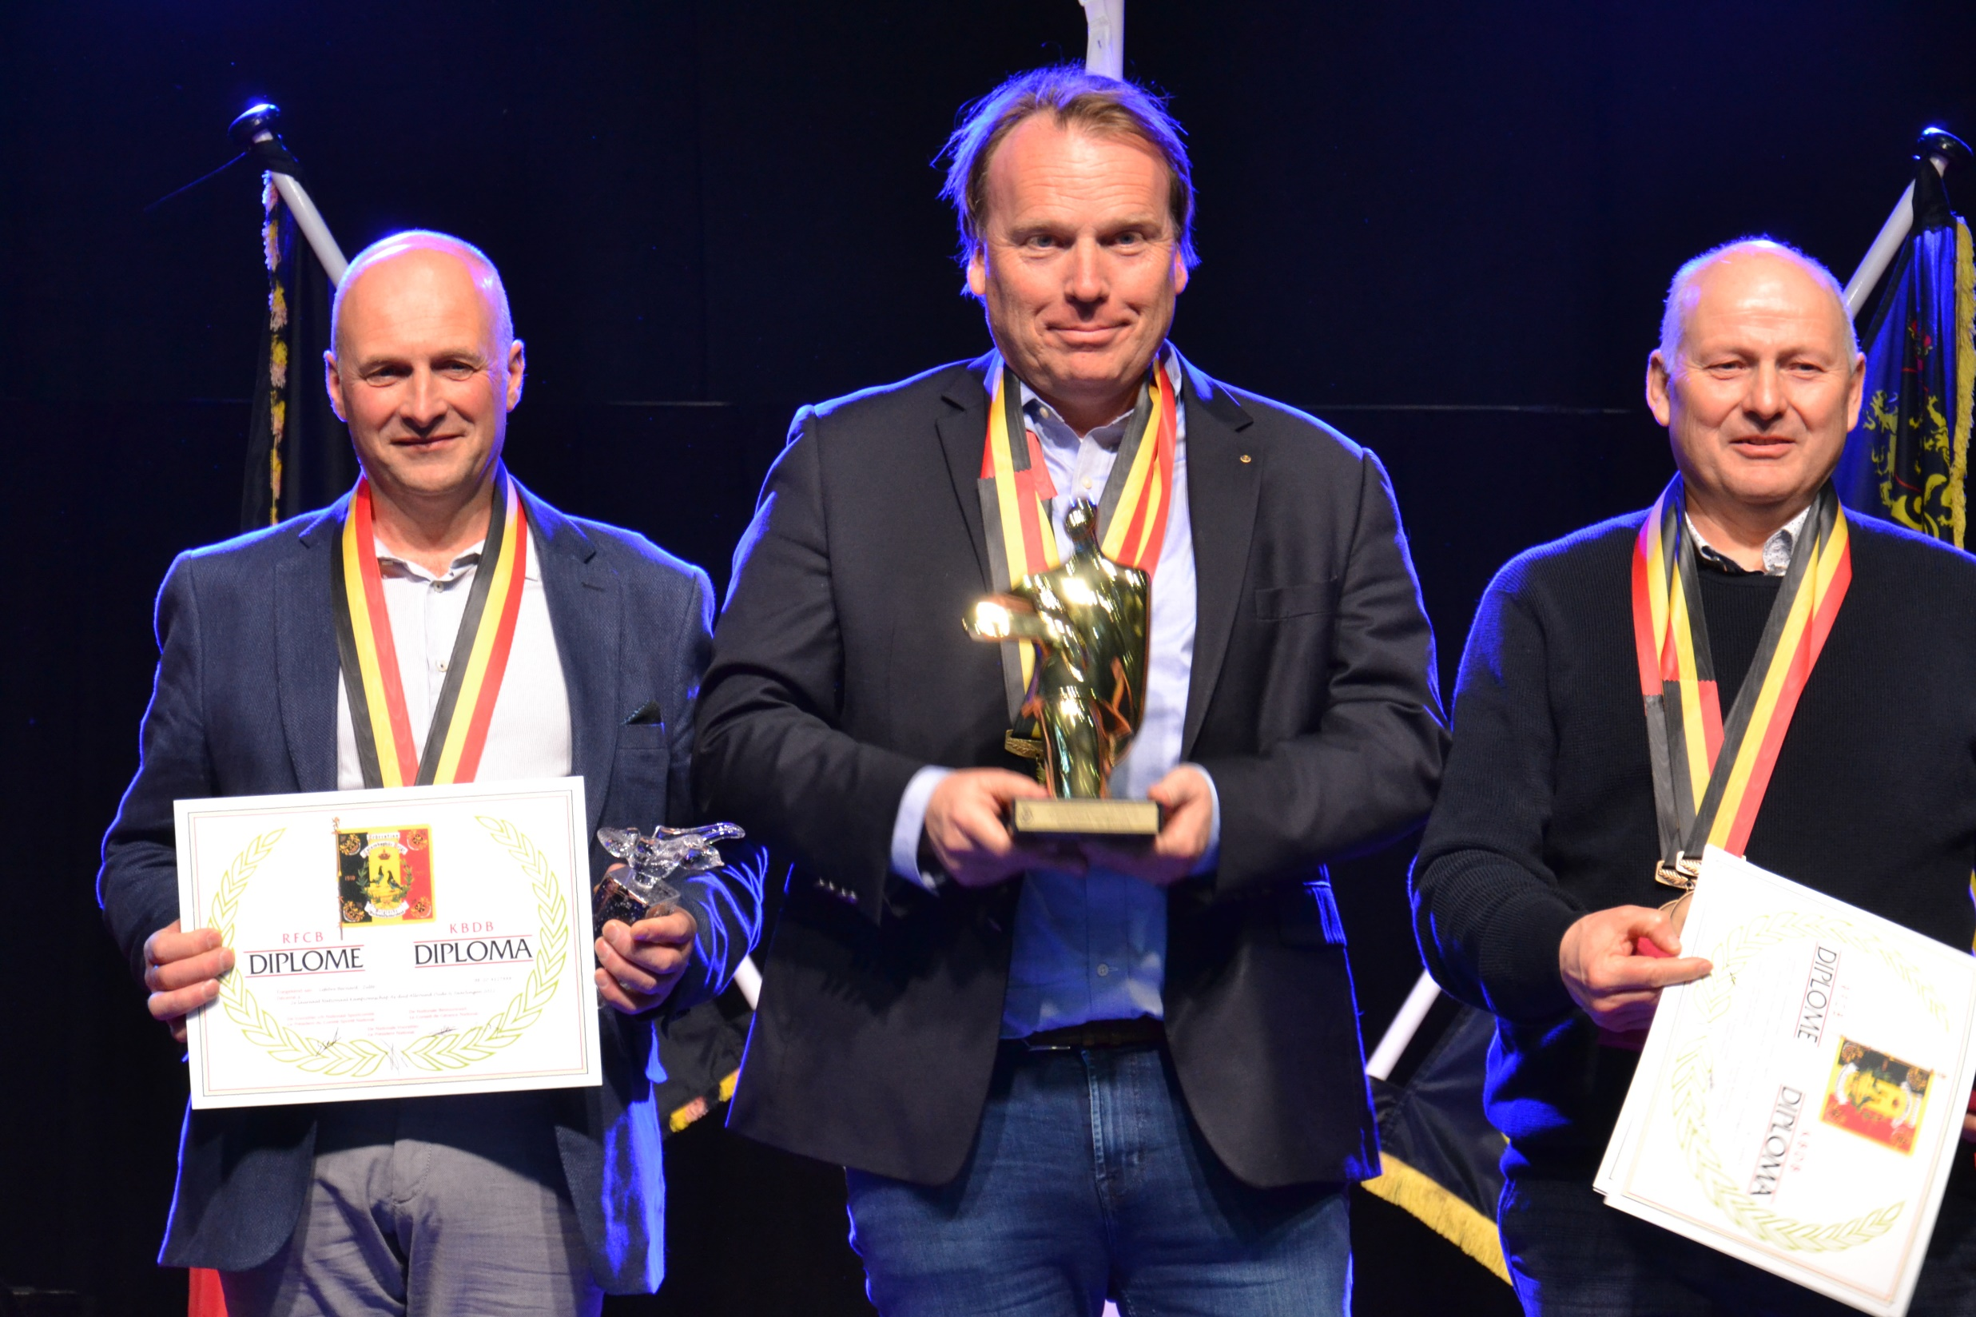

Slide 48
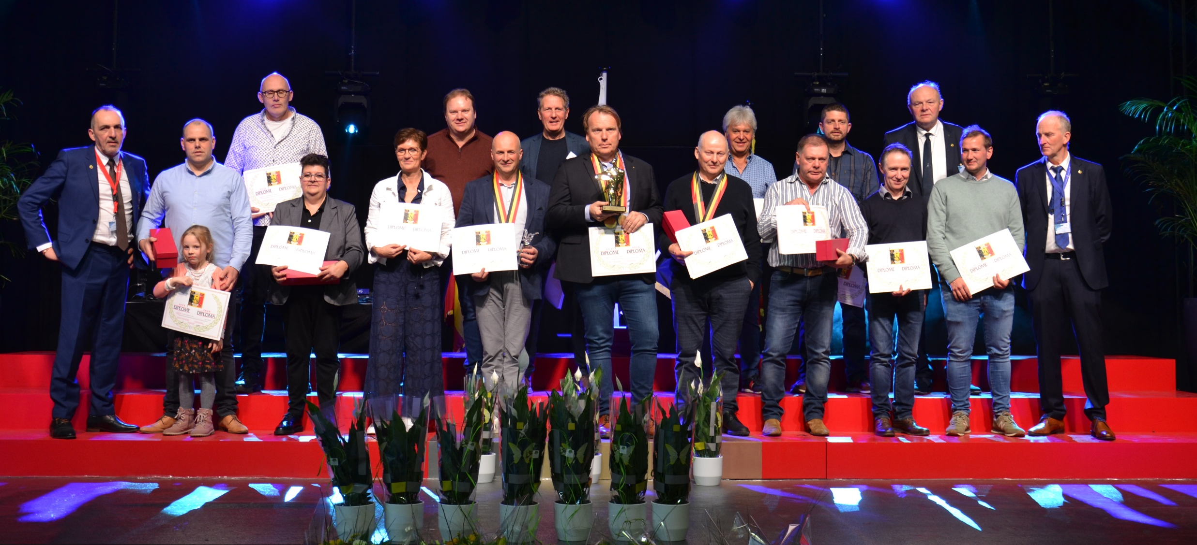

Slide 49
AS-DUIF ALL ROUND JONGE DUIVEN 2022 AS-PIGEON ALL ROUND PIGEONNEAUX 2022
Thys Nick & Roger Hallaar
Schroyen - Stockmans Heusden (Limb.)
Schroyen - Stockmans Heusden (Limb.)
Vanmeert Roger & Koen Zelem
Puissant Tom & Bert Petegem-aan-de-Schelde
Van Den Abbeel - Van Paesschen Lebbeke
Vermassen David Gavere
Schroyen - Stockmans Heusden (Limb.)
Weytjens Theo Zutendaal
Haak - Soen Moerbeke
Van Den Abbeel - Van Paesschen Lebbeke
Team Leus Oosterzele
Fosselle Ludwig Oombergen
Van Den Abbeel - Van Paesschen Lebbeke
Penne Bert Nederhasselt
Van Hekken Willy Lier
Lormans Marc Beverst
18. Christiaens Luc Ooigem
19. Baetens Ivan & Willy Sint-Niklaas
20. Christiaens Luc Ooigem
21. Stas Rudi Munsterbilzen
22. Das Jos Meldert (Limb.)
23. Weytjens Theo Zutendaal
24. Lambrechts Stefaan Nijlen
25. Lambrechts Carl Berlaar
26. Van Der Weerden Jos Schepdaal
27. Hermans Henri Pulle
28. Tobback François Hofstade (Bt.)
29. Ally Norbert Aarsele
30. Denduyver Ferdinand & Karel Ichtegem

Slide 50
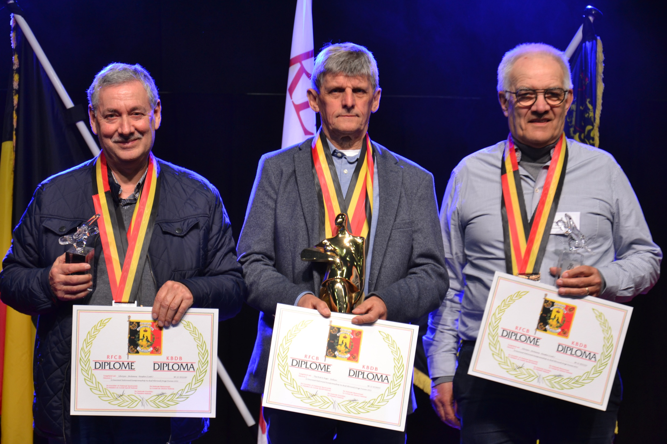

Slide 51
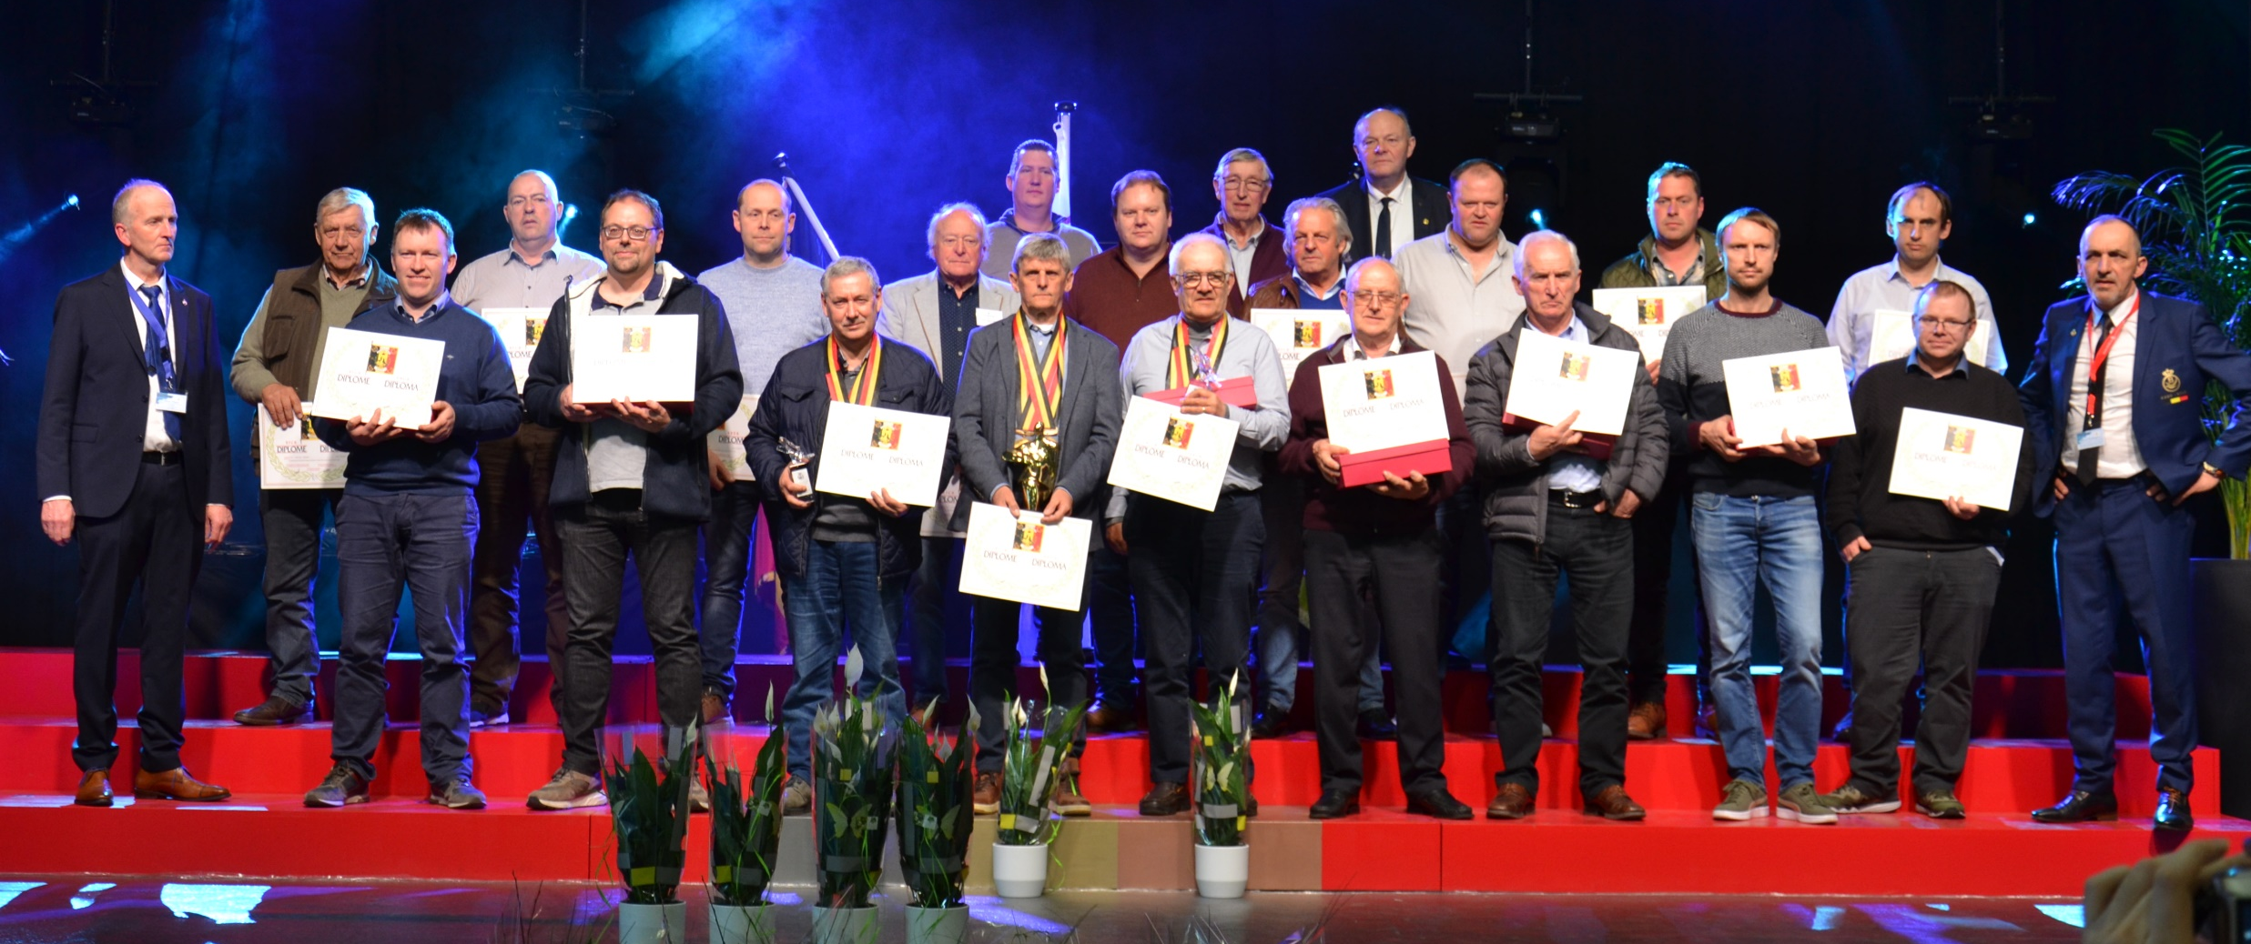

Slide 52
AS-DUIF RHONEVALLEI OUDE 2022 AS-PIGEON LIGNE DU RHONE VIEUX 2022
Joosen Jos Brecht
Vandeputte Gerard Beersel
Novak Olivier Merbes-Le Chateau
Vanrokeghem - Marichal Saint-Sauveur
Colpaert Silveer & Patriek Roeselare
Dewolf Olivier La Louviere
Van de Riviere Marc Nevele
Vandeputte - Kubica Cuesmes
Pitot Guy-Vanheede J Chapelle-lez-Herlaimont
Goosse Jean Houffalize
Halleux Freddy Limal
Deleau Gabriel Ferrieres
Philippens Pierre 's Gravenvoeren
Lanckriet Ludo & Ruben Adegem
Van der Schraelen & zoon Ranst

Slide 53
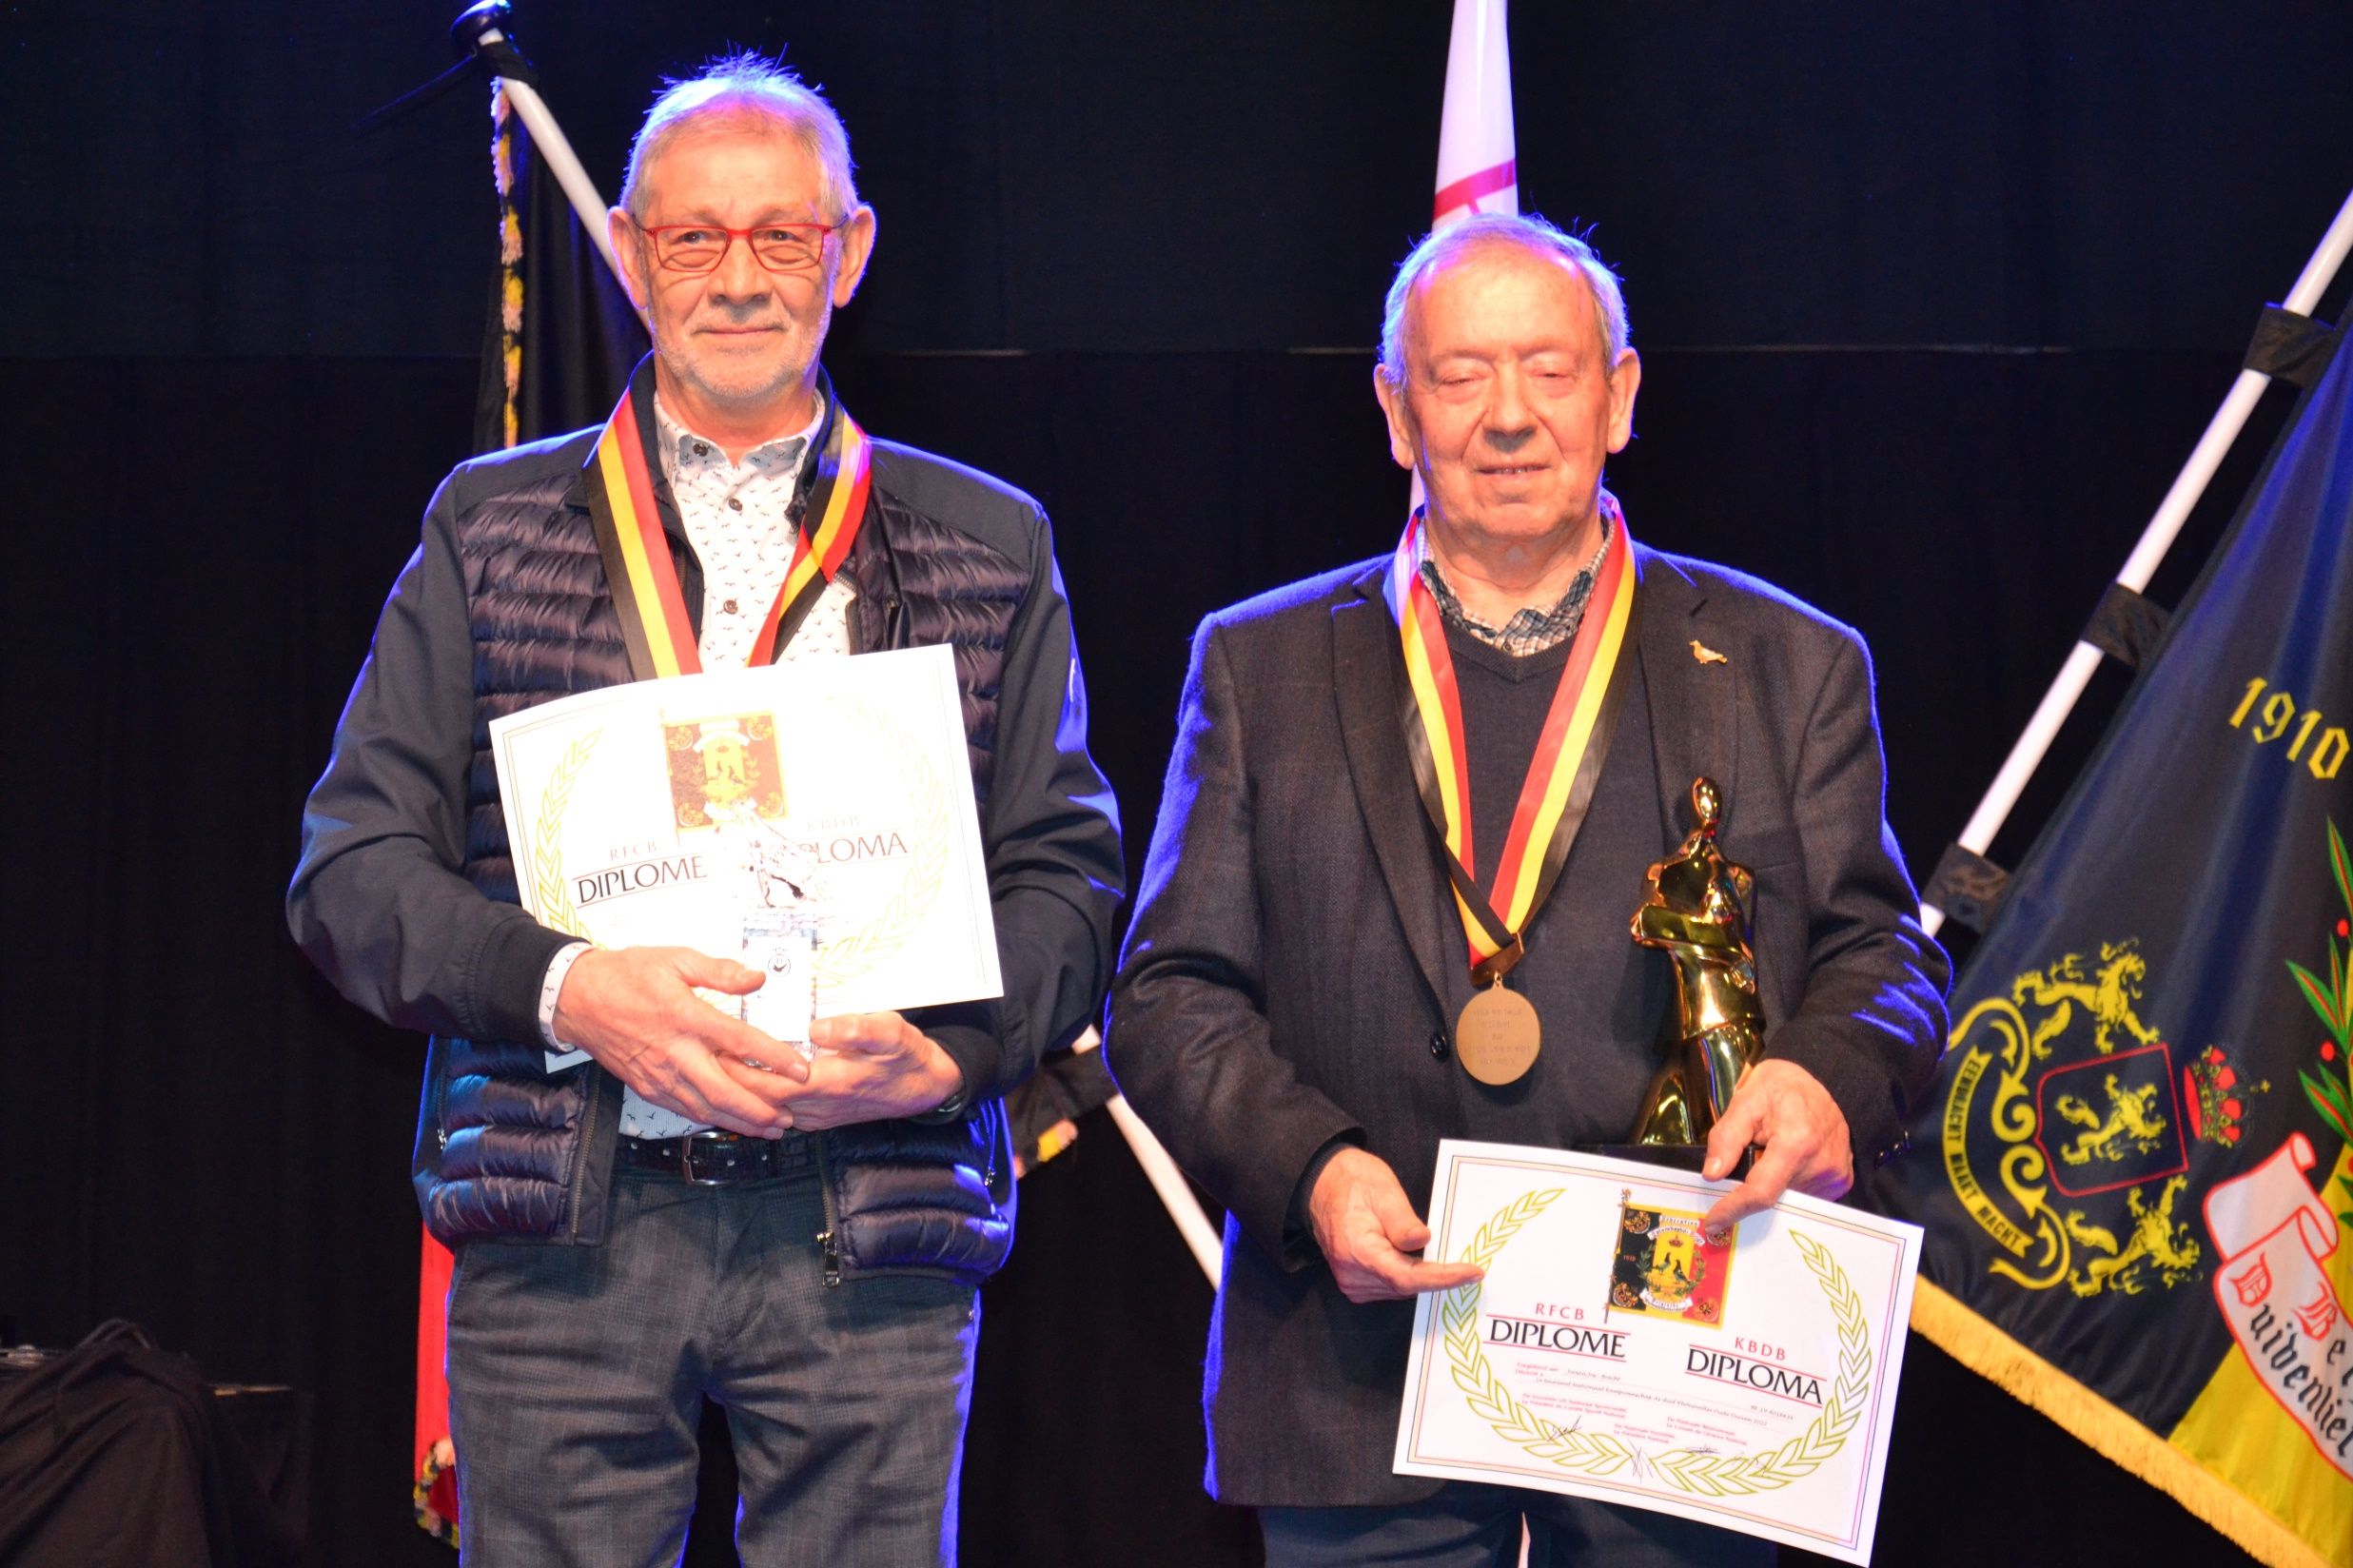

Slide 54
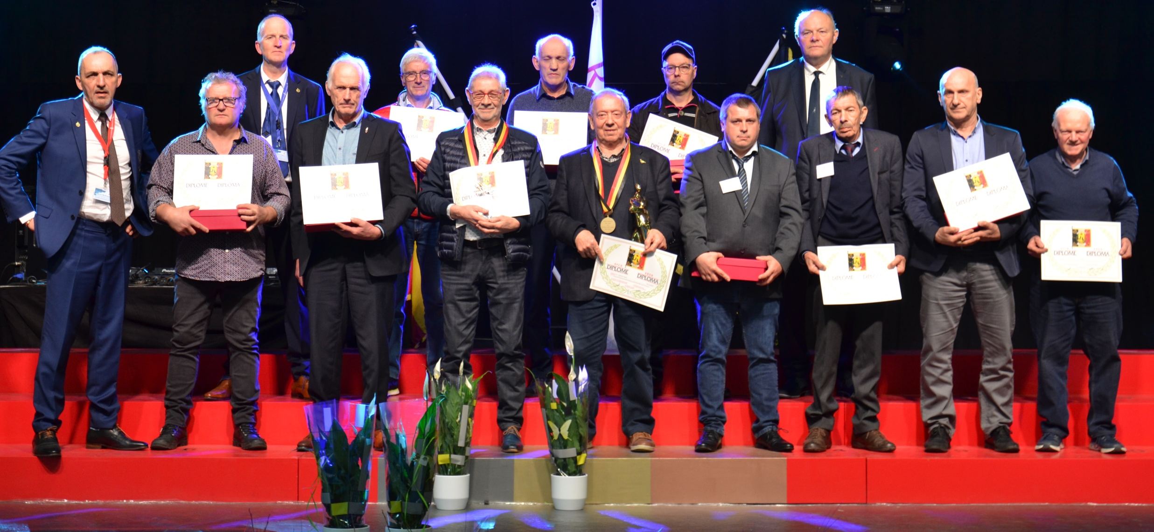

Slide 55
Nationale Dagen KBDB Journées Nationales RFCB
LIFETIME ACHIEVEMENT AWARDS
Zaterdag/Samedi 18.03.2023
“Nekkerhal” MECHELEN

Slide 56
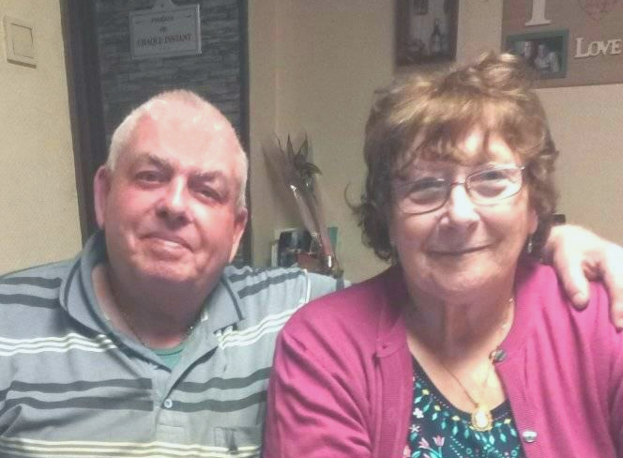
LIFETIME ACHIEVEMENT AWARD
Edmond Briquet
Zaterdag/Samedi 18.03.2023 “Nekkerhal” MECHELEN

Slide 57
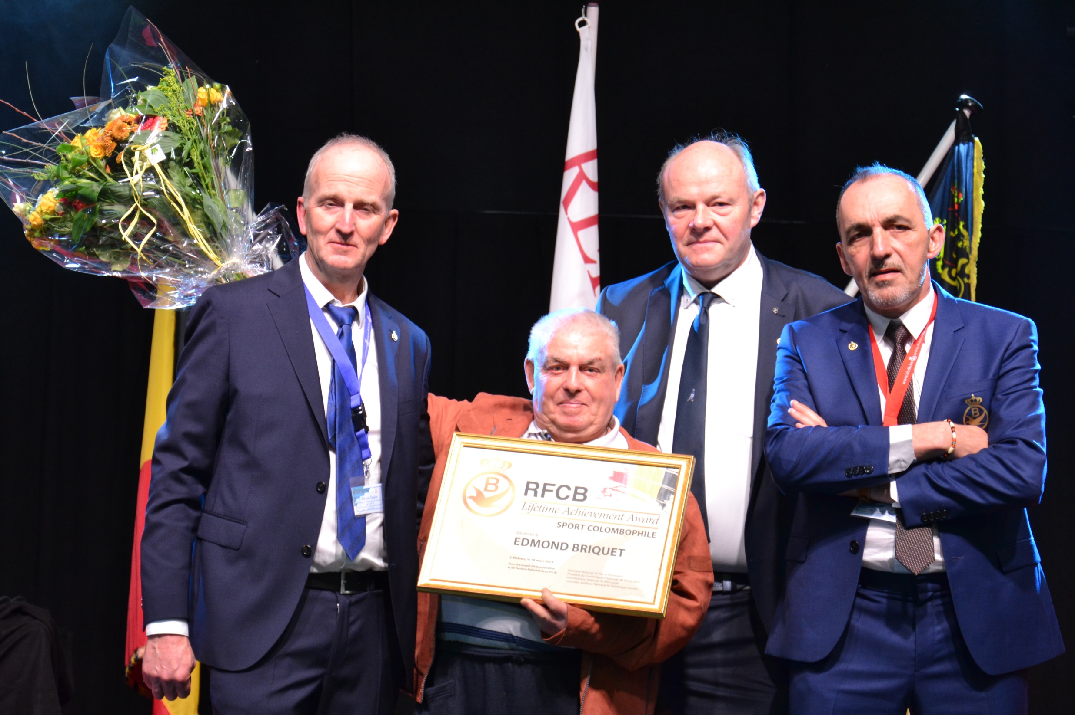

Slide 58
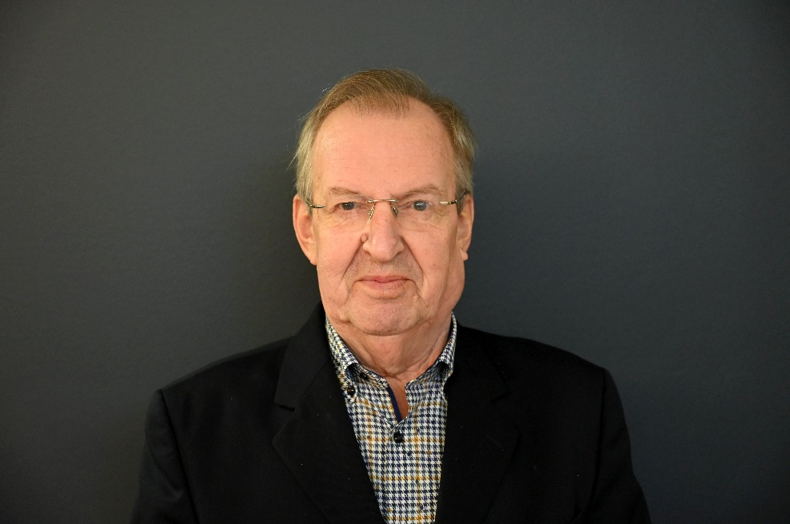
LIFETIME ACHIEVEMENT AWARD
Walter Poisson
Zaterdag/Samedi 18.03.2023 “Nekkerhal” MECHELEN

Slide 59
Nationale Dagen KBDB Journées Nationales RFCB
NATIONALE KAMPIOENSCHAPPEN 2022
CHAMPIONNATS NATIONAUX 2022
Zaterdag/Samedi 18.03.2023
“Nekkerhal” MECHELEN

Slide 60
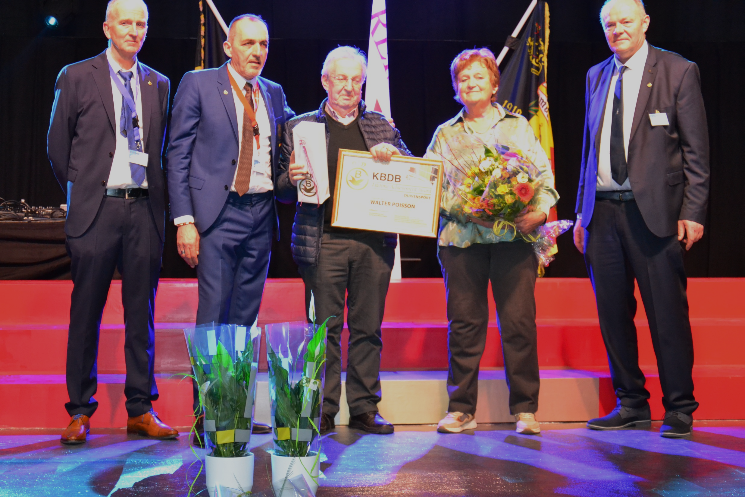

Slide 61
SNELHEID JONGE DUIVEN 2022 VITESSE PIGEONNEAUX 2022
Hensen - Mentior Aubel
Geyskens Olivier Veerle
Philippens Pierre 's Gravenvoeren
Smets Geert Diepenbeek
Vrancken - Berden Kuringen
Thys - Sacré Visé
Baert - Debusschere Tournai
Van Looy Ferdinand Beerse
Vercaigne Marcel Tertre
Van Leuven Robin Berlaar
Van Den Bulck Dirk Grobbendonk
Ampe Mark Ooigem
Bressinck Gebroeders Bazel
Boutsen - Matthijs Dilsen
Corteel Bernard Koksijde
Vermeerbergen-Wilms Mol
Murez - Marichal Albert Wadelincourt
18. Marsille Hadrien Ophain-Bois-Seigneur-Isaac
19. Hermans Ruben Kuringen
20. Claes Willy Baal
21. Verhaegen Linda Diest
22. Verhue Patrick Zwevegem
23. Platteau Ante & Tom Sint-Katherina-Lombeek
24. Welkenhuysen Patrick Koersel
25. Bevers Herman Sint-Job-in-'t-Goor
26. Hermans Jef Tongerlo (Antw.)
27. De Boever & Zonen Evergem-Belzele
28. Van Braband Marc Olmen
29. Van Waes André Evergem
30. Suykens Nancy Hingene

Slide 62
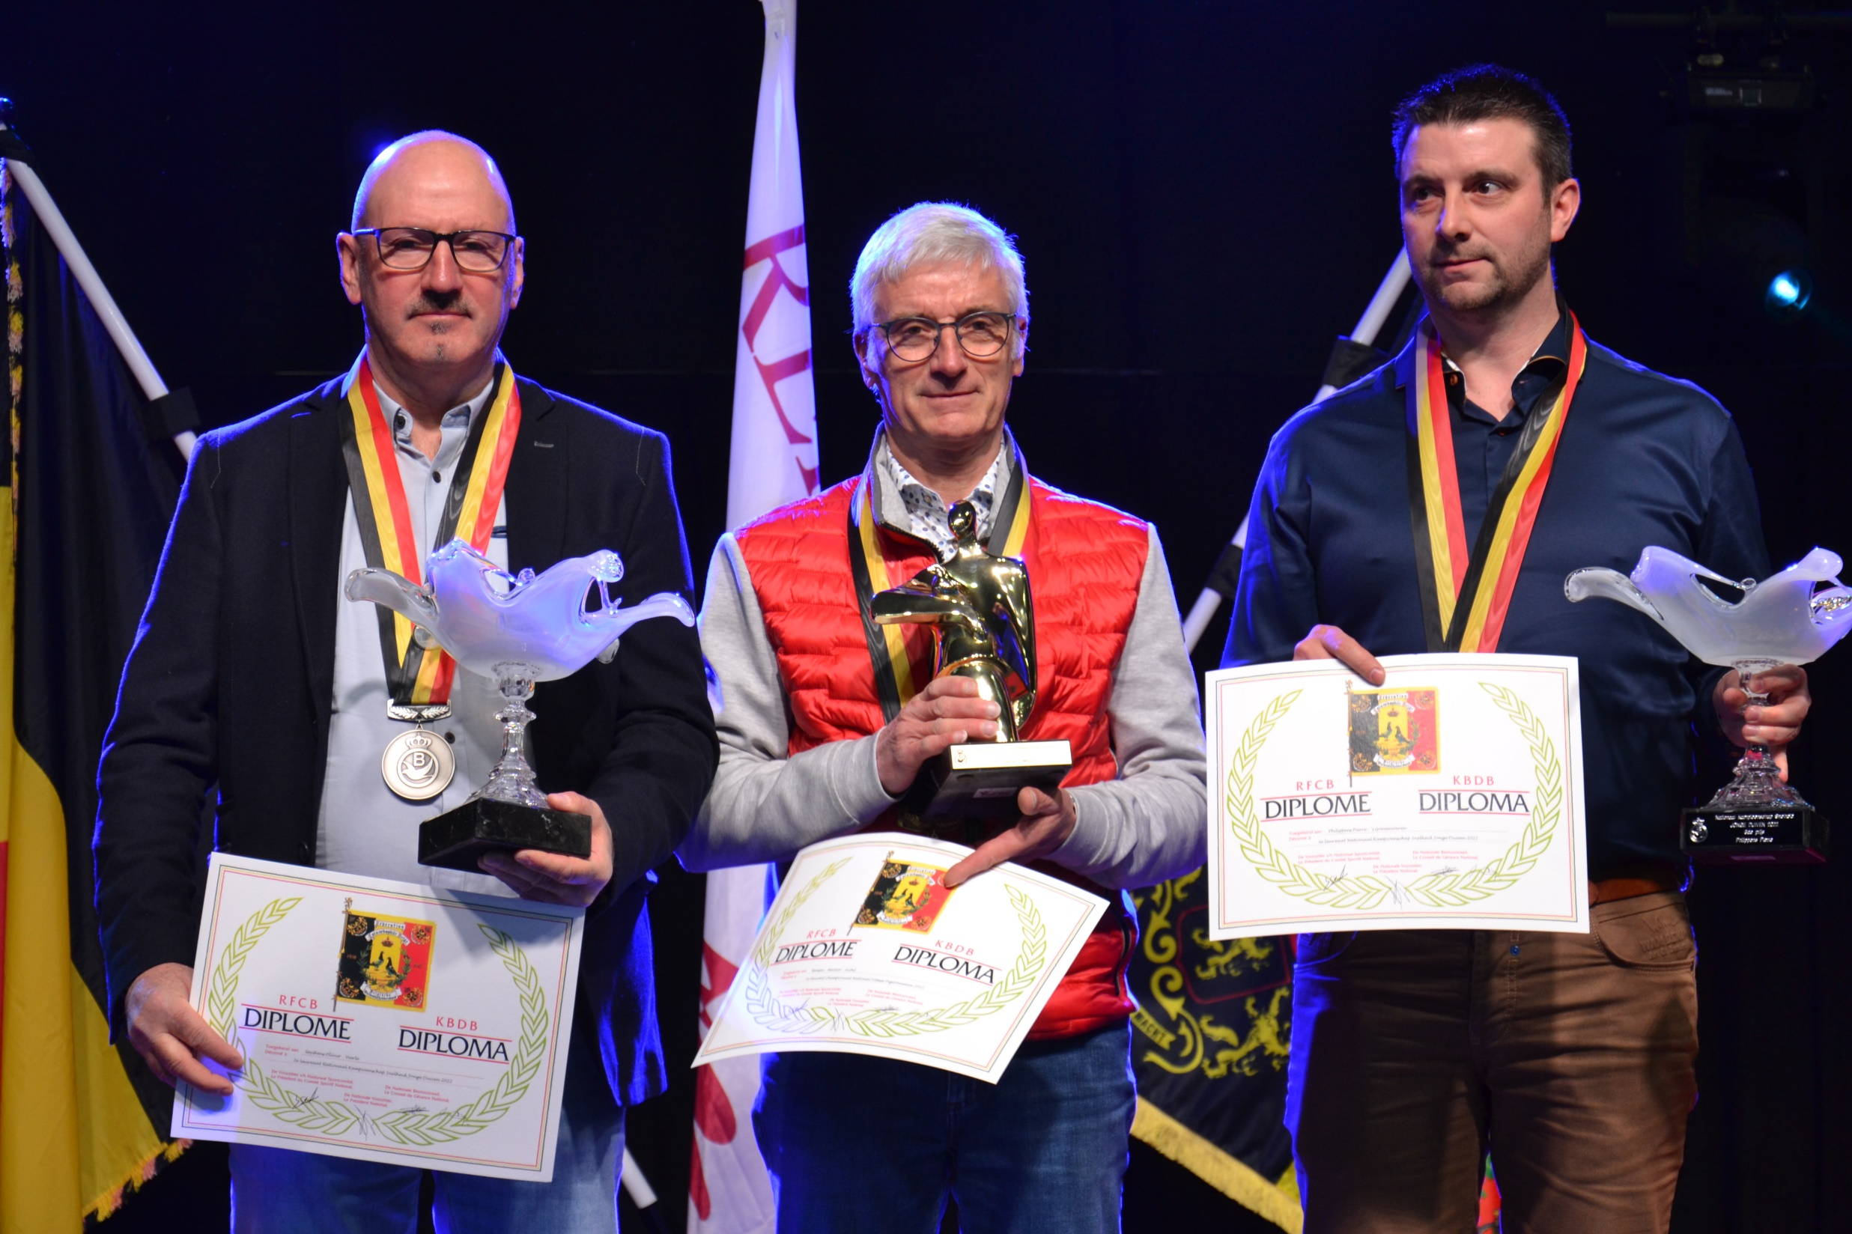

Slide 63
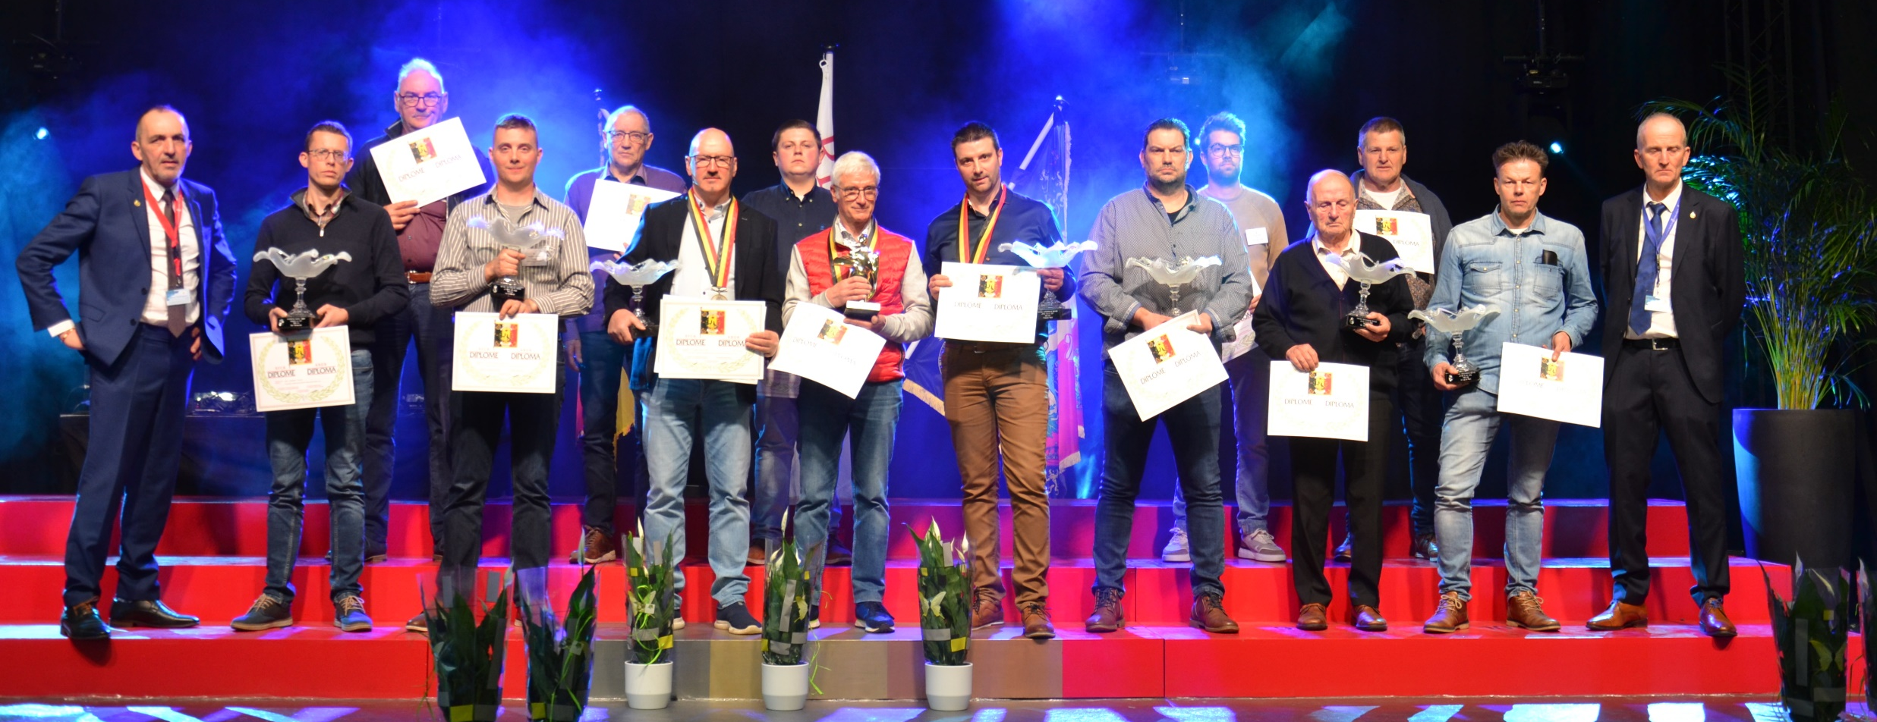

Slide 64
SNELHEID OUDE & JAARLINGEN 2022 VITESSE VIEUX & YEARLINGS 2022
Dehon - Demonseau Thulin
Nechelput - Cornet Kester
Van Renterghem Bernard Pipaix
Chiacchietta Paolo Quaregnon
Mercier Jules Auvelais
Ghijs Roger & Zoon Michael Kruibeke
Legros Rene Verlaine
Mees Jan Heverlee
Lismont Emiel Budingen
Sapin Denis Incourt
Van Loock M. - De Laet J. Vilvoorde
Claes Jacques Vlezenbeek
Van Vugt - Donckers Lille
Gheenens - Delbecq Mainvault
Philippens Pierre 's Gravenvoeren
Leturcq - Duponchelle Wadelincourt
Vander Elst Jean Halle
18. Godsdeel Ludo Hoeilaart
19. Brans Elly Lommel
20. Goemaere Jose & Gustave Havinnes
21. Wielockx Erik Schilde
22. Marsille Hadrien Ophain-Bois-Seigneur-Isaac
23. Nuyts Peter Beerse
24. Suykens Nancy Hingene
25. De Keyser Thierry Vosselare
26. Lenaerts Jozef Gorsem
27. Corteel Bernard Koksijde
28. Hensen - Mentior Aubel
29. Van Houcke Aland Stambruges
30. Vanden Bossche Jean-Pierre Bierghes

Slide 65
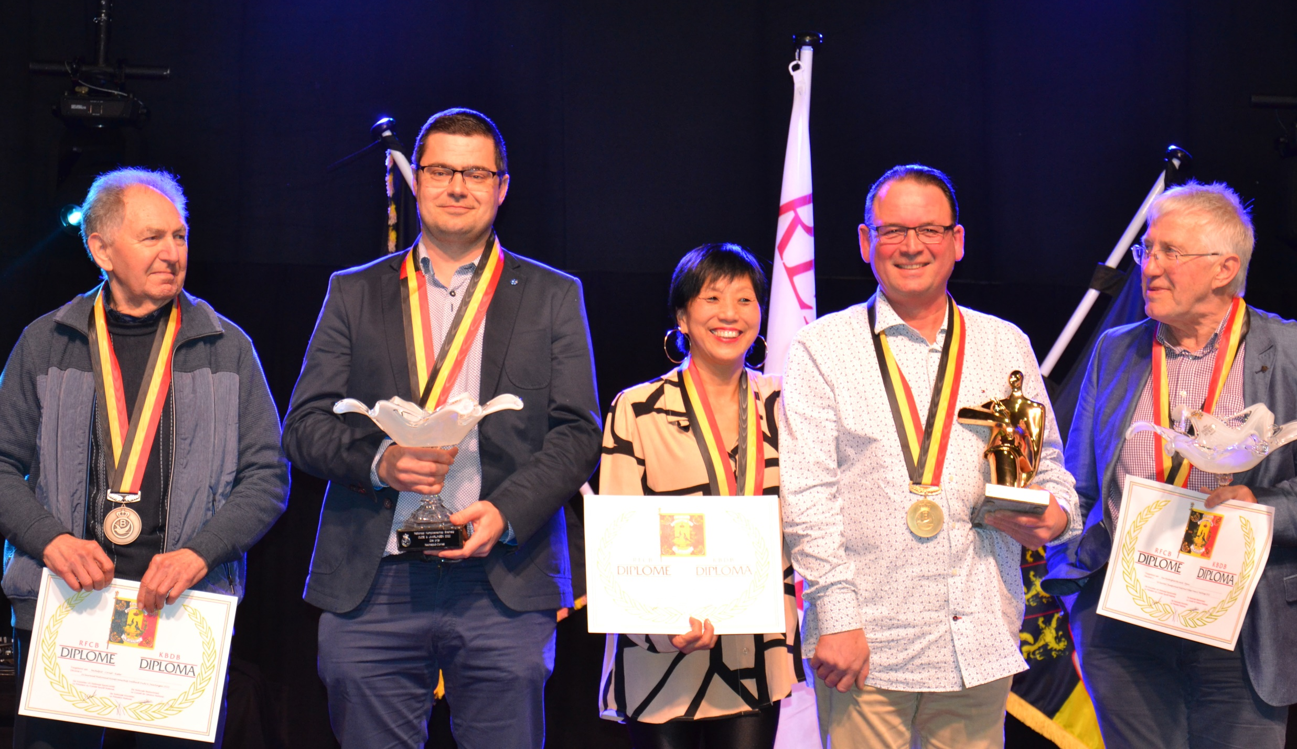

Slide 66
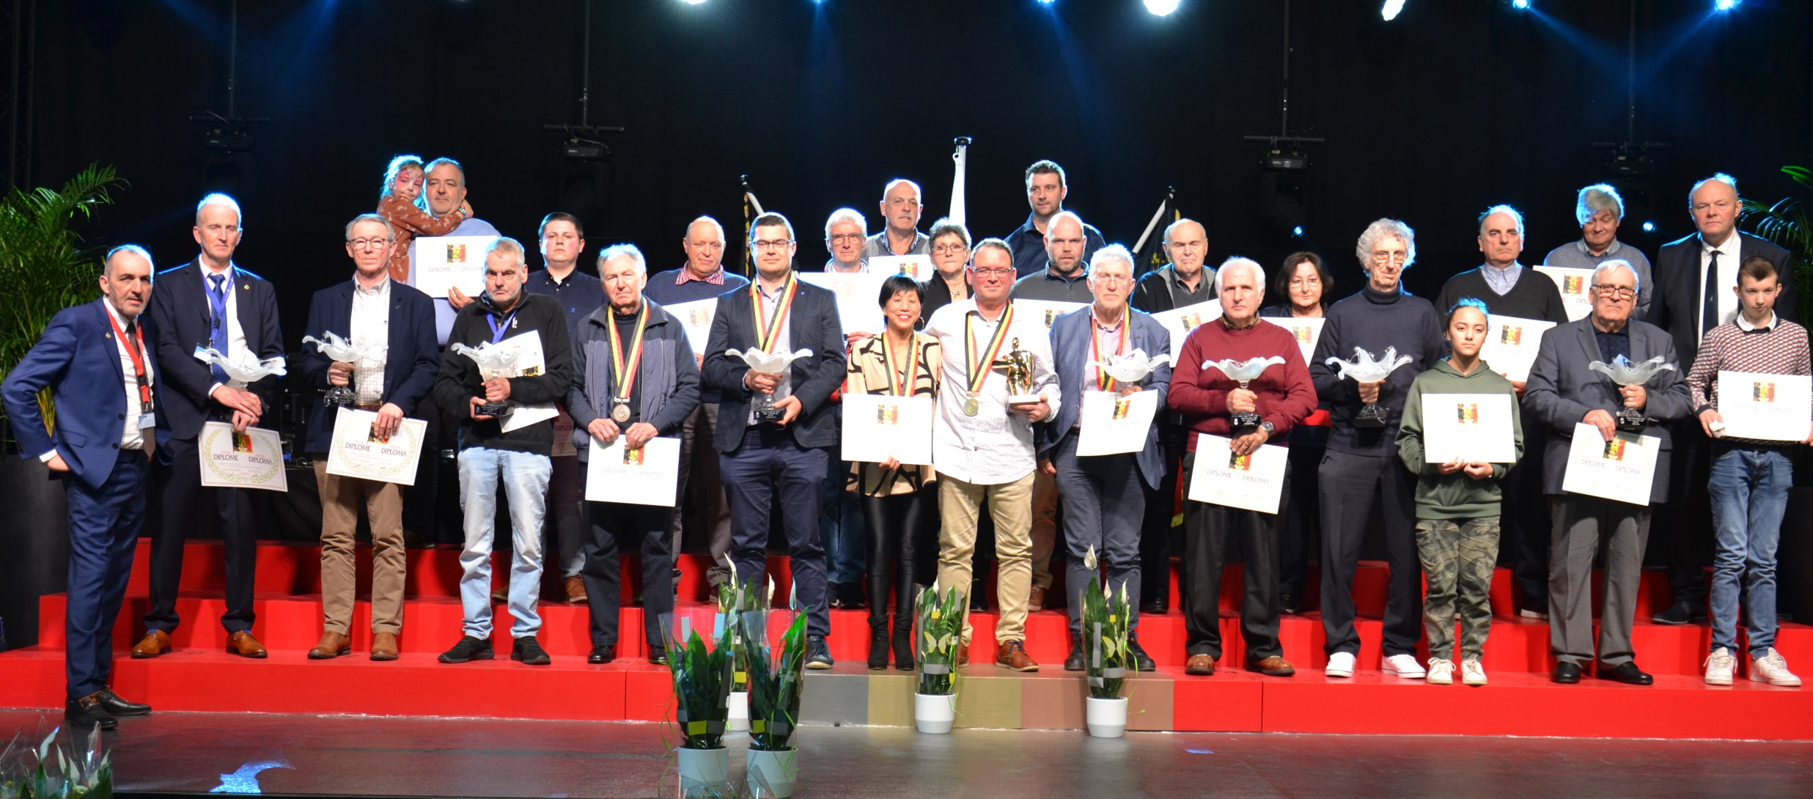

Slide 67
KLEINE ½ FOND JONGE DUIVEN 2022 PETIT ½ FOND PIGEONNEAUX 2022
Claus Eric De Pinte
Van Hekken Willy Lier
Vernijns Robert Kermt
Van Roy Geert Asse
Lormans Marc Beverst
Vandepoele Eddy & Valère Werken
Deruyck Bart Oostrozebeke
Standaert Luc Landegem
Van Den Bussche Kris Zwevegem
Verheyen Louis Scherpenheuvel
Opbrouck Luc Deerlijk
Van De Geuchte Romain Bachte-Maria-Leerne
Roox Henri & Betsy Veldwezelt
De Maeyer Wim Stekene
Vlaeminck Hugo Rupelmonde
Vanmeert Roger & Koen Zelem
Devolder Patriek Meulebeke
18. Francois-Delporte Wadelincourt
19. Vos Michel Nerem
20. Hens Jos Zoersel
21. Haesaert Yannick Aartrijke
22. Deschacht Philippe Bredene
23. Hermans Ruben Kuringen
24. Van Avondt Danny & Nick Wespelaar
25. Dobbelaere Philippe Olsene
26. Fens Kurt & Jacobs Luc Beerse
27. Pletinckx Marc & Angie Deftinge
28. Geyskens Laurent Veerle
29. Vanwildemeersch - Vyncke Westkapelle
30. Van Megroot - De Mulder Bornem

Slide 68
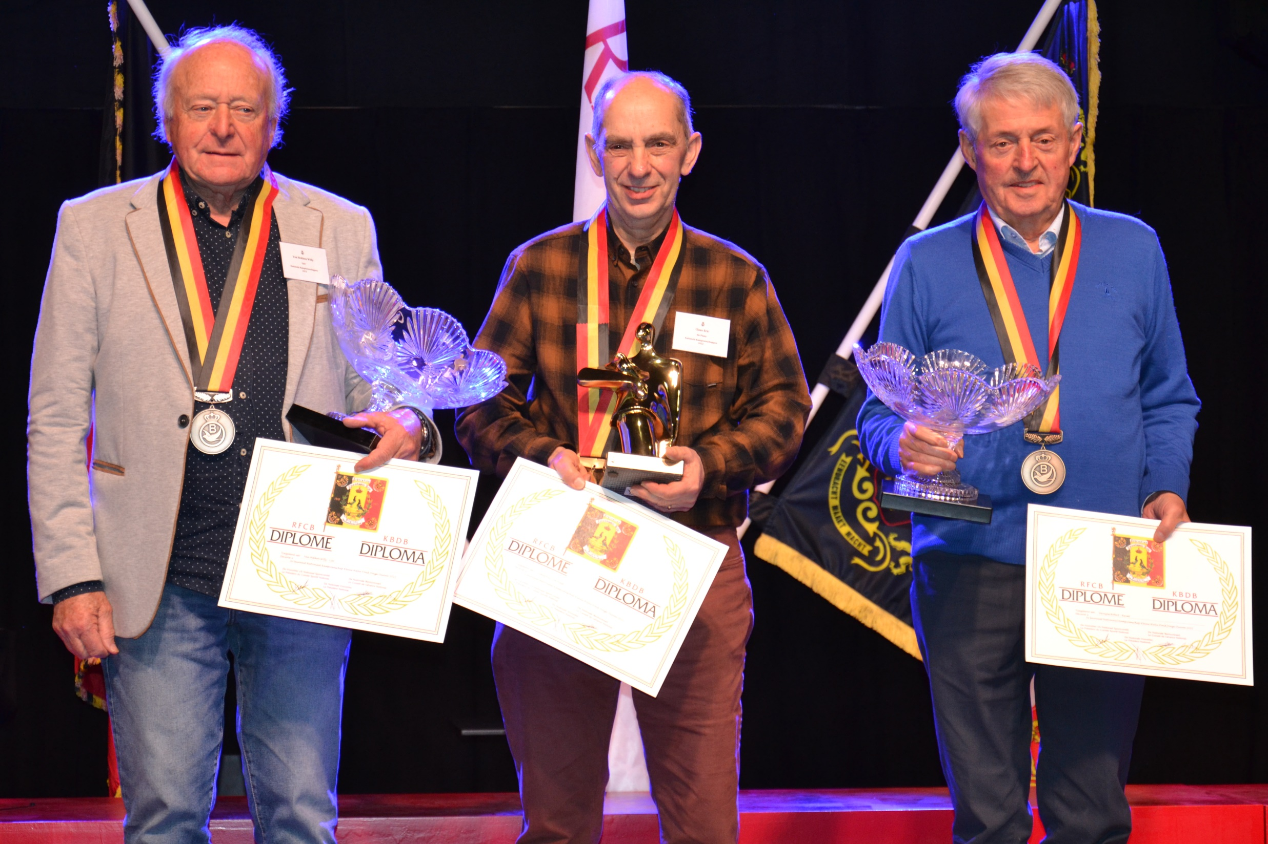

Slide 69
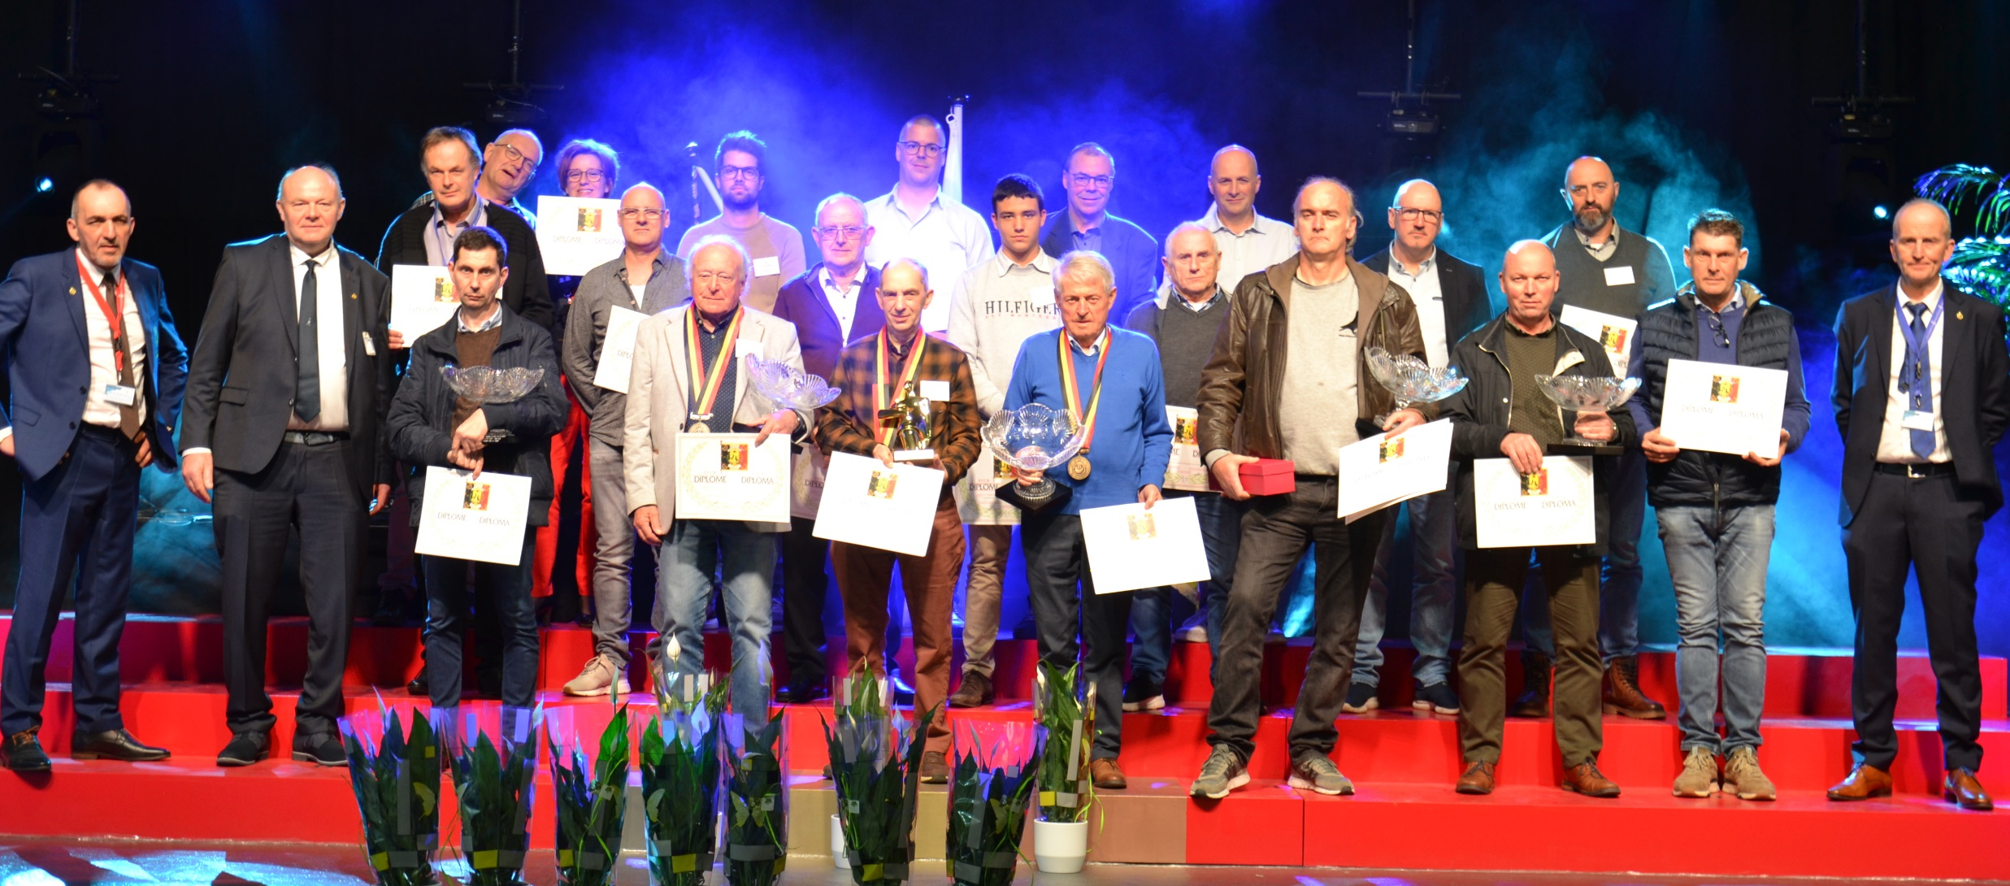

Slide 70
KLEINE ½ FOND OUDE & JAARLINGEN 2022 PETIT ½ FOND VIEUX & YEARLINGS 2022
Marsille Hadrien Ophain-Bois-Seigneur-Isaac
Remans Marcel Diepenbeek
Van Roy Koen Asse
Denies Rudy Sint-Joris-Weert
Palm - Krücker Jean-Pierre Braine-L'Alleud
Van Oeckel Bart & Nance Oud-Turnhout
Van Cutsem Jens Idegem
Derwa - Luxem Herent
Pauwels Etienne Kermt
Leturcq - Duponchelle Wadelincourt
Delbaere - Sampers Menen
Roose - Pyra Bekegem
Helsen Ludo Paal
Murez - Marichal Albert Wadelincourt
Clabots père et fils Grâce-Hollogne
Vandepoele Eddy & Valère Werken
Maes Philippe Dampremy
18. De Keyser Thierry Vosselare
19. Lismont Patrick Bekkevoort
20. Engelen Ludo Kuringen
21. Cirier - Ruelle Sirault
22. Bodson Jean & Franck Heure-le-Romain
23. Genlain - Dupont Sirault
24. Zielinski Sylvester Perk
25. Francois-Delporte Wadelincourt
26. Bruninx Roger Genoelselderen
27. Maegh Victor Rijkevorsel
28. Vanluyten Michel Villers-La-Ville
29. Pierre Roger & David Bossut-Gottechain
30. Vanoverberghe Aloïs Wondelgem

Slide 71
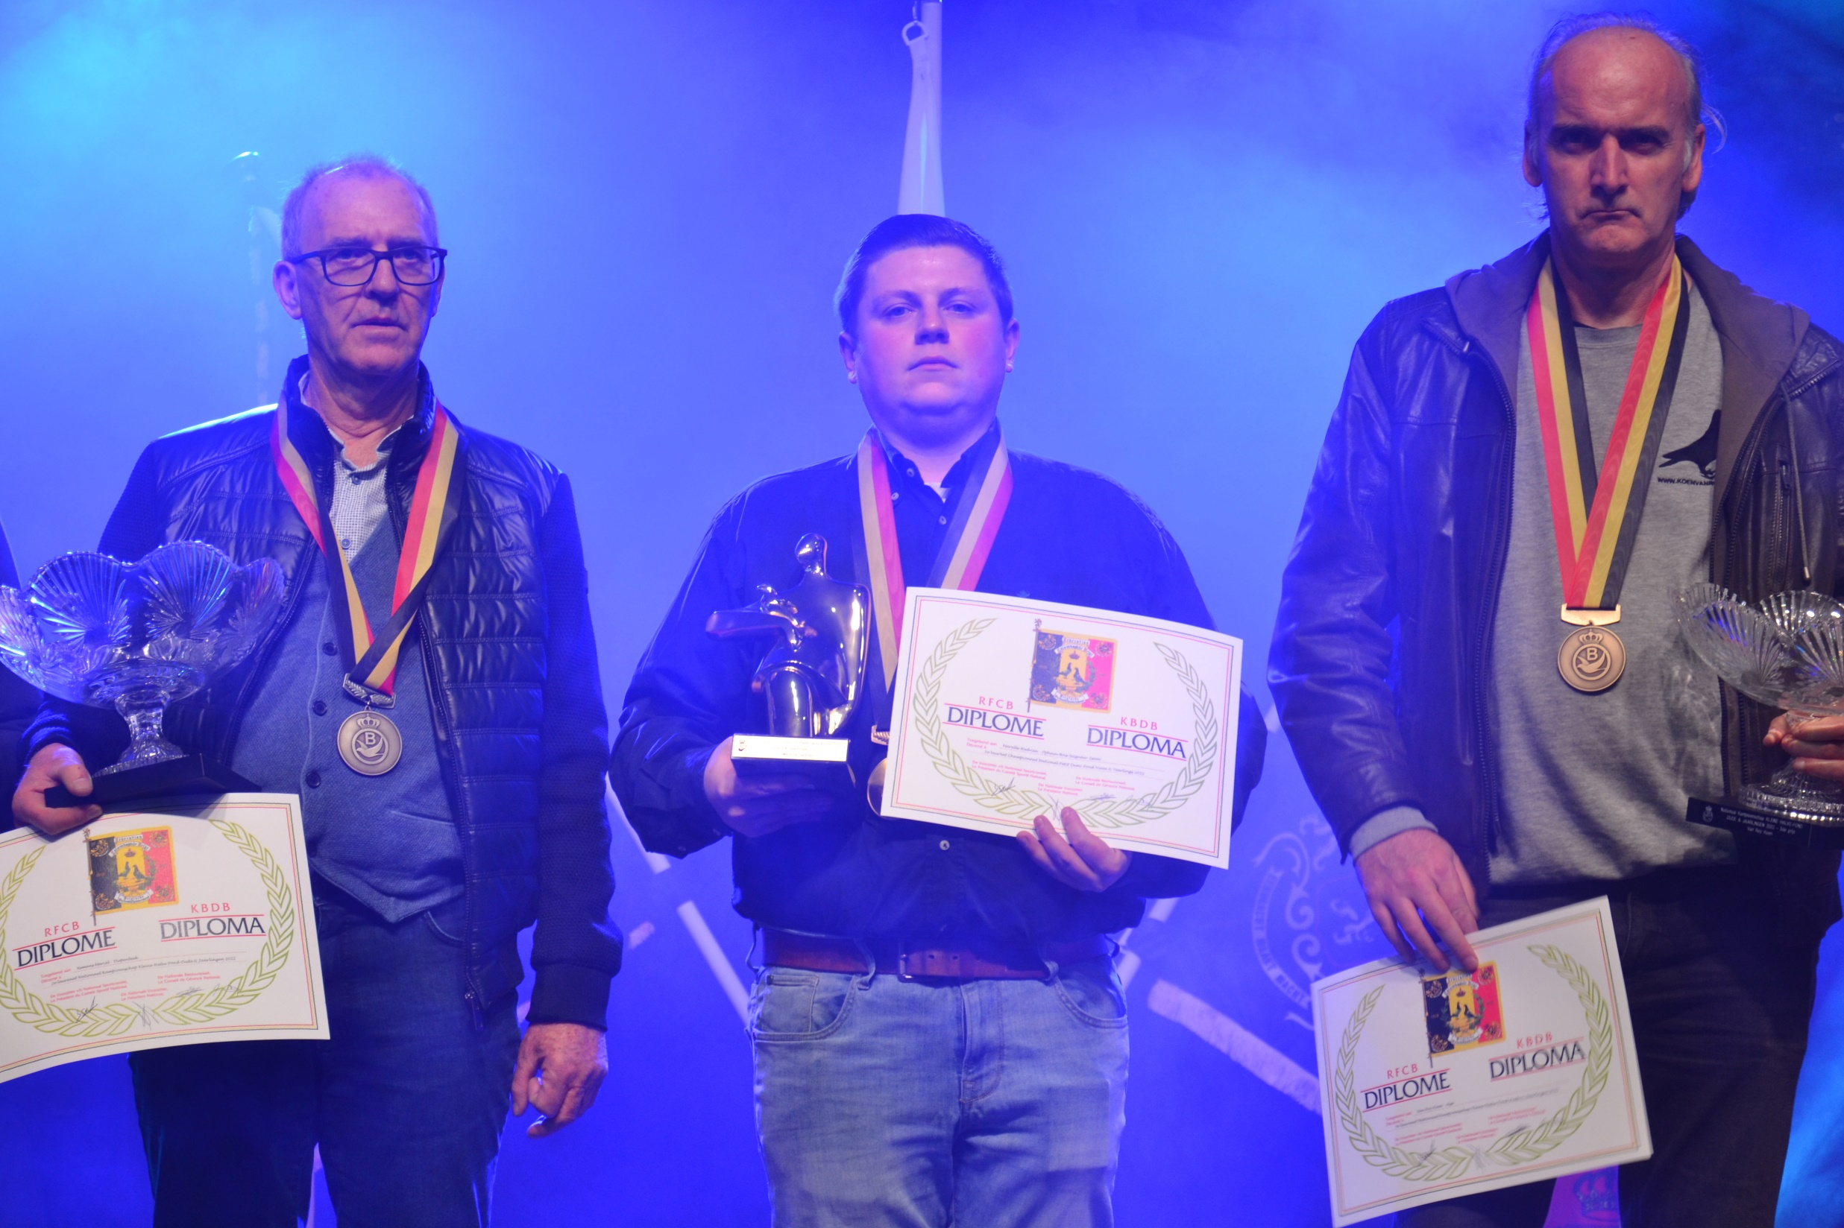

Slide 72
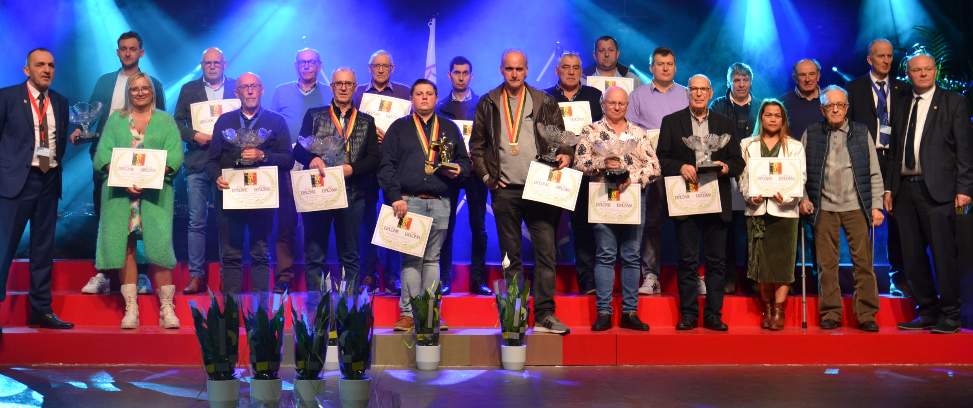

Slide 73
GROTE ½ FOND JONGE DUIVEN 2022 GRAND ½ FOND PIGEONNEAUX 2022
Ally Norbert Aarsele
De Troy Wim Berlaar
Piens Bart Gavere
Vandenheede Freddy & Jacques Zingem
Hermans Henri Pulle
Janssens Richard Langdorp
Stevens Jan Ooigem
Van Weyenberge Christiaan Tessenderlo
De Clercq - Van Puyvelde Smetlede
Vervloesem Patrick Rijmenam
Van Hekken Willy Lier
Zhao Qiang Pulle
De Bisschop Gustaaf & Jan Asse
Thienpont - Van Laecke Semmerzake
Derycke Geert & Keano Mesen/Messines
Puissant Tom & Bert Petegem-a-d-Schelde
Habraken - Ducheyne Vorselaar
18. Brugmans Sabrina Halen
19. Cloetens Dirk Rotselaar
20. Huygens Ingrid Avelgem
21. Maris Frans & Dirk Itegem
22. Lambrechts Carl Berlaar
23. Moeraert - Standaert Lochristi
24. Jacobs Leon Tremelo
25. Van Marcke Marc Sint-Baafs-Vijve
26. Feijaerts Danny Heist-op-den-Berg
27. De Belser Johan Berlaar
28. Decaestecker - Ghielens Gits
29. Morthier Jens & Dirk Lotenhulle
30. Dockx Danny Oud-Turnhout

Slide 74
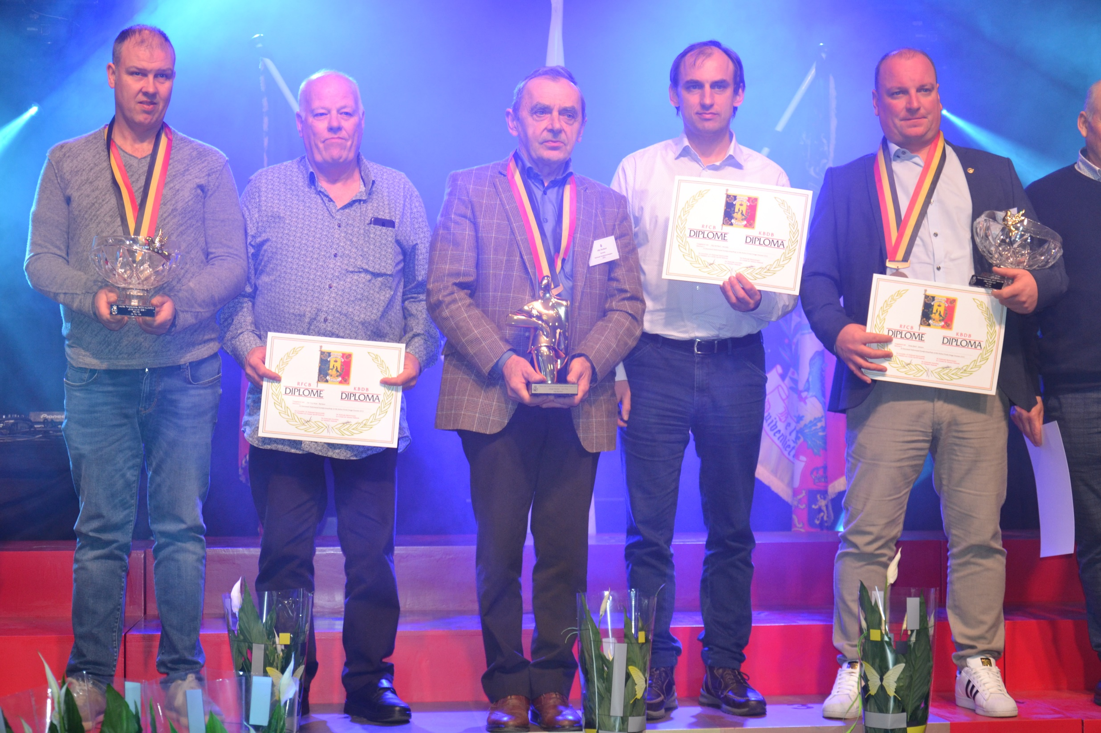

Slide 75
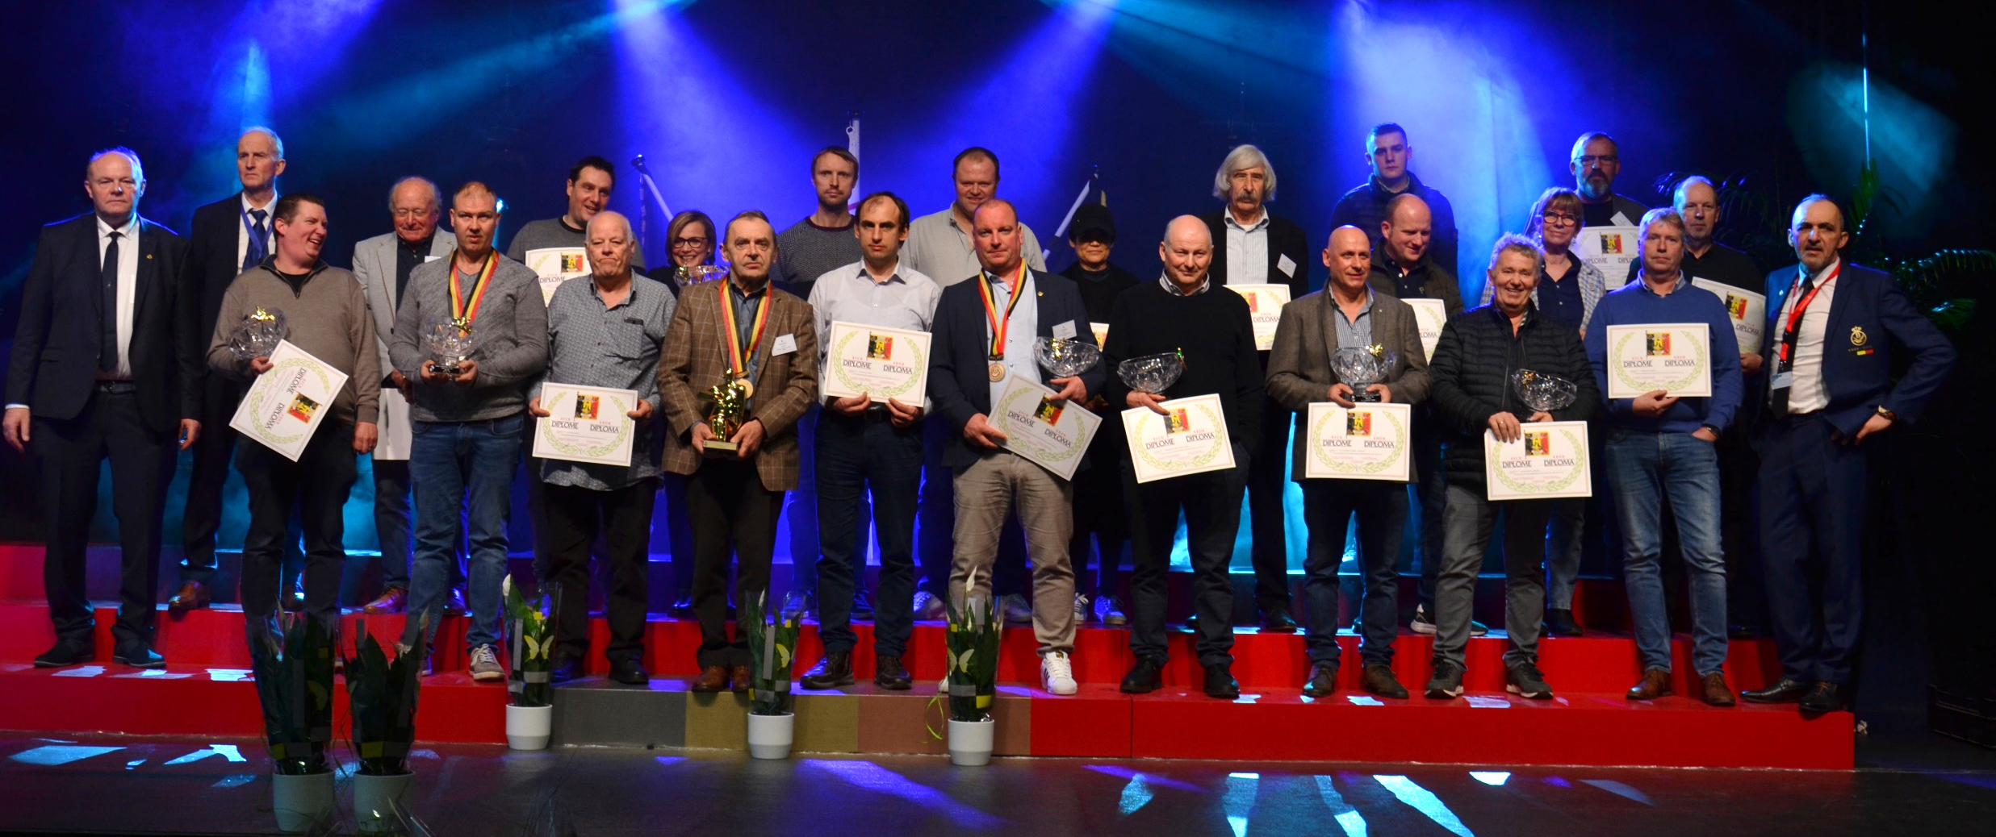

Slide 76
GROTE ½ FOND OUDE & JAARLINGEN 2022 GRAND ½ FOND VIEUX & YEARLINGS 2022
Vercammen Jos Vremde
De Troy Wim Berlaar
Steveninck Benny Hamme
Maes Anthony Waregem
Thys Nick & Roger Hallaar
Van Der Maas Huib Lokeren
Van Pamel G & J Lissewege (Brugge)
Poussart Olivier Vaulx-lez-Chimay
Petré - Robijns Borgloon
Team Hooymans WVL Desselgem
Erauw José Berlare
Van Eynde Rudy Putte
Appelmans gebroeders Oetingen
Limbourg Erik Brussegem
Das Jos Meldert (Limb.)
Beeckmans Geert - Huygh Ronny Lennik
Castermans - Maes Dilsen
18. Maris Frans & Dirk Itegem
19. Bommerez Michel Heverlee
20. Luyckx Raf & Lars Geel
21. Baetens Ivan & Willy Sint-Niklaas
22. Dockx Leo & Gerry Koningshooikt
23. Denduyver Ferdinand & Karel Ichtegem
24. Vervloesem Patrick Rijmenam
25. Engels Jules & Yves Putte
26. Harchies Christian & Cyril Warchin
27. De Meulemeester Johan Zulte
28. Lagrou Dominique Lendelede
29. Deberdt Johny Oostduinkerke
30. Canion - Sobkowiak Wasmes

Slide 77
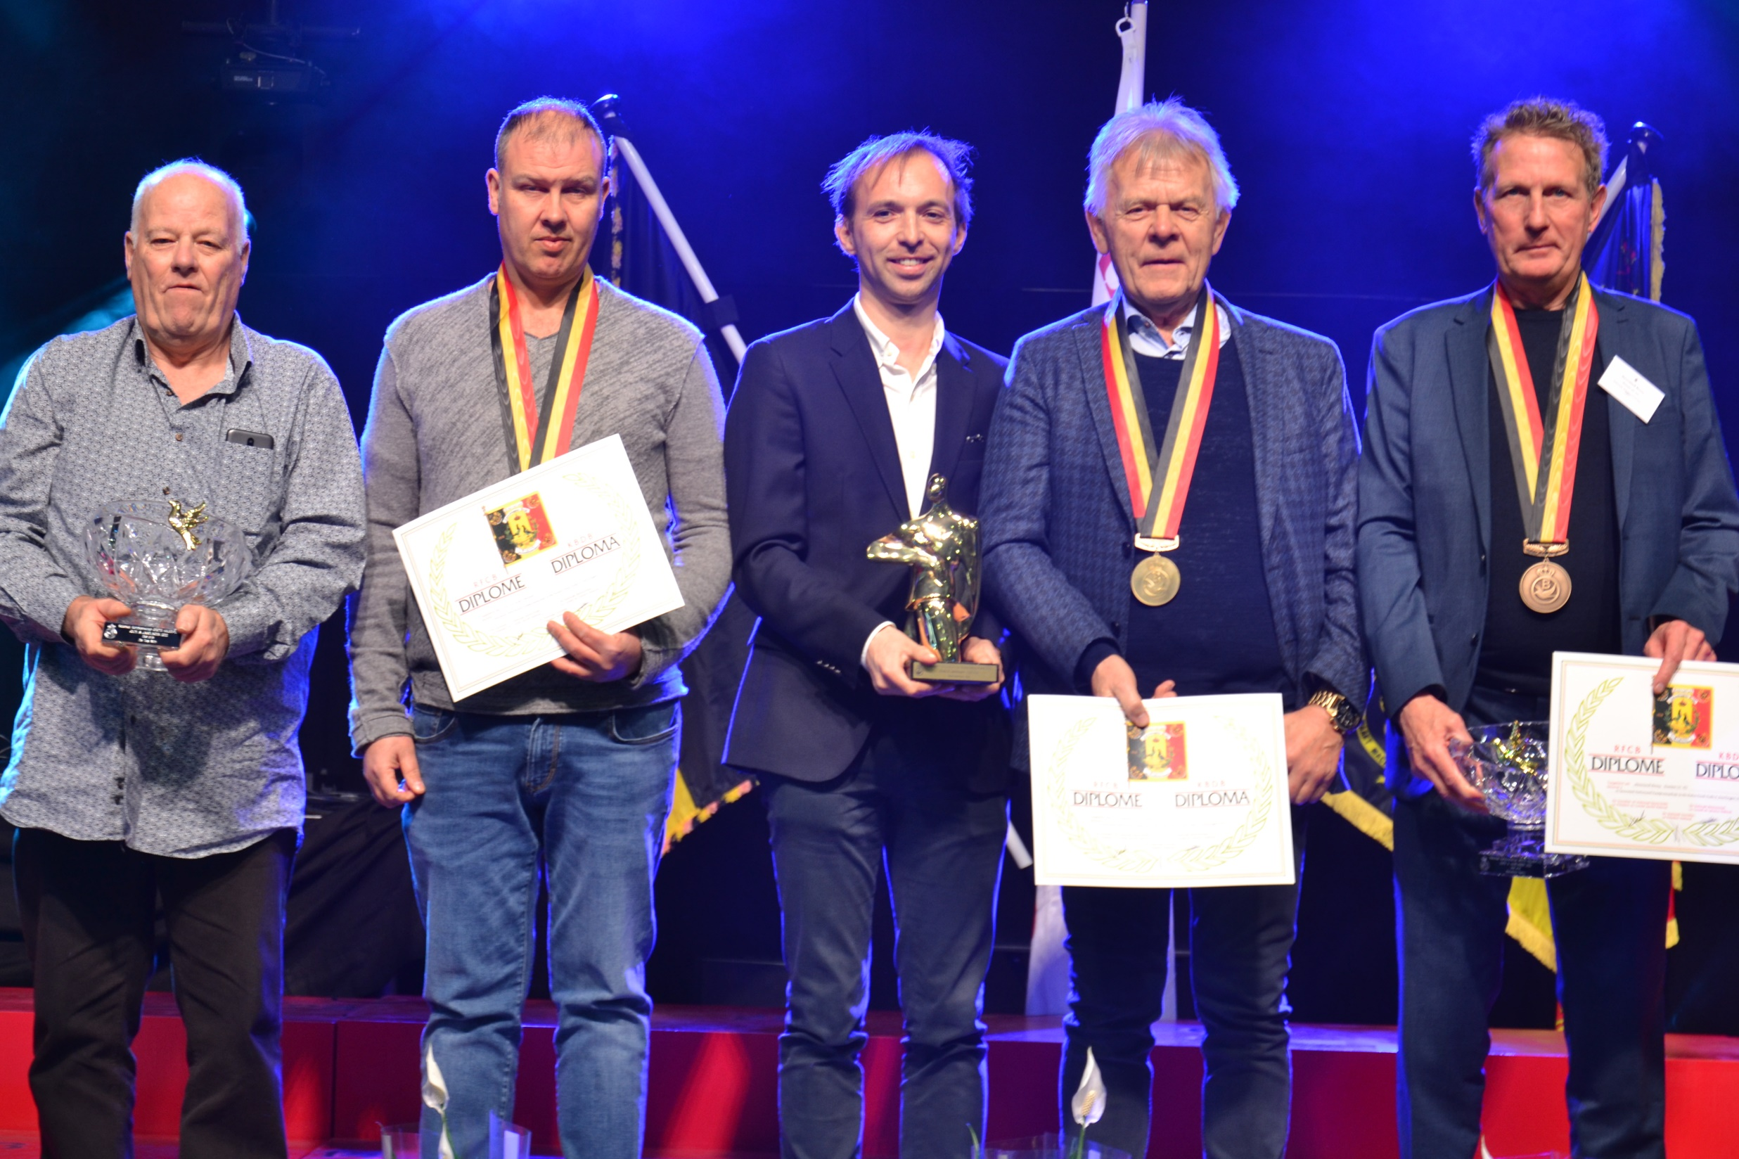

Slide 78
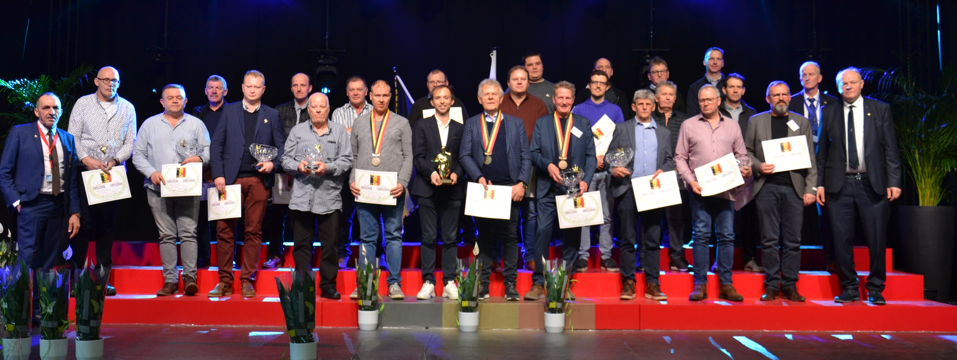

Slide 79
RHONEVALLEI OUDE 2022 LIGNE DU RHONE VIEUX 2022
Vanrokeghem - Marichal Saint-Sauveur
Morisse Jerome Wervik
Calonne Jean Robert Péruwelz
Laurant-Vigneron Vivy
Goedert Jean-Pierre Ciney
Sulmon Francis Bléharies
Campinne Patrick Doische
Denteneer Daniel Péronnes-lez-Binche
Simons Willy Maaseik
De Meulemeester Johan Zulte
Colpaert Silveer & Patriek Roeselare
Colsoulle P&F Baisieux
Hebberecht Chris Evergem
Novak Olivier Merbes-le-Château
Van de Riviere Marc Nevele

Slide 80
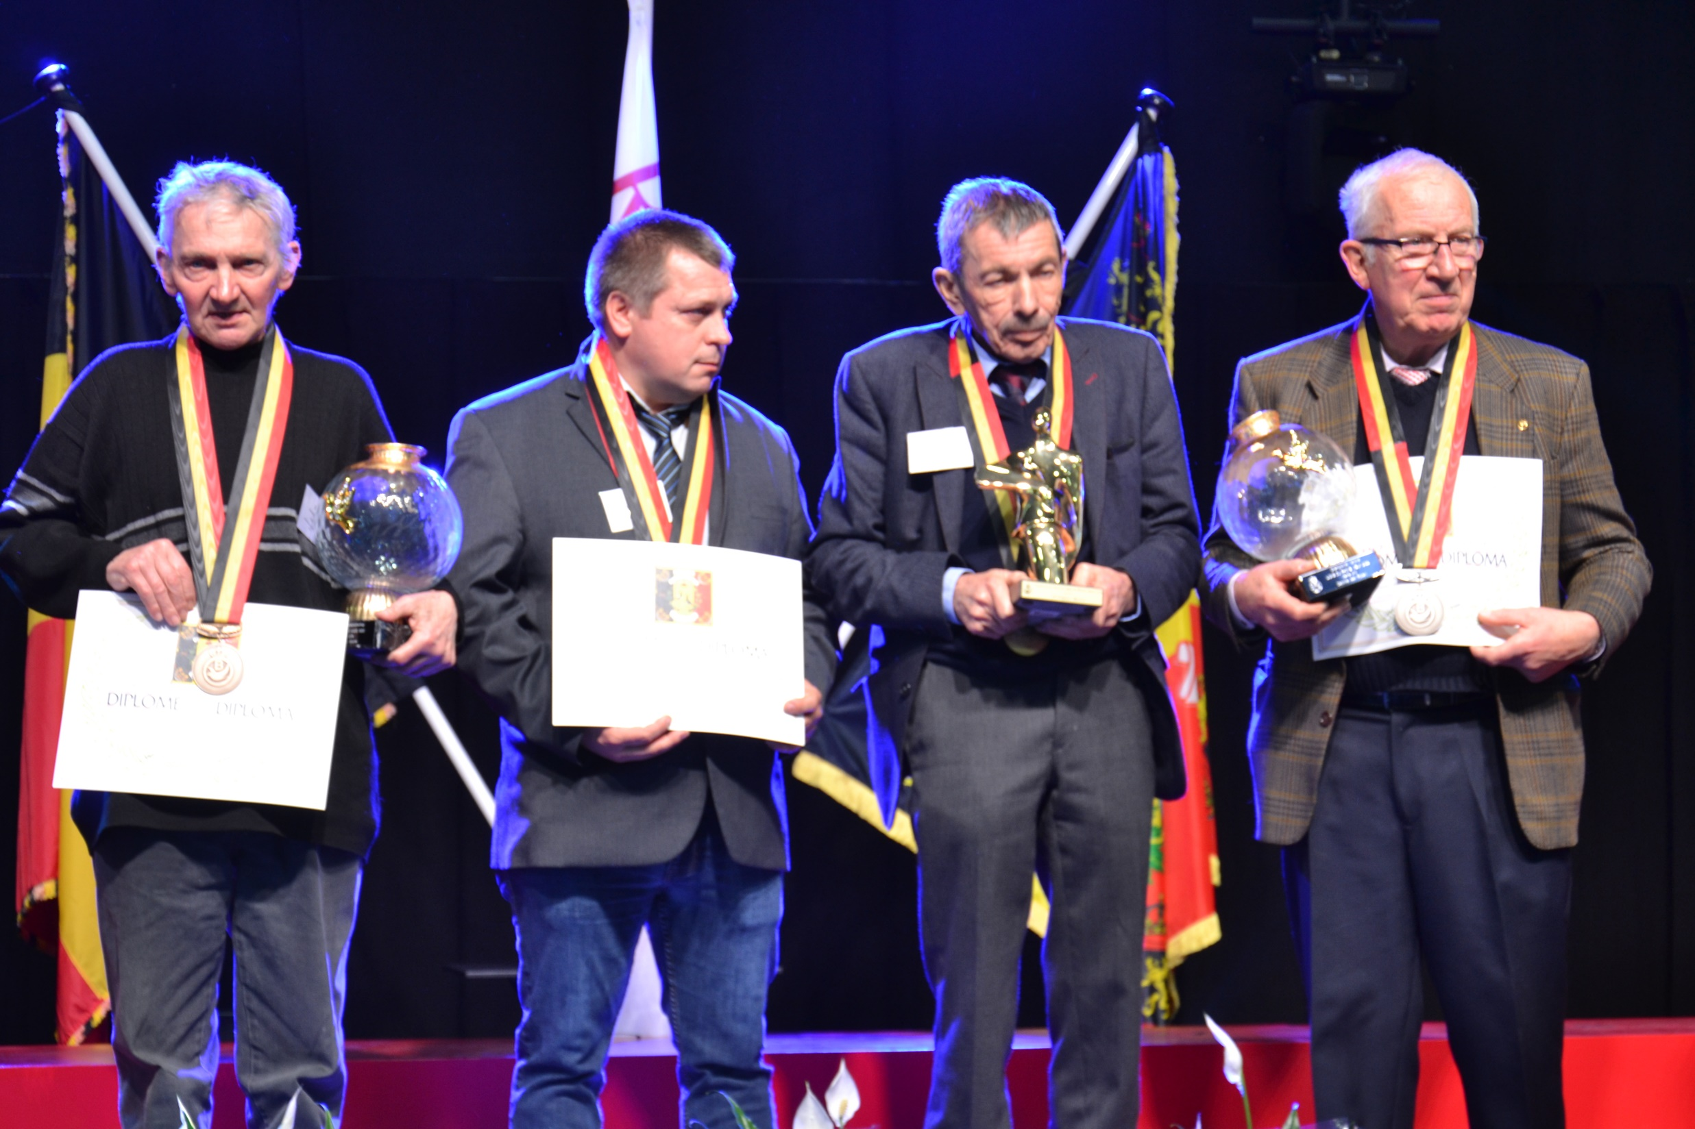

Slide 81
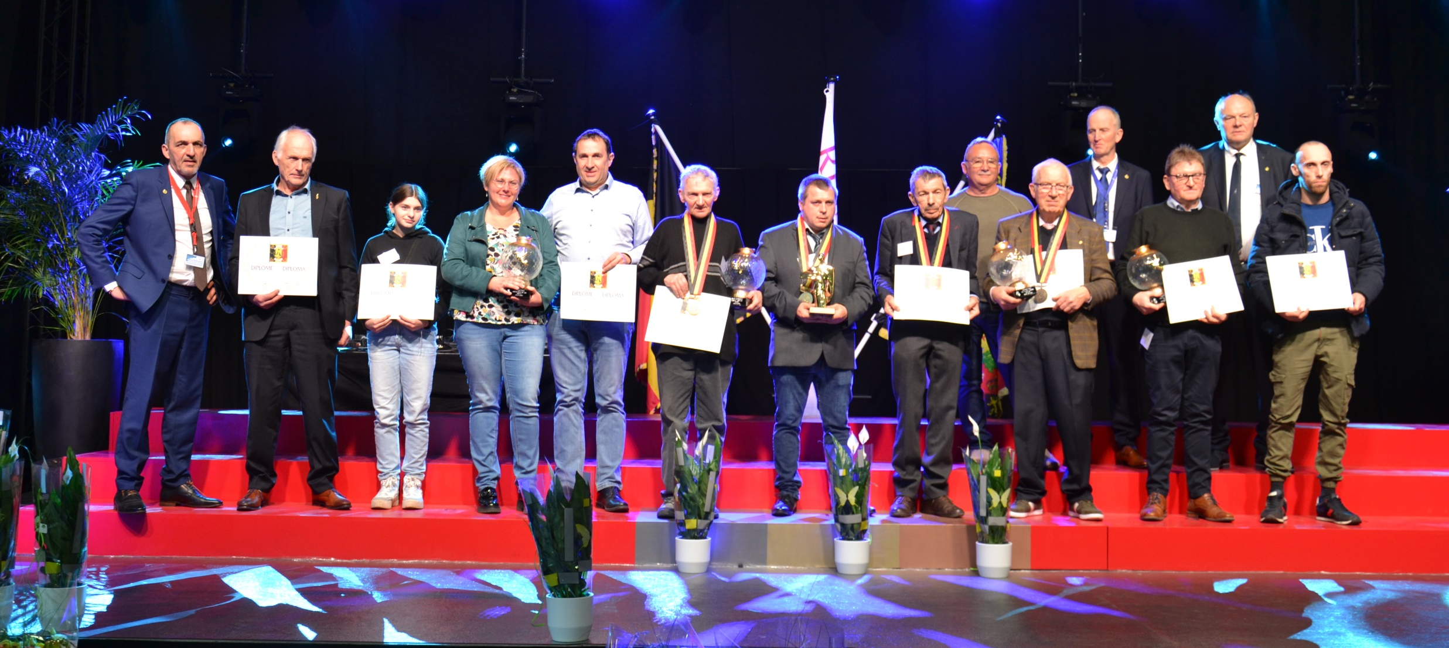

Slide 82
FOND OUDE DUIVEN 2022 FOND VIEUX PIGEONS 2022
Thibaut - Boons Sombreffe
Desbuquois F. Gebroeders Kapelle-op-den-Bos
Van Laer Gebroeders Pulle
Van Olmen Bart Broechem
Verschoot Joel Ingelmunster
Vandemeulebroecke Carlos & Xavier Saint-Léger
Colpaert Silveer & Patriek Roeselare
Verleije Davy & Amber Damme
Van Den Berghe Bert Wortegem-Petegem
Van Parys - Debusschere Nechin
Vermander Eric Oekene
Verschelde Marc Zulte
Vandenberghe Alain & Luc Ronquières
Pauwels Lucien Loppem
Van Den Troost François Ramsdonk
De Meulemeester Johan Zulte
Steveninck Benny Hamme
18. De Saer Rudi Ruiselede
19. Mirabelle - Larentzakis Ghlin
20. Natens Leon Meensel-Kiezegem
21. Vandenheede Freddy & Jacques Zingem
22. Decock Lucien (mevrouw) Diksmuide
23. Campinne Patrick Doische
24. Jonckheere Boudewijn Torhout
25. Vandemaele Wilfried Heule
26. Deroose Dirk Huise (Kruisem)
27. Nobus Leon & Jan Heist-aan-Zee
28. Dereux Fabrice Perwez
29. Van Gaver Tom & Marnik Moortsele
30. Morisse Jerome Wervik

Slide 85
FOND JAARLINGEN 2022 FOND YEARLINGS 2022
Pollin Marc & Geert Snellegem
Roziers-Xiang Itegem
De Vijlder Martin Oordegem
Mertens Walter Mol
Hok Schepens Handzame
Verschoot Dieter Ingelmunster
BDS/Speybroeck Vinkt
Van Gaver Tom & Marnik Moortsele
Gevaert - Eggermont Zedelgem
De Meyer - Boddaert Hamme
Team Platteeuw Rumbeke
Adam Gérard Sprimont
Leutenez Eddy en Maarten Ruien
Couvreur Geert & Koen Bassevelde
Rans Jeroen & Stijn Wijgmaal
De Pauw - Vercauter Lembeke
Natens Leon Meensel-Kiezegem
18. Vandemaele Wilfried Heule
19. Saverwijns John & Els Lievegem
20. Vandenheede Freddy & Jacques Zingem
21. Vanhaverbeke Peter Koekelare
22. Bonmariage - Masson Ouffet
23. Cloet Jan Desselgem
24. Desbuquois F. Gebroeders Kapelle-op-den-Bos
25. Ariën - De Keyser Houwaart
26. Loobuyck Jos & Jan Aalter
27. Seiffert Thibault Kapellen
28. Lefevre Christiaan Vichte
29. Team Hooymans WVL Desselgem
30. Van Den Berghe Bert Wortegem-Petegem

Slide 88
GROTE FOND JAARLINGEN 2022 GRAND FOND YEARLINGS 2022
Humblet Mireille Hermée
Bouhy Christian Battice
Slosse - Meulenyzer Rekkem
Reyntjens Bernard Rumbeke
Van de Vyvere & echtgenote Sint-Gillis-Waas
Vanhee A. + M. Wervik
Pasteels - Joosen Melsele
Barbulescu Nicu Zwevezele
Uytterhoeven Frank Putte
Deroose Dirk Huise (Kruisem)
Seiffert Thibault Kapellen
Lievens Marc Balen
Weemaels Dirk & Kurt Huizingen
Cardon Eddy Deerlijk
Thoné Jos As

Slide 91
GROTE FOND OUDE DUIVEN 2022 GRAND FOND VIEUX PIGEONS 2022
Cardon Eddy Deerlijk
Pollin Marc & Geert Snellegem
De Smeyter - Restiaen Melden
Rans Jeroen & Stijn Wijgmaal (Bt.)
Kiekens - De Preter Koningshooikt
Lambrecht Carine Dadizele
Mortelmans Kristof Ranst
Meirlaen Etienne Deurle
Vergaerde - Denolf Jabbeke
Leutenez Marnix Kruishoutem (Kruisem)
Sanfrinnon Erwin Appelterre-Eichem
Casaert Hugo Russeignies
Vansteenhuyse & Vanbruaene Lauwe
Bonmariage – Masson Ouffet
Debaene John Knesselare

Slide 94
ALGEMEEN KAMPIOENSCHAP 2022 CHAMPIONNAT GENERAL 2022
Vandenheede Freddy & Jacques Zingem
Steveninck Benny Hamme
Limbourg Erik Brussegem
Team Noel - Willockx Baasrode
Bours Peter Averbode
Vandemaele Wilfried Heule
Tallieu Gregory Ename
Van Hoecke Luc Oedelem
Team Hooymans.be Mol
10. Van Schoorisse Geert Nukerke
11. Collet - Dubois Schorisse
12. Claes Pere & Fils Taintignies
13. Vaneenoo Bart Wingene
14. De Cock Marc Temse
15. Clicque Gino Wevelgem

Slide 97
Verbroederingsavond zaterdag 18-03-2023 Soirée d’amitié samedi 18-03-2023
Keila Djess

Slide 99
Nationale Dagen KBDB Journées Nationales RFCB
Zaterdag/Samedi 18.03.2023
“Nekkerhal” MECHELEN

